Slide 1


Representação Digital
Mestrado Integrado em Arquitectura
Ano Lectivo 2024-2025 1º Semestre
Docente - Nuno Alão 2º Ano

Slide 2
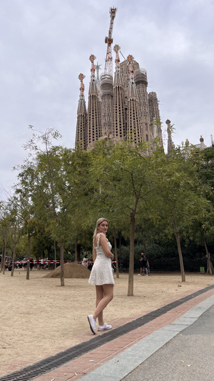
Foto do Aluno
    20211179
  Sofia de Pessoa Oliveira
RP
Mestrado Integrado em Arquitectura
Ano Lectivo 2024-2025 1º Semestre
Docente - Nuno Alão 2º Ano

Slide 3
ÍNDICE
Semana 1 – 12/13 de setembro
Semana 2 – 19/20 de setembro
Semana 3 – 26/27 de setembro
Semana 4 – 3/4 de outubro
Semana 5 – 10/11 de outubro
Semana 6 – 17/18 de outubro
Semana 7 – 24/25 de outubro
Semana 8 – 31/1 de outubro/novembro
Semana 9 – 7/8 de novembro
Semana 10 – 14/15 de novembro
RP
Mestrado Integrado em Arquitectura
Ano Lectivo 2024-2025 1º Semestre
Docente - Nuno Alão 2º Ano

Slide 4
Sumário
Apresentação da cadeira e dos respetivos critérios de avaliação;
Início da contrução da ficha de aluno e do Blogue das aulas;
Host: ftp.ulisboa.pt
Username: 20211179
                Semana 1 – 12 de setembro

Slide 5
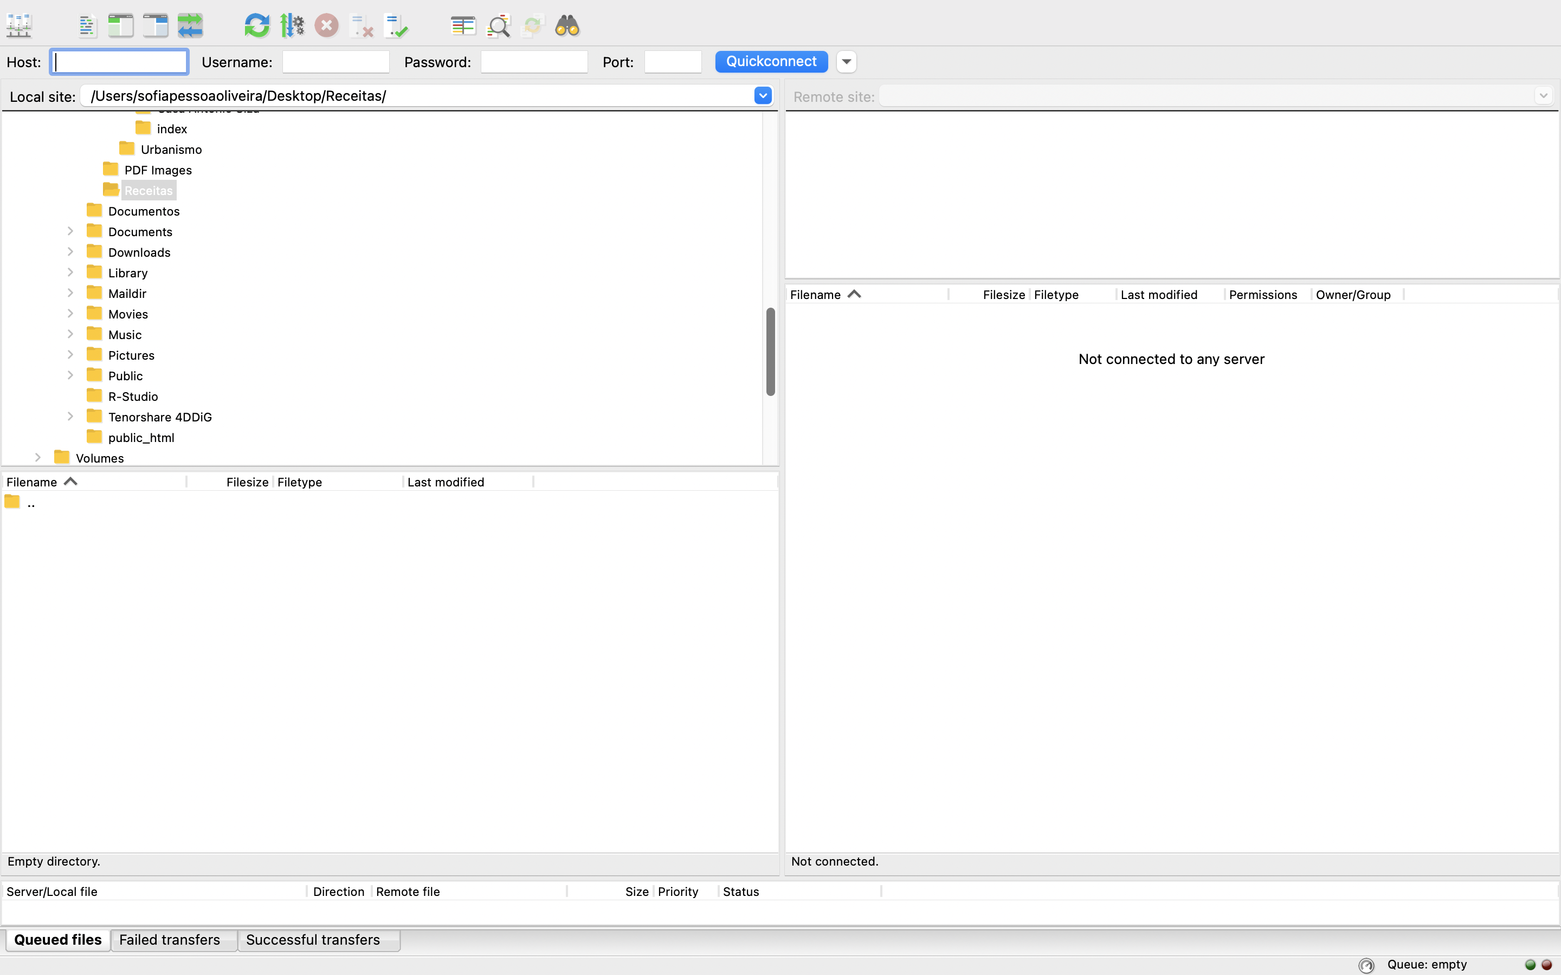
                FileZilla

Slide 6
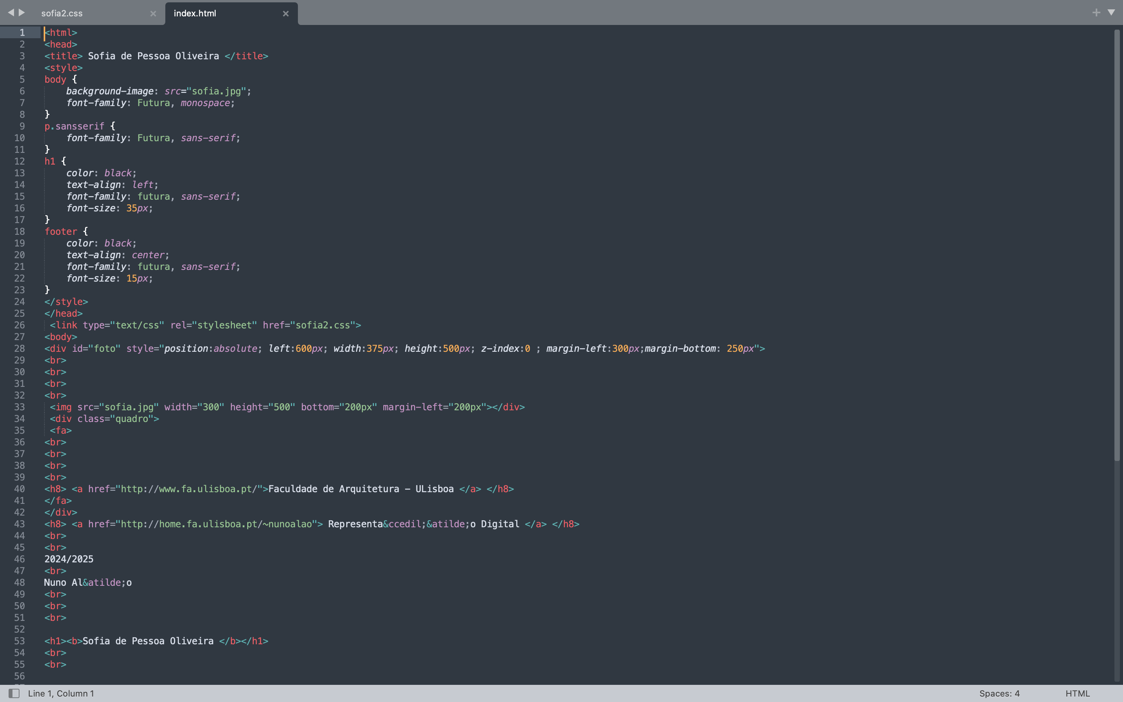
                Sublime Text

Slide 7
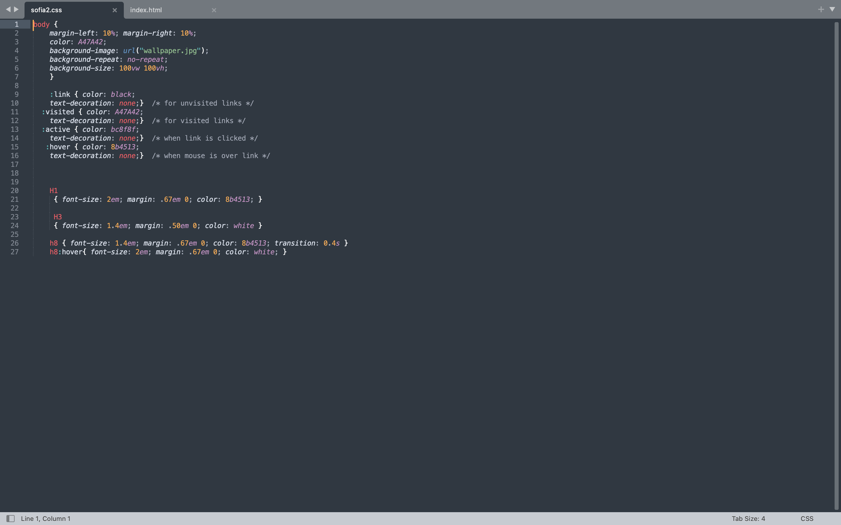
                Sublime Text

Slide 8
Sumário
Esclarecimento de dúvidas relativamente à contrução da ficha de aluno e do Blogue das aulas;
                Semana 1– 13 de setembro

Slide 9
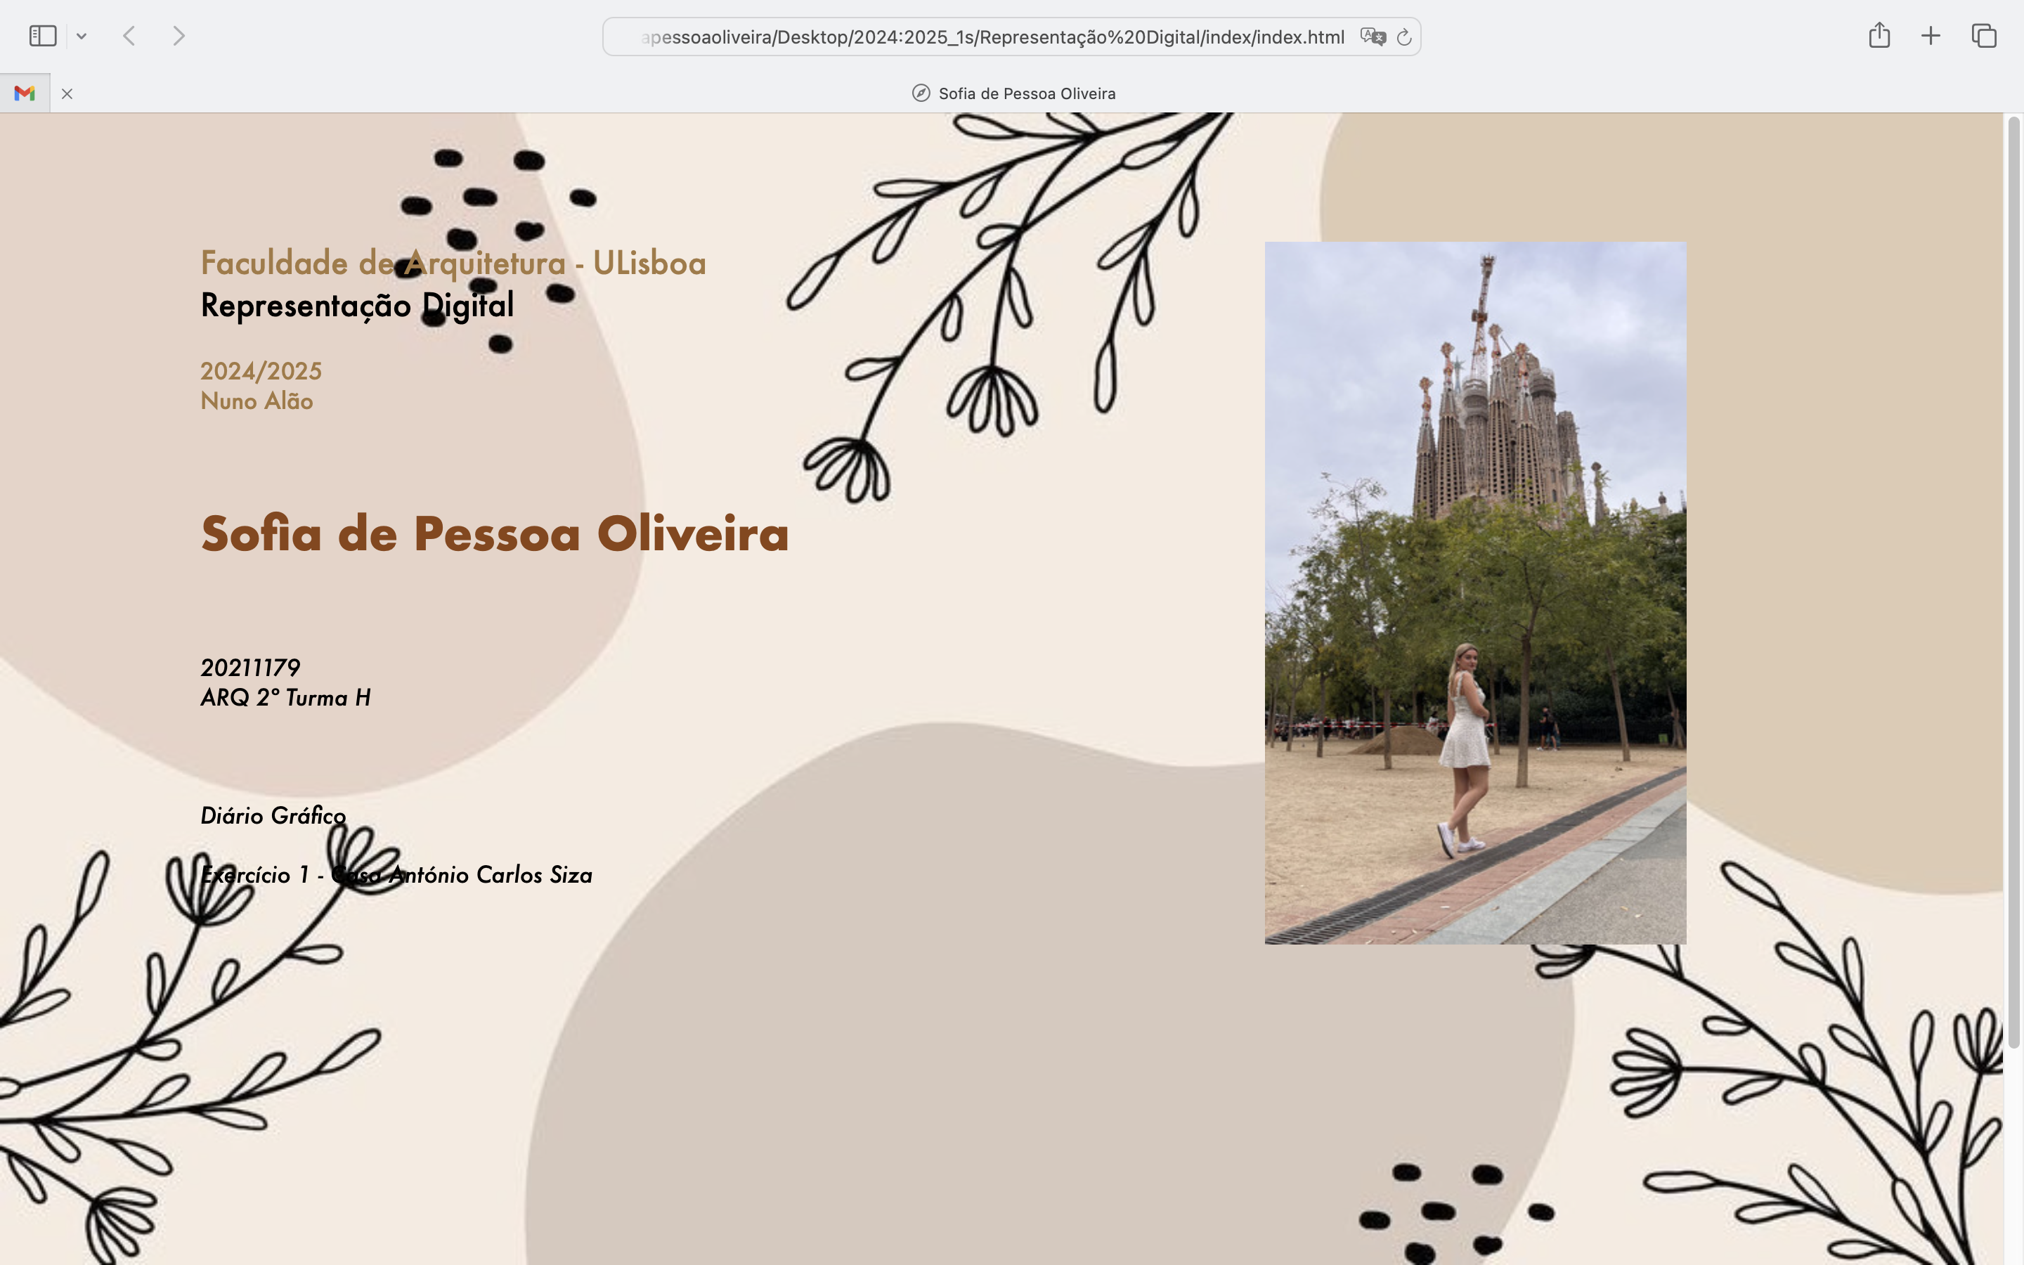
Ficha do aluno
                Semana 1– 13 de setembro

Slide 10
Sumário
Esclarecimento de dúvidas relativamente à contrução da ficha de aluno e do Blogue das aulas;
Special HTML Characters:
á = &aacute;
à = &agrave;
Ç = &ccedil;
ê = &ecirc;
ã = &atilde;
º = &ordm;
                Semana 2 – 19 de setembro

Slide 11
Sumário
Introdução do primeiro exercício: construção de uma figura geométrica hexagonal, em AutoCad;
Apresentação dos seguintes comandos:
L- Line
PL- Polyline
O- Offset
CO- Copy
TR- Trim
H- Hatch
F- Fill
Ex- Extend
M- Move
DI- Distance
AL- Align
SC- Scale
PEDIT- Edit polyline
E- Erase
U- Undo
DTEXT- Edit text
                Semana 2 – 20 de setembro

Slide 12
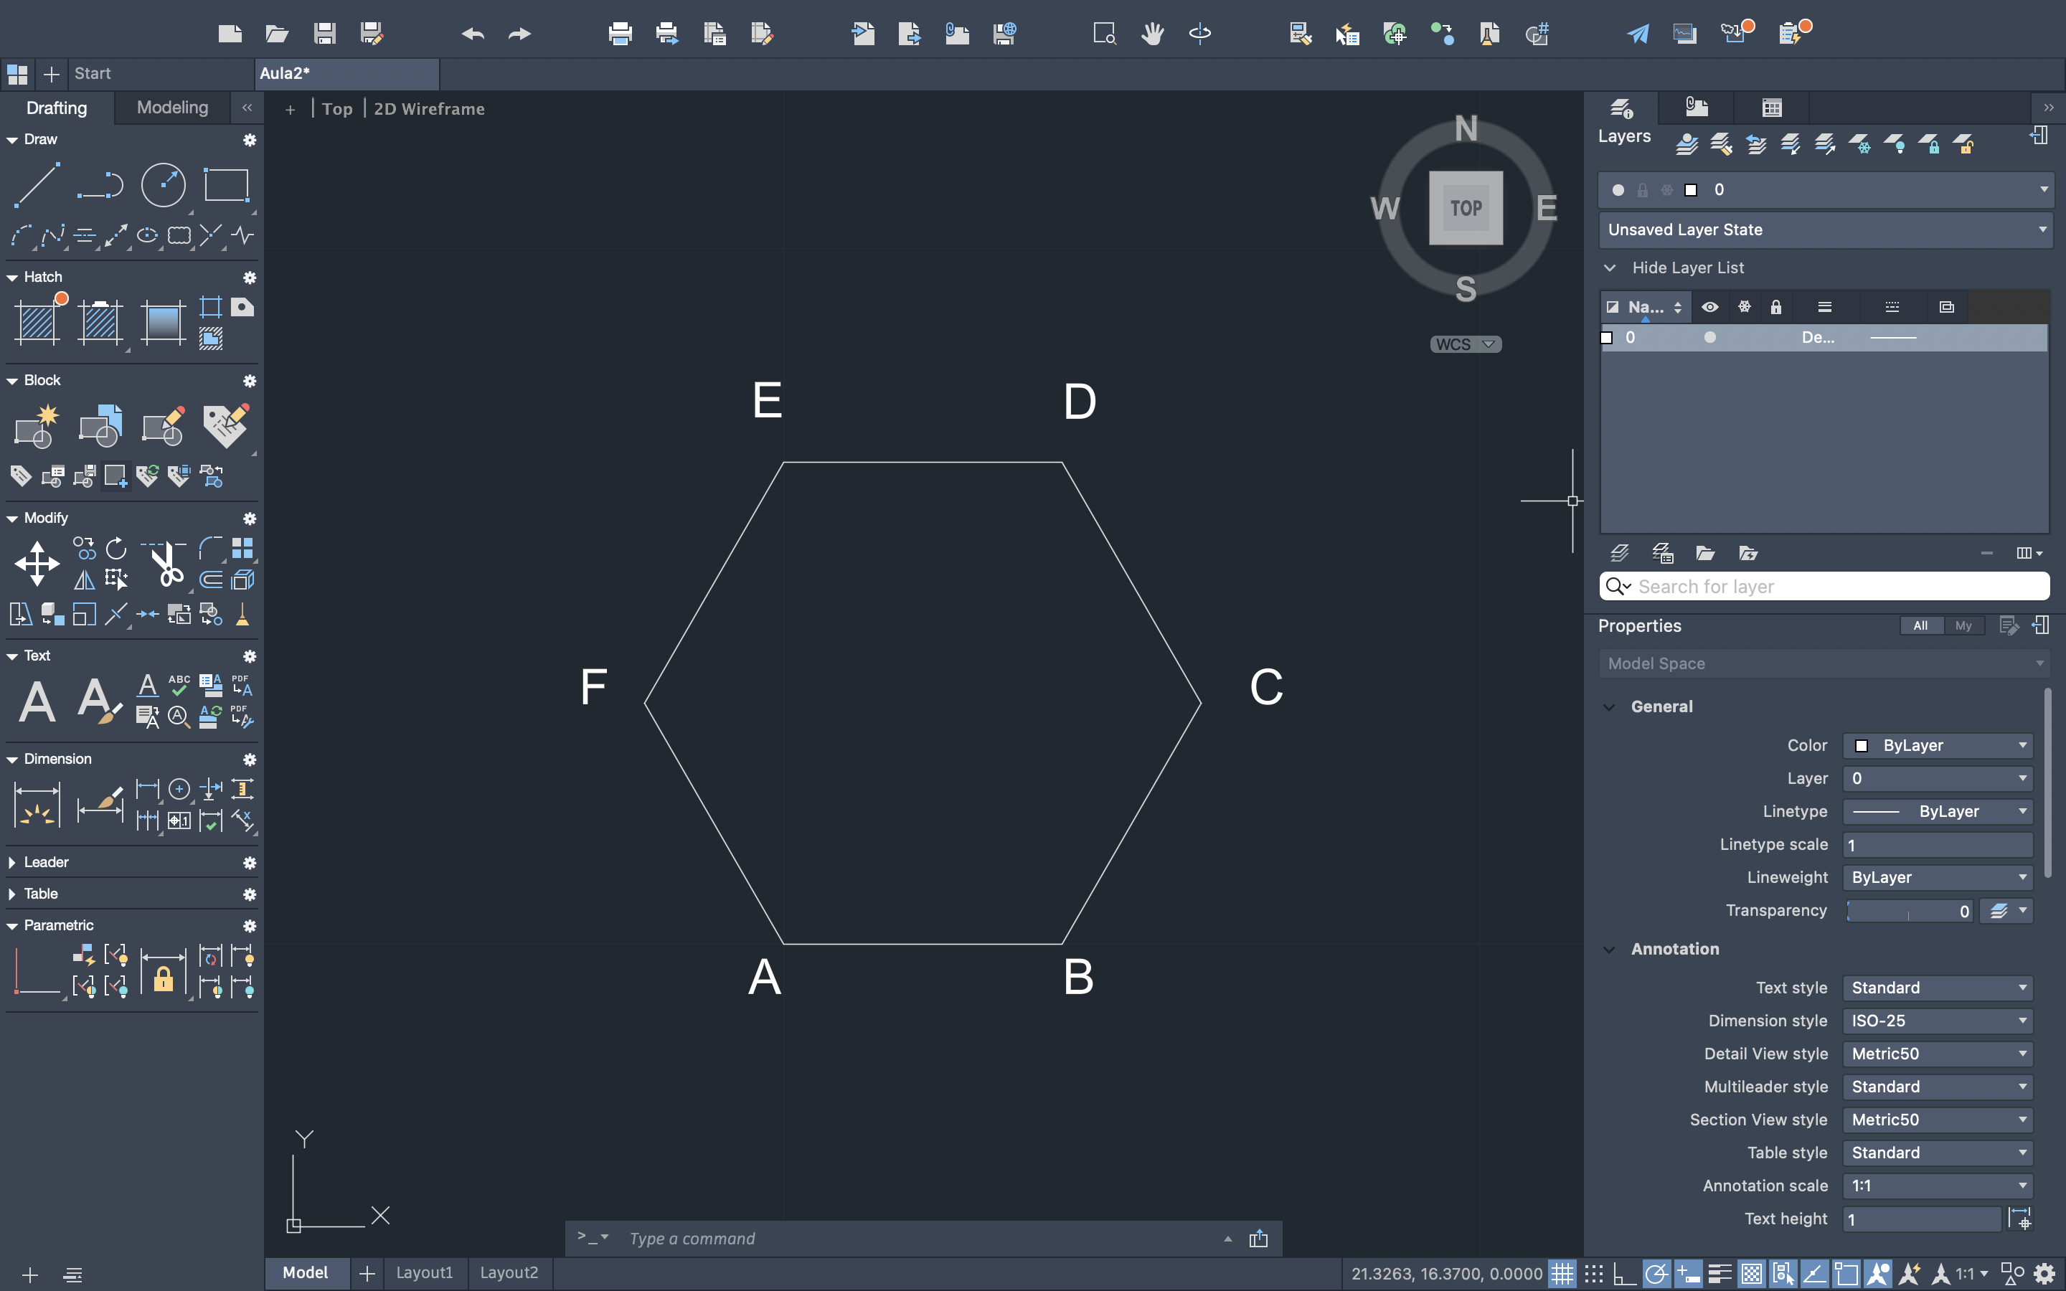
                Exerc. Contrução de uma figura geométrica

Slide 13
Sumário
Continuação de esclarecimento de dúvidas relativamente à contrução do Blogue das aulas e do exercício desenvolvido na última aula;
                Semana 3 – 26 de setembro

Slide 14
Sumário
Construção de quatro sólidos geométricos em AutoCad;
Apresentação da camada de Layers, nomeadamente do comando CHPROP - Change properties;
Introdução do exercício 2 : Decalque da planta da Casa do arquiteto António Carlos Siza Vieira, em AutoCad;
Utilização do comando Scale - reference, para escalar o desenho através de elementos arquitetónicos, nomenadamente da cama e um dos vãos de entrada.
Trabalho para casa :.
Finalizar o exercício iniciado em aula
                Semana 3 – 27 de setembro

Slide 15
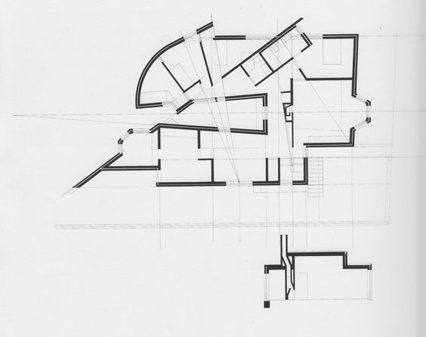
                Planta da Casa António Carlos Siza

Slide 16
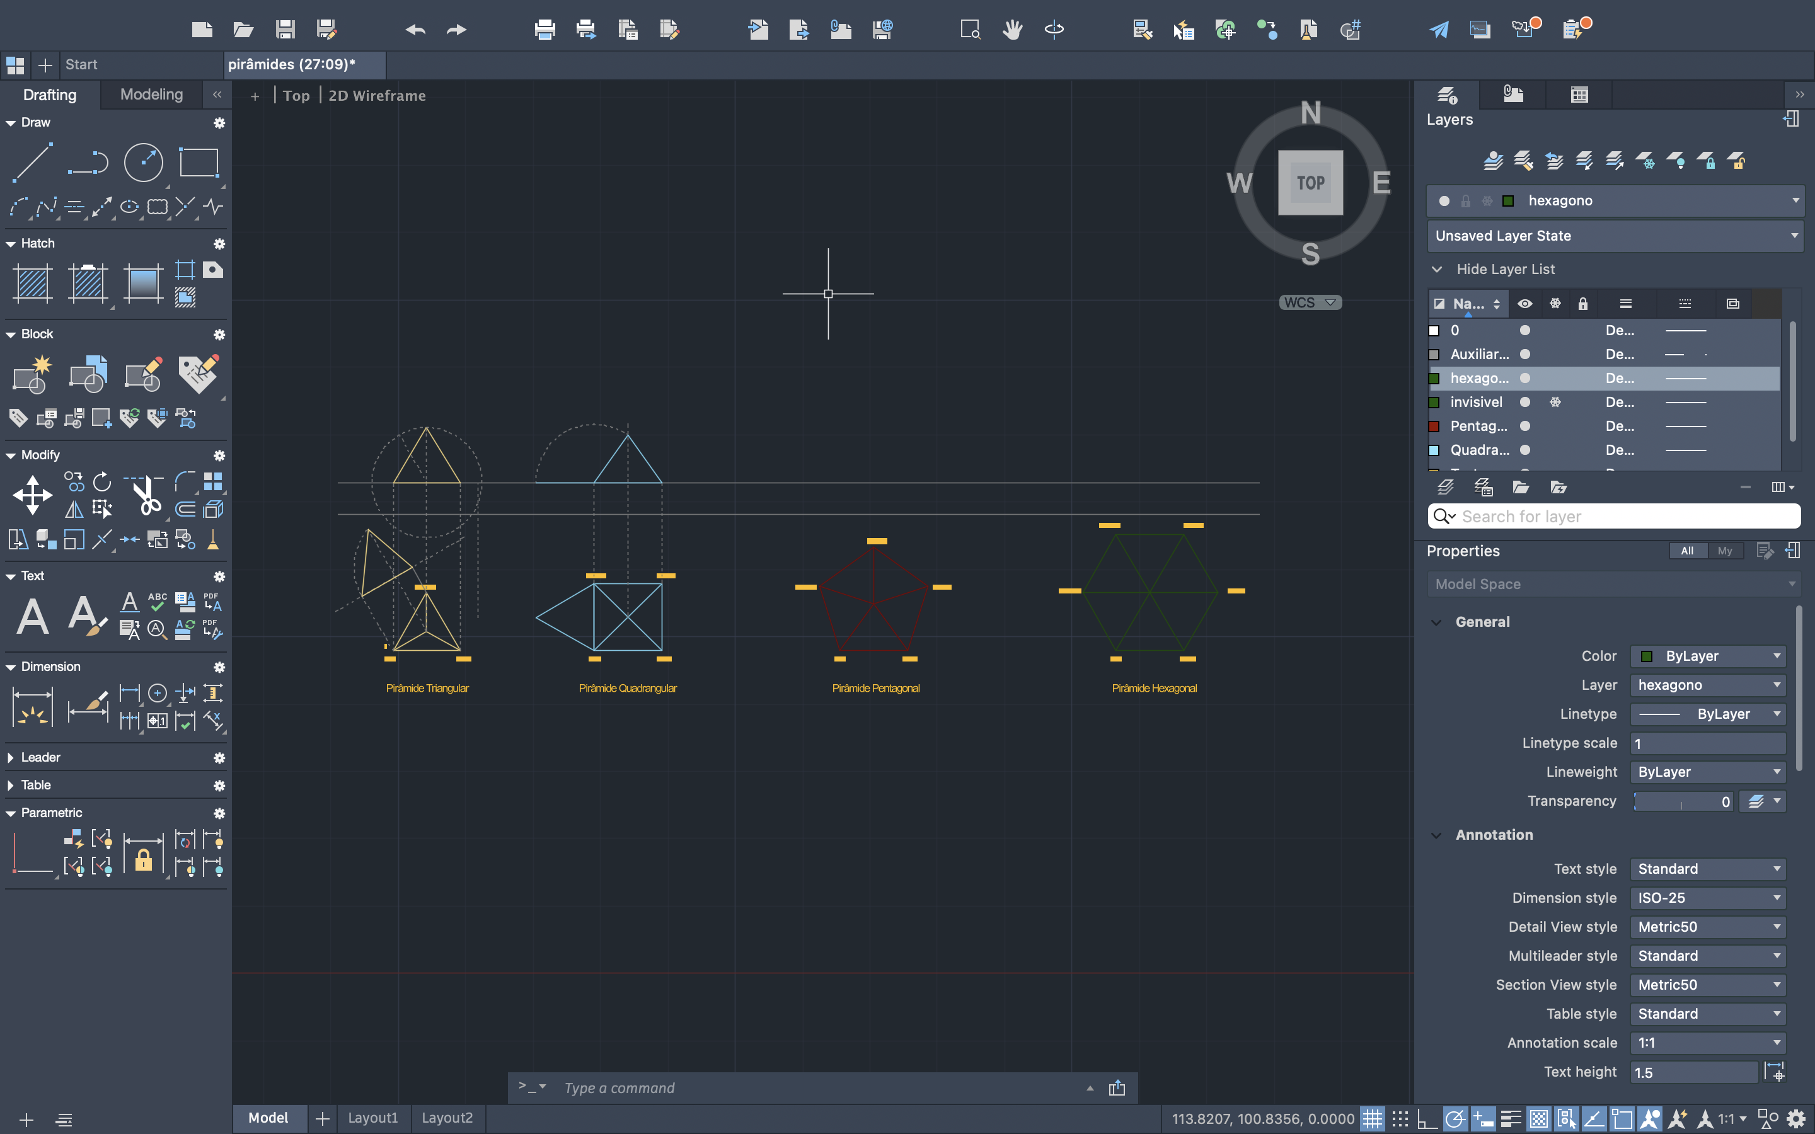
                Exerc. Sólidos geométricos

Slide 17
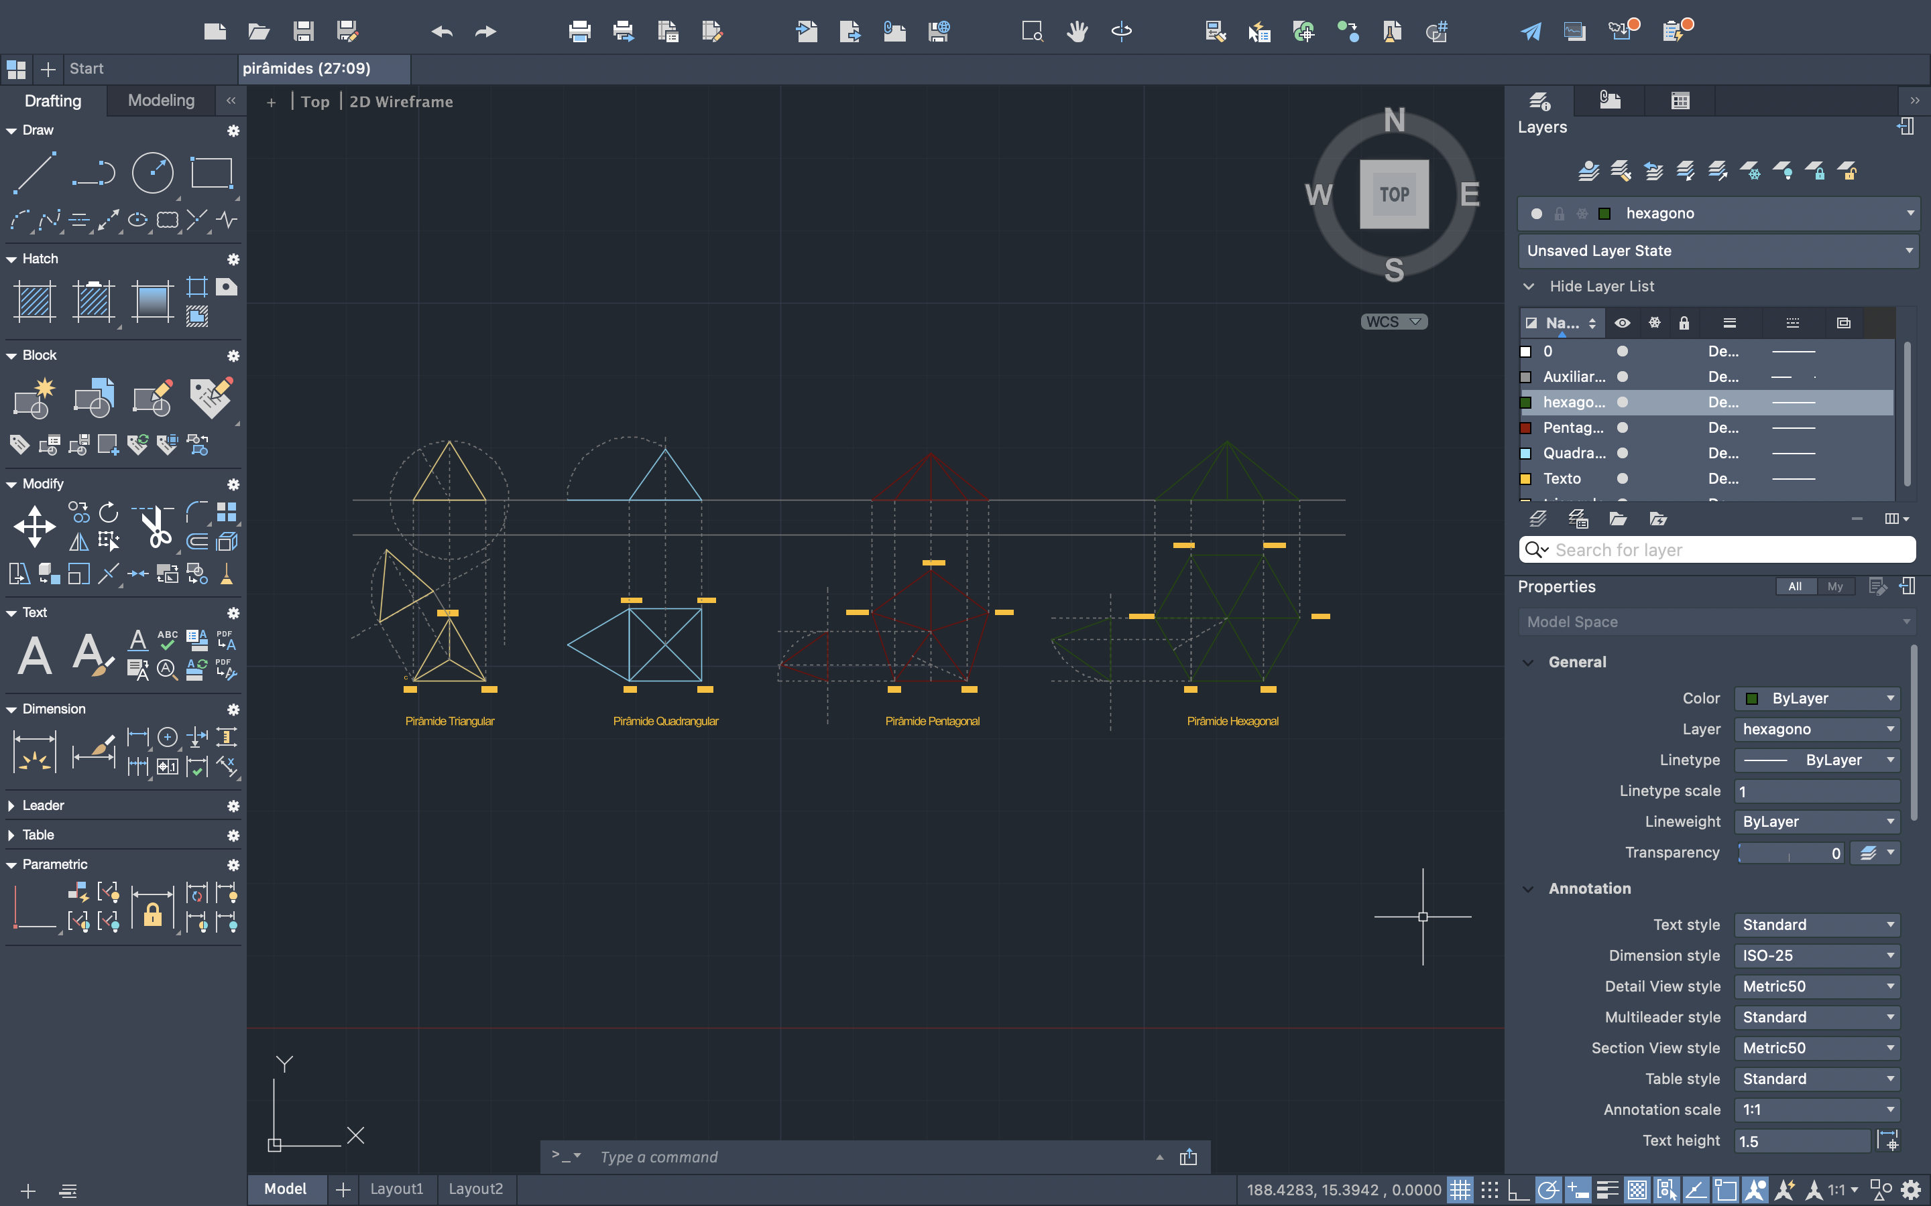
                Trabalho para casa

Slide 18
Sumário
Continuação do exercício 2: Decalque da planta da Casa do arquiteto António Carlos Siza Vieira, em AutoCad;
Definição da espessura das paredes constituintes através das medidas tradicionais do tijolo: 0.07/0.09/0.11/0.15/0.22 metros, assumindo um reboco de 0.02 metros e uma caixa de ar de 0.04 metros;
Espessura da parede: 0.34 m (34 cm)
Reboco: 0.02 m (2 cm)
Tijolo: 0.11/0.15 m (11/ 15 cm)
Caixa de ar: 0.04 m (4 cm)
                Semana 4 – 3 de outubro

Slide 19
Sumário
Continuação do exercício 2: Decalque da planta da Casa do arquiteto António Carlos Siza Vieira, em AutoCad;
Compor o espaço através de elementos arquitétonicos, a partir do site “Louças Roca”.
                Semana 4 – 4 de outubro

Slide 20
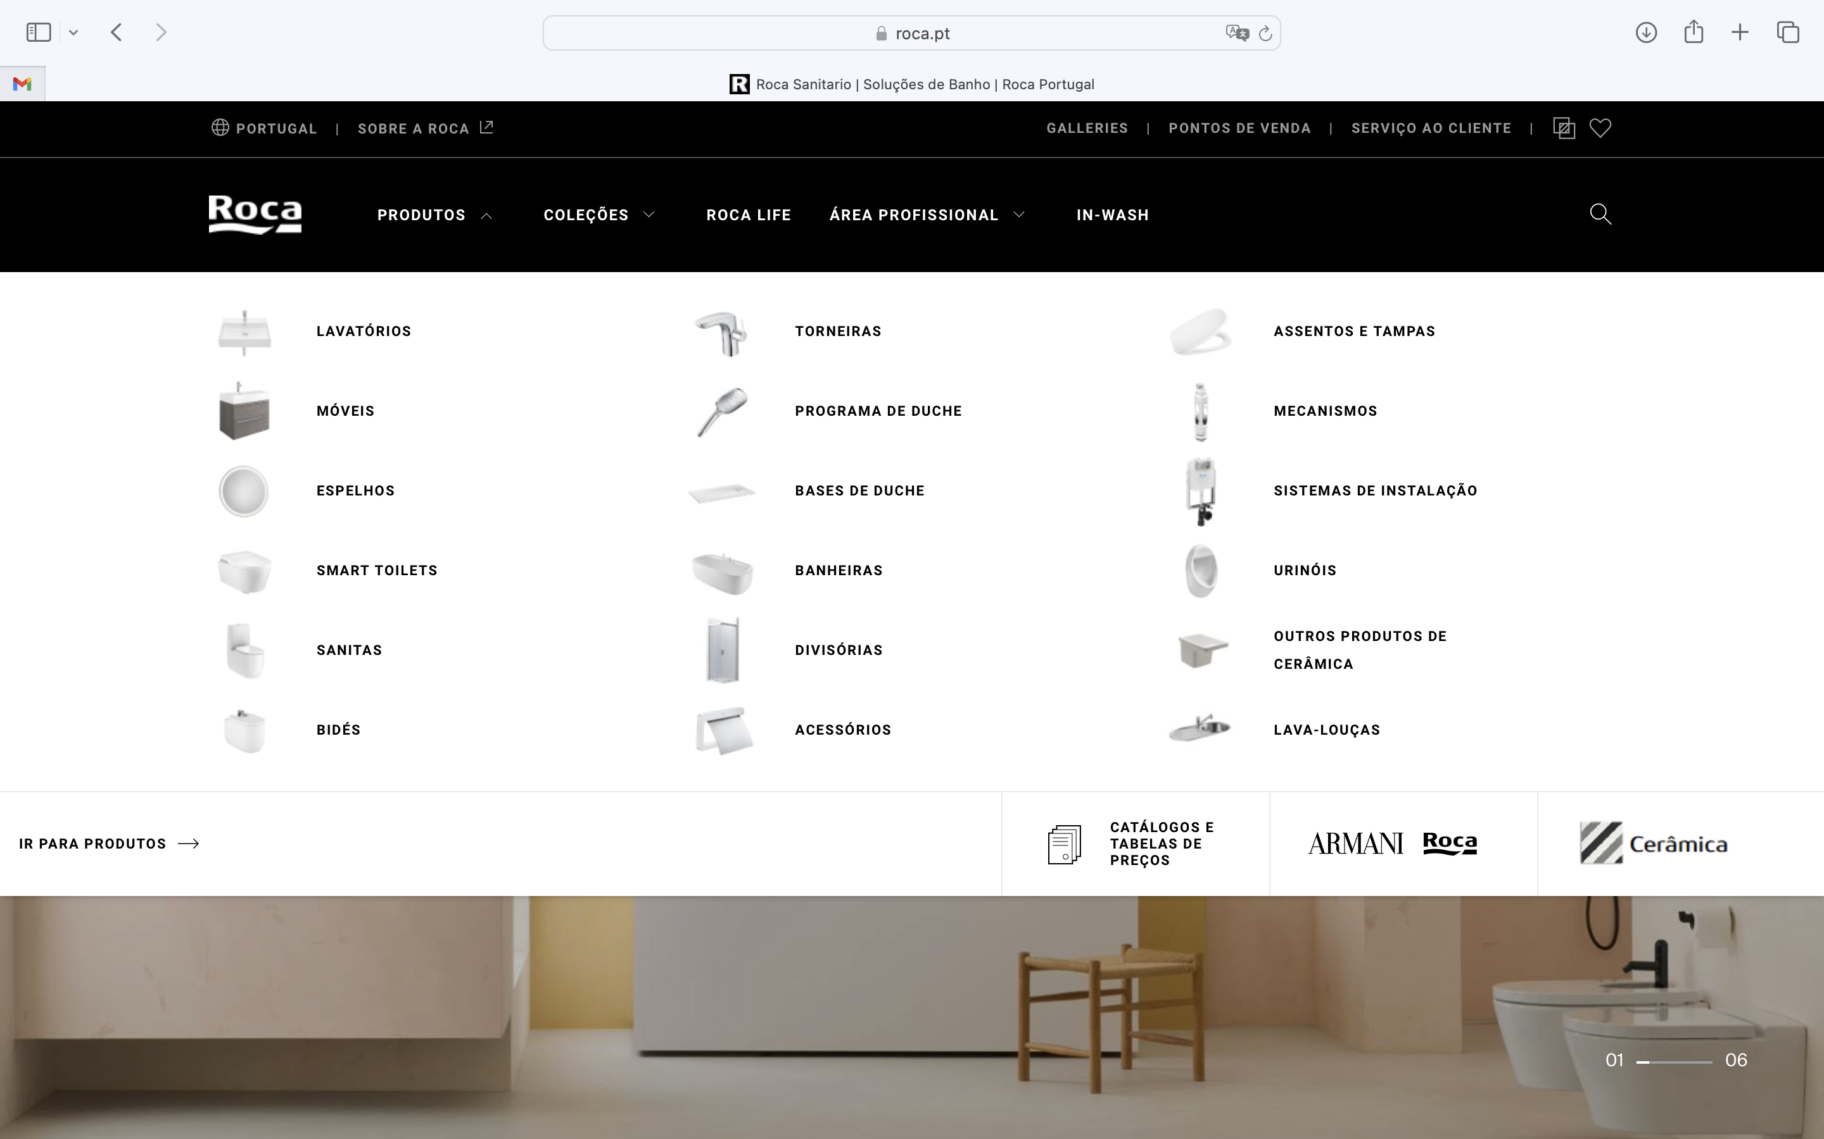
                Roca Sanitário

Slide 21
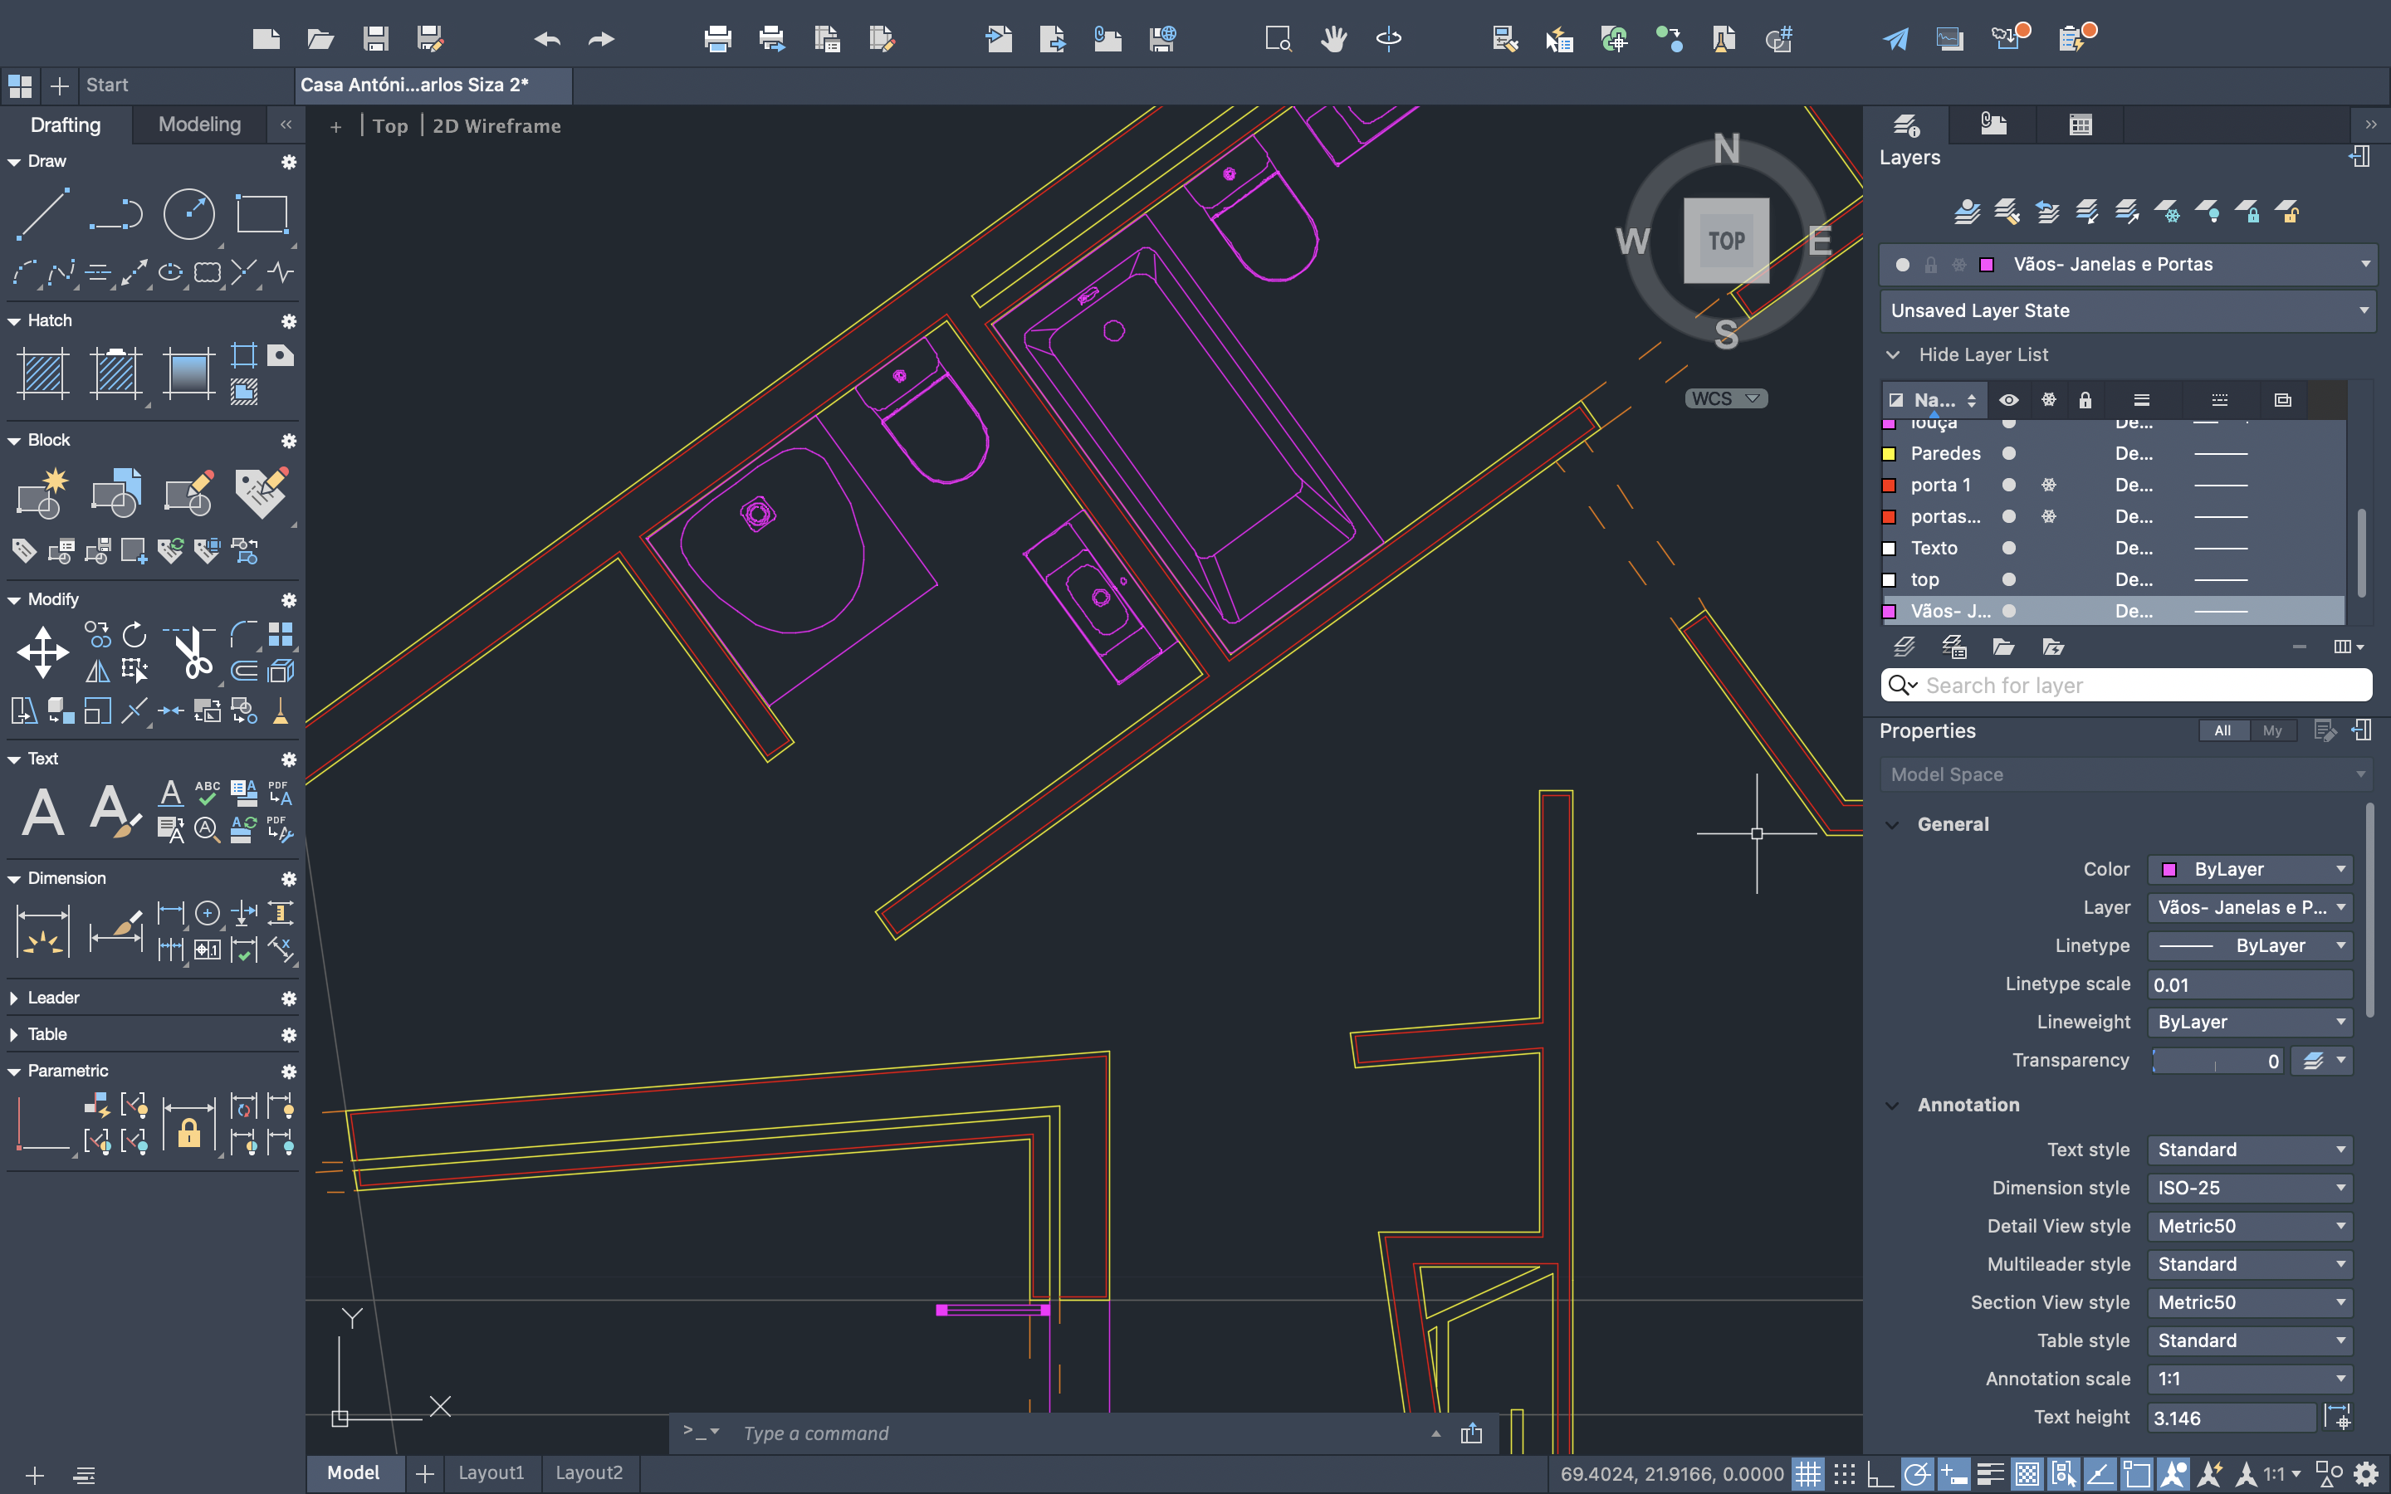
                Roca Sanitário

Slide 22
Sumário
Detalhe construtivo do vão de uma porta nas escalas 1/100 e 1/1 (escala real);
Introdução das noções de “paperspace”;
                Semana 5 – 10 de outubro

Slide 23
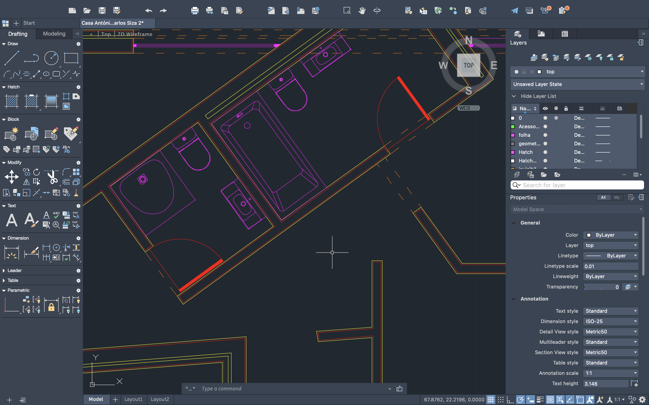
                Vãos de portas à escala 1/100

Slide 24
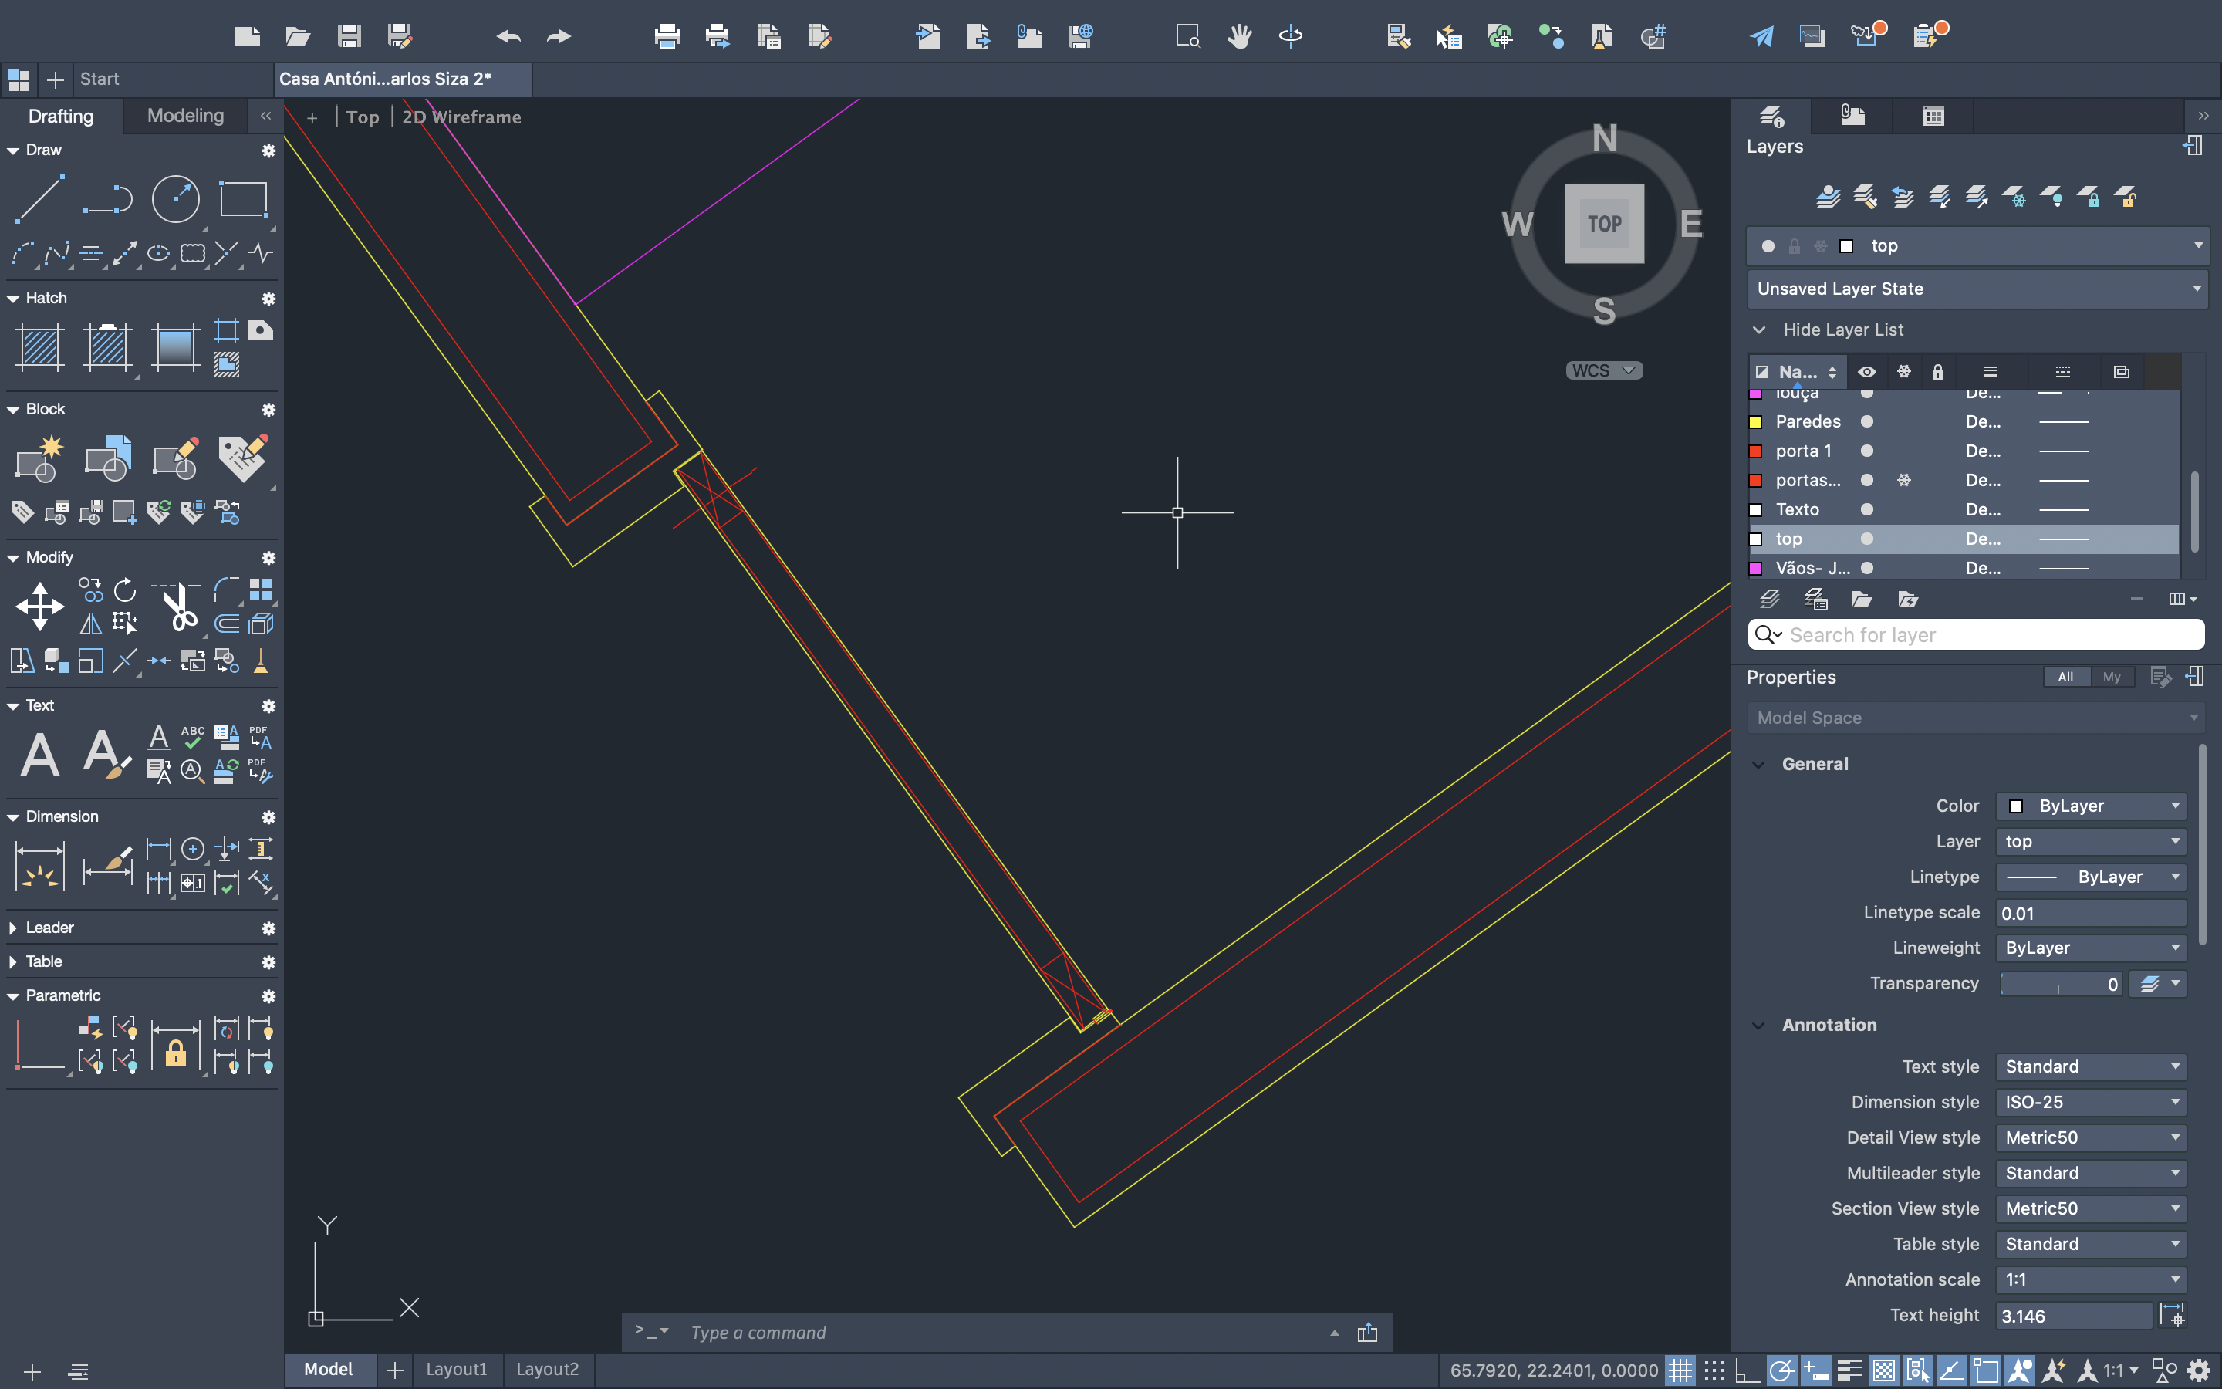
                Vãos de portas à escala 1/1

Slide 25
Sumário
Detalhe construtivo de um vão de uma janela à escala 1/100;
Desenvolvimento do Layout do exercício;
O layout deverá integrar a planta decalcada assim como um detalhe à escala real, 1/1, podendo este ser o da porta feita em aula e/ou outro à escolha.
Paper size: ISO A1 (594 x 841 mm)
Vplayer – Freeze ( congelar layer 0, onde se insere o desenho da planta, e das portas 100 no detalhe, se necessário, e das portas 1 na planta).
- Thaw (para descongelar)
Pan – deslocar a vista
Colocar todas as Mviews (janelas) dos desenhos numa layer própria, para congelar.
                Semana 5 – 11 de outubro

Slide 26
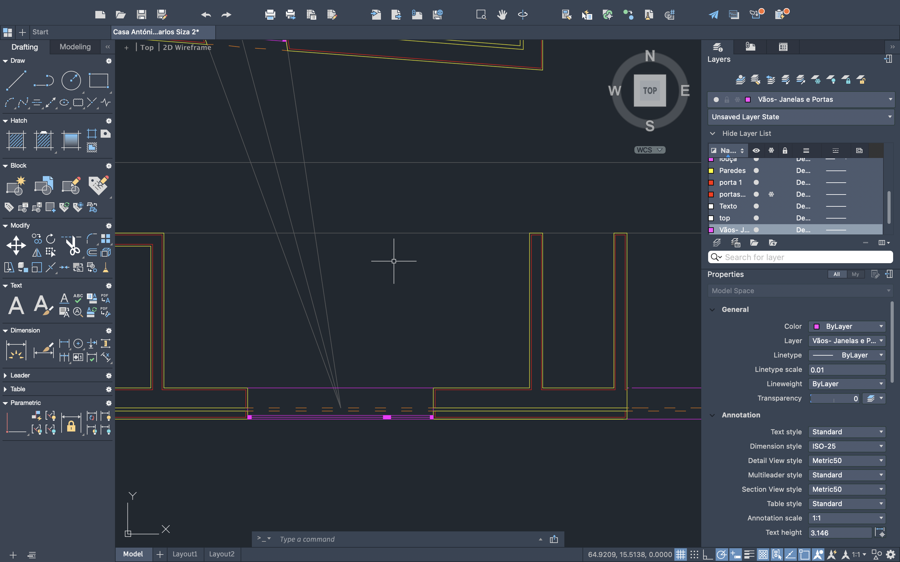
                Vãos de janelas à escala 1/100

Slide 27
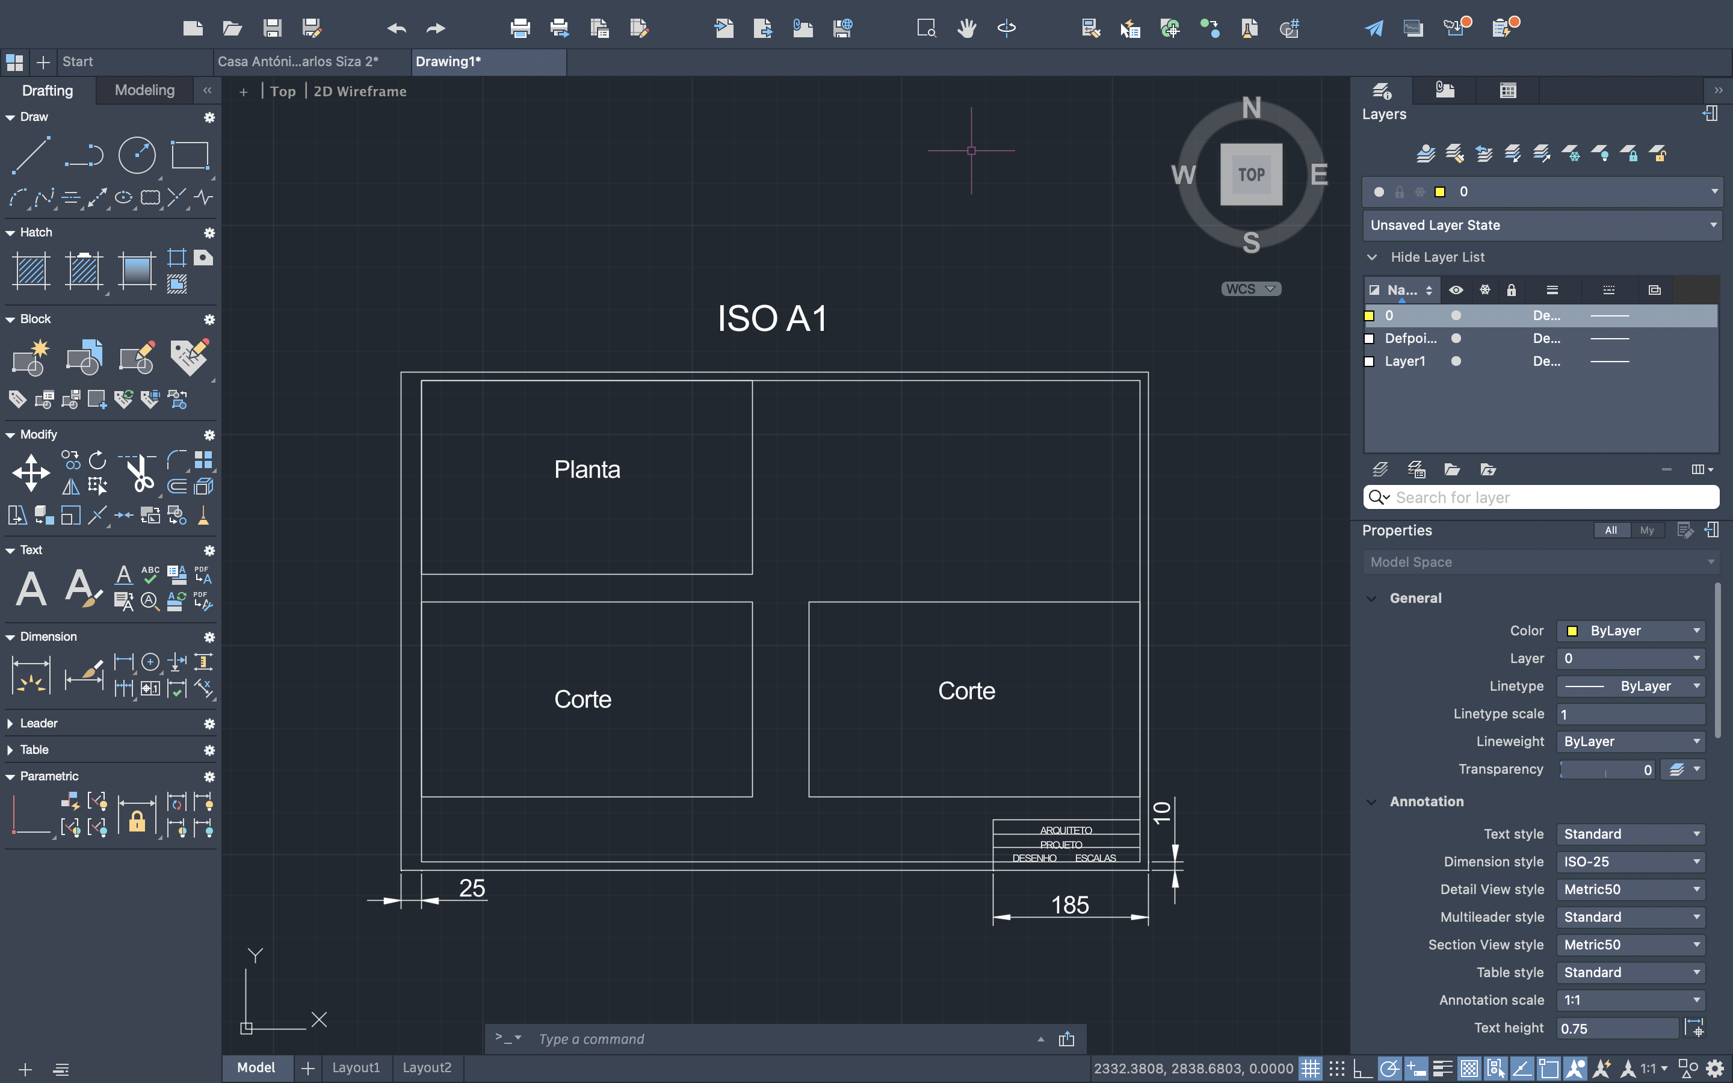
                Paperspace (organização do layout)

Slide 28
Sumário
Continuação da construção do do Layout do exercício;
Definição dos Hatch para a composiçao da materialidade, nomeadamente do tijolo, reboco, pavimento dos sanitários e cozinha e madeira;
Início da segunda parte do exercício: um corte e um alçado da Casa.
                Semana 6 – 17 de outubro

Slide 29
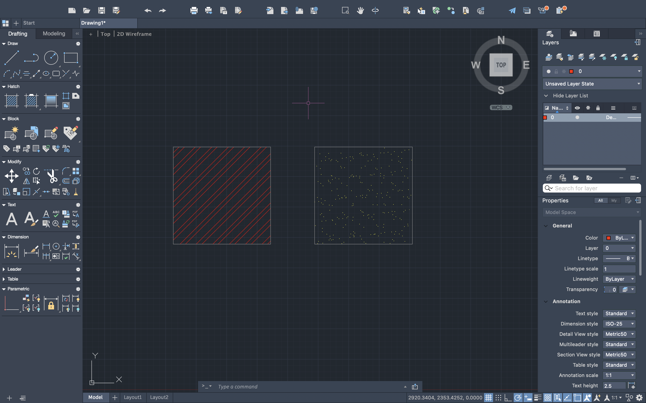
Tijolo
ANSI 32
SCALE:. 0.01
Reboco
Neste caso, visto que este é composto por uma mistura de cimento e areia utilizamos o AR – SAND
SCALE: 0.0005
                Materialidade (Hatch)

Slide 30
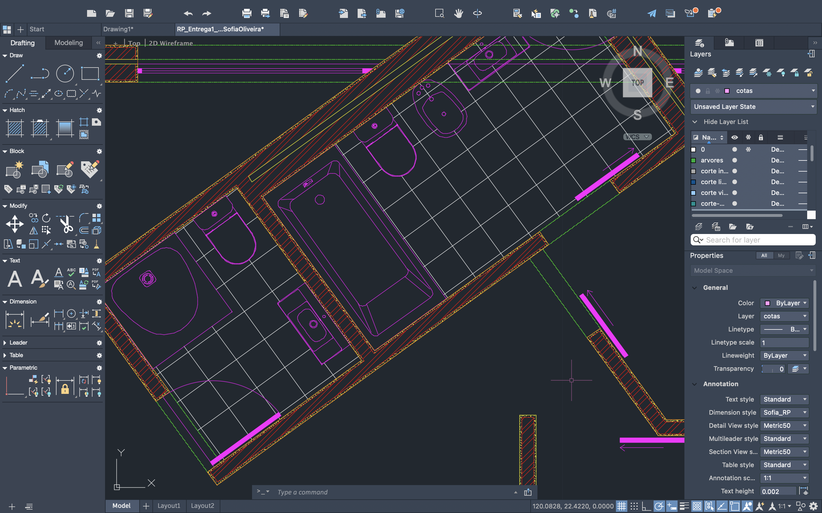
Pavimento
ANSI 37
SCALE:. 0.01
Ângulo: 82
                Materialidade (Hatch)

Slide 31
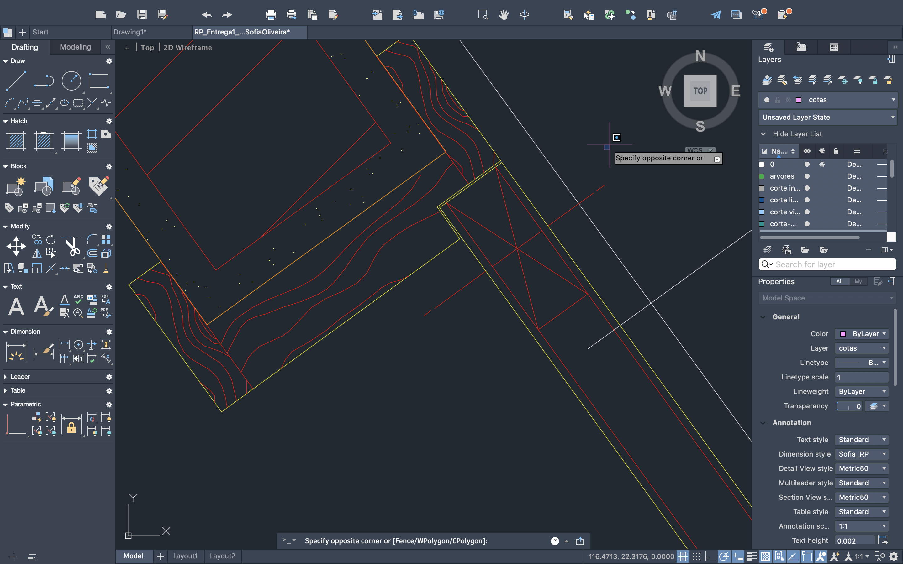
Madeira
Neste caso, não é utilizado um hatch do autocad. Fazemos a textura do material através do comando SPLINE; METHOD fit, para a curva passar no ponto estipulado;
                Materialidade (Hatch)

Slide 32
Sumário
Introdução dos respetivos comandos para cotar o desenho:
DIM LIN – paralelo aos eixos x, y;
DIM ALI – paralelo aos elementos do desenho;
DIM ANG – dimensões do ângulo;
DIM RAD – dimensões dos raios;
DIM STYLE – estilo/modelo das cotas;
Escadas como comunicações verticais e a sua composição no desenho e respetiva formúla (2E+C = 63/64) ;
Criar a layer cotas e utilizar o comando apenas no paperspace
                Semana 6 – 18 de outubro

Slide 33
                Escadas – Comunicações Verticais-

Slide 34
Cotas
Colocar cotas em todos os segmentos pertinentes;
Podemos editar as mesmas se necessário, clicando duas vezes;
Referência: Bonjour Tristesse – Planta
DIMSTYLE (para modificar o modelo das cotas)
Name: Casa Siza (por exemplo)
                Semana 6 – 18 de outubro

Slide 35
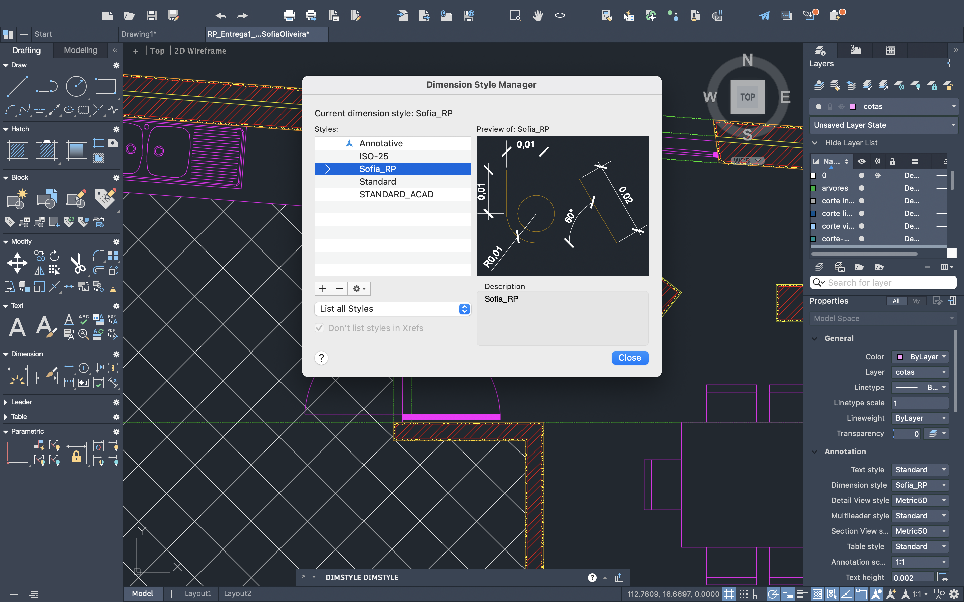
                DIMSTYLE

Slide 36
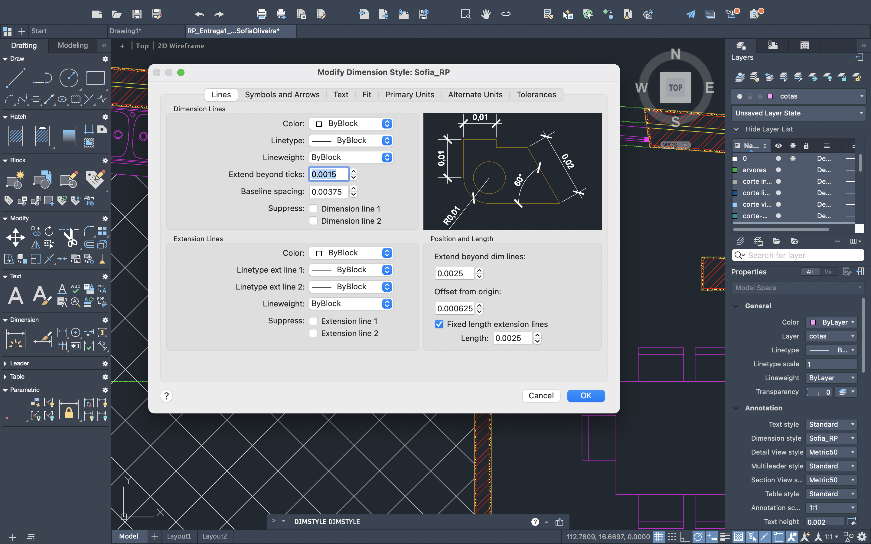
                DIMSTYLE

Slide 37
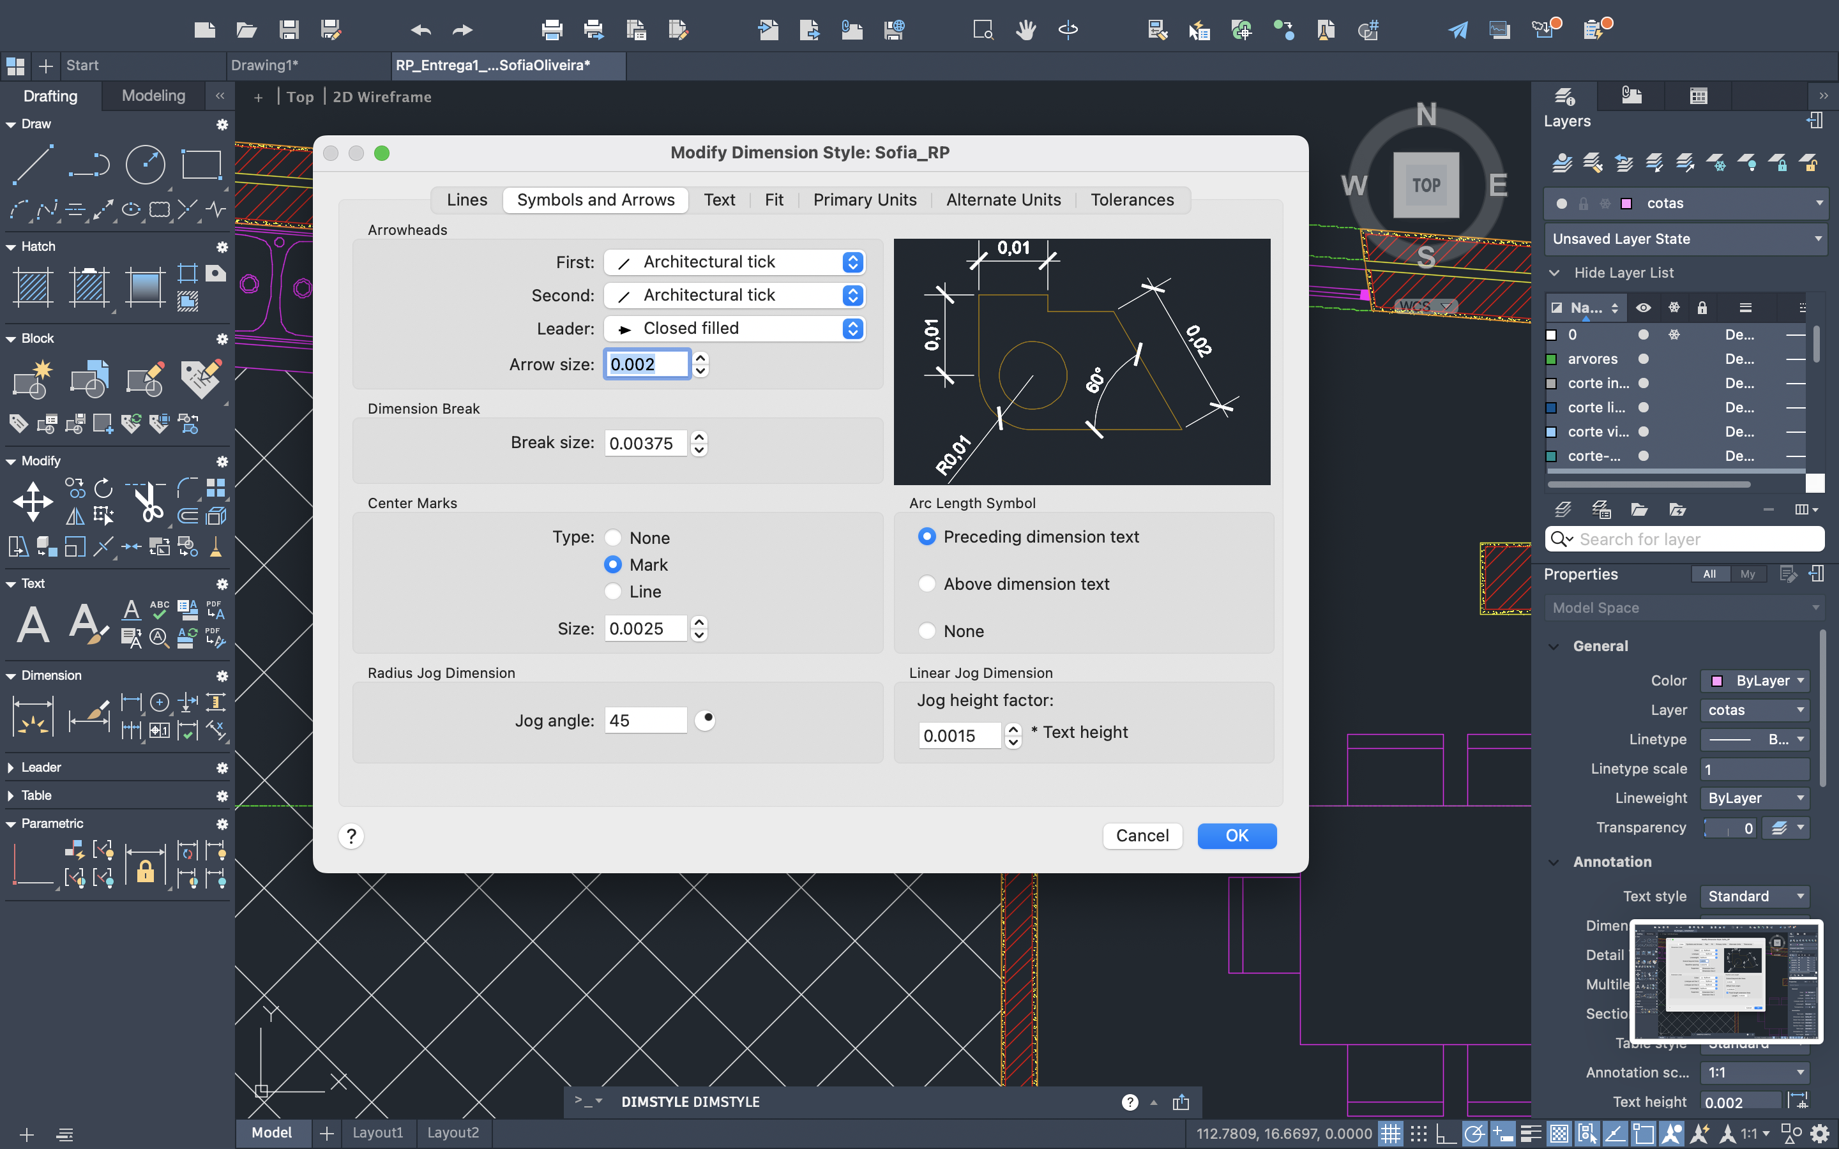
                DIMSTYLE

Slide 38
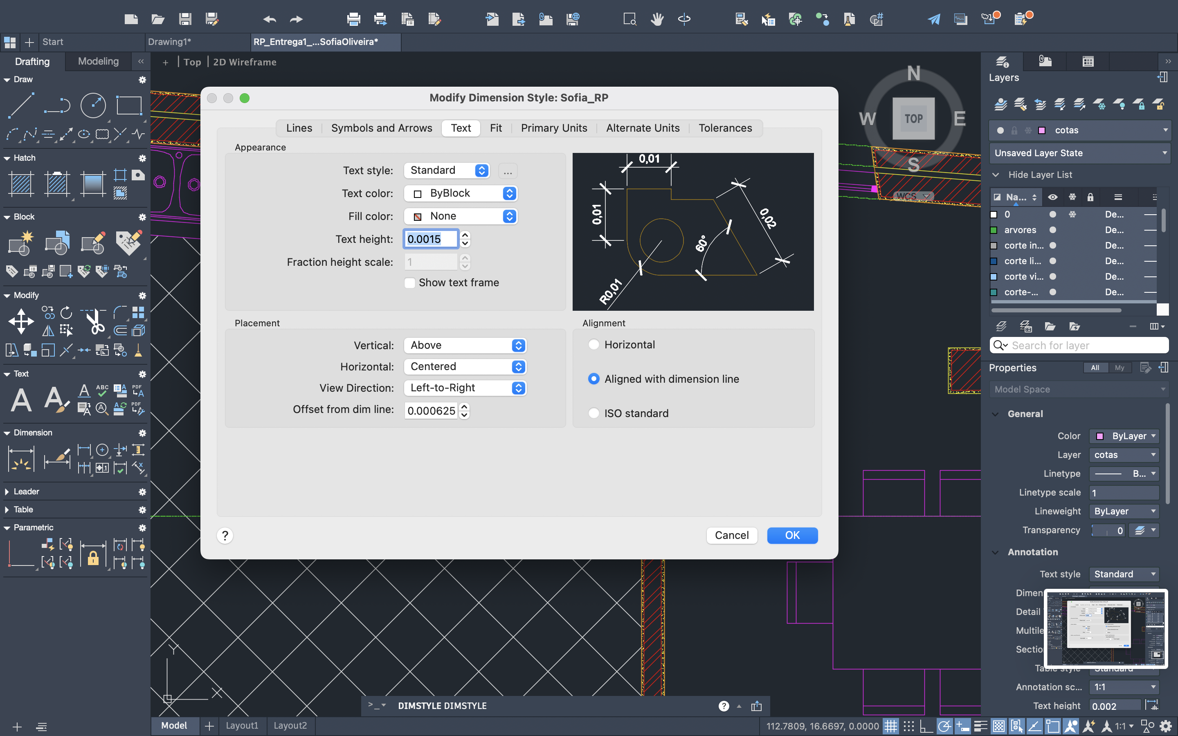
                DIMSTYLE

Slide 39
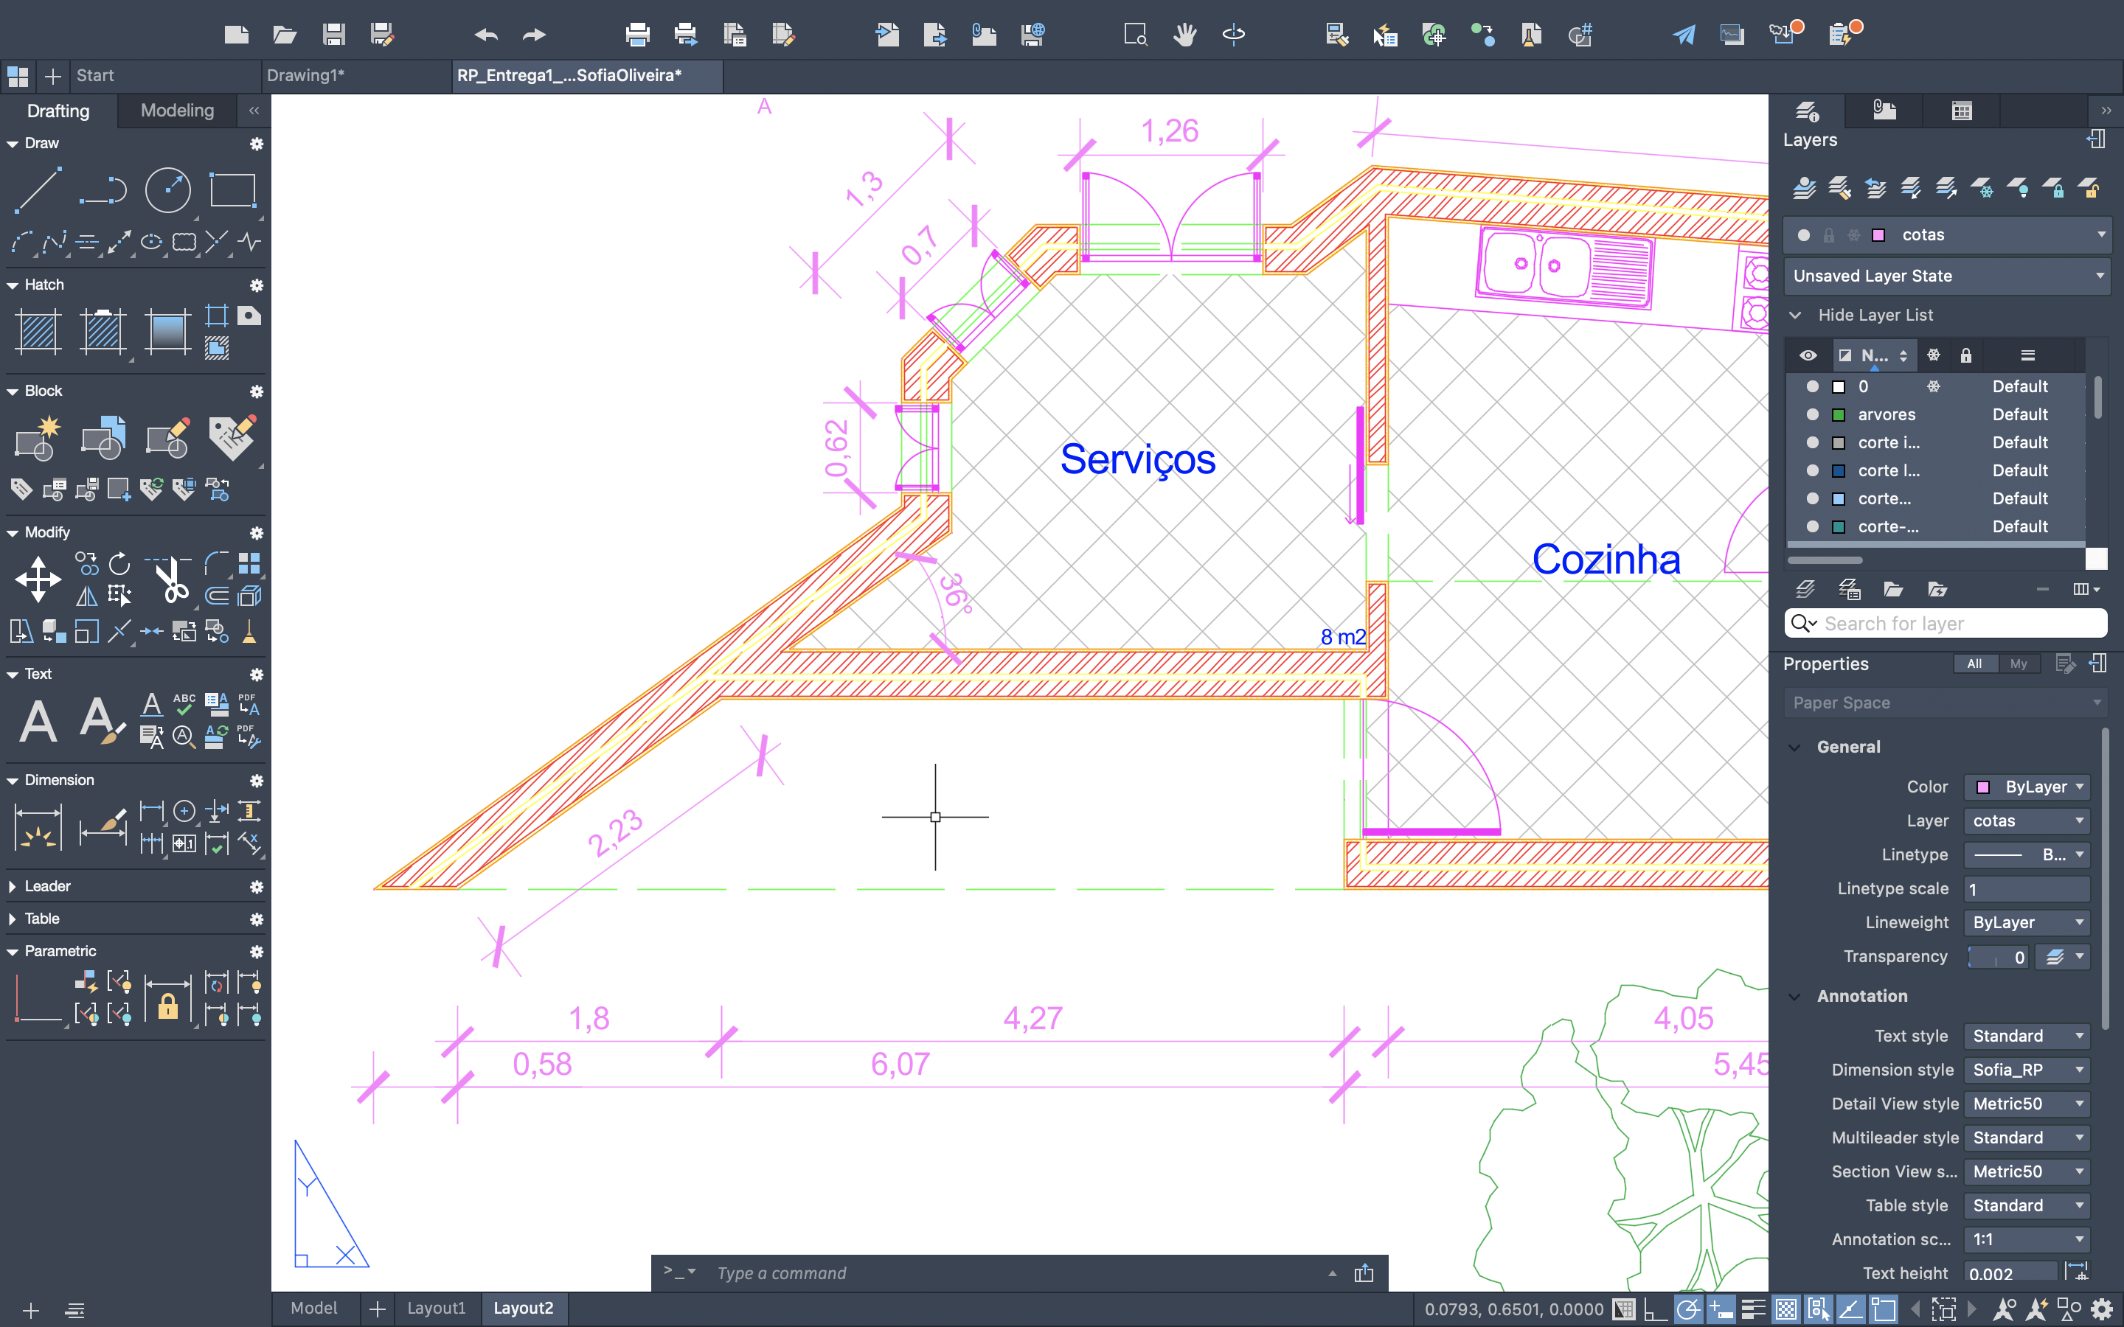
                DIMSTYLE

Slide 40
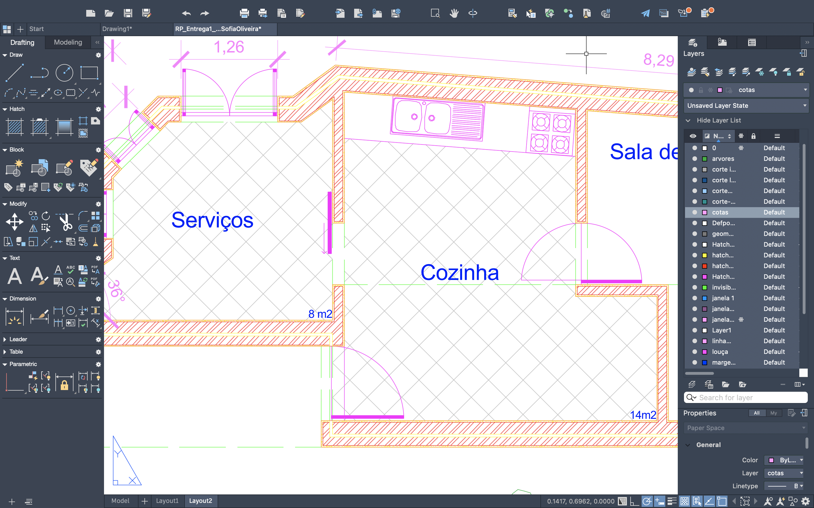
                DIMSTYLE

Slide 41
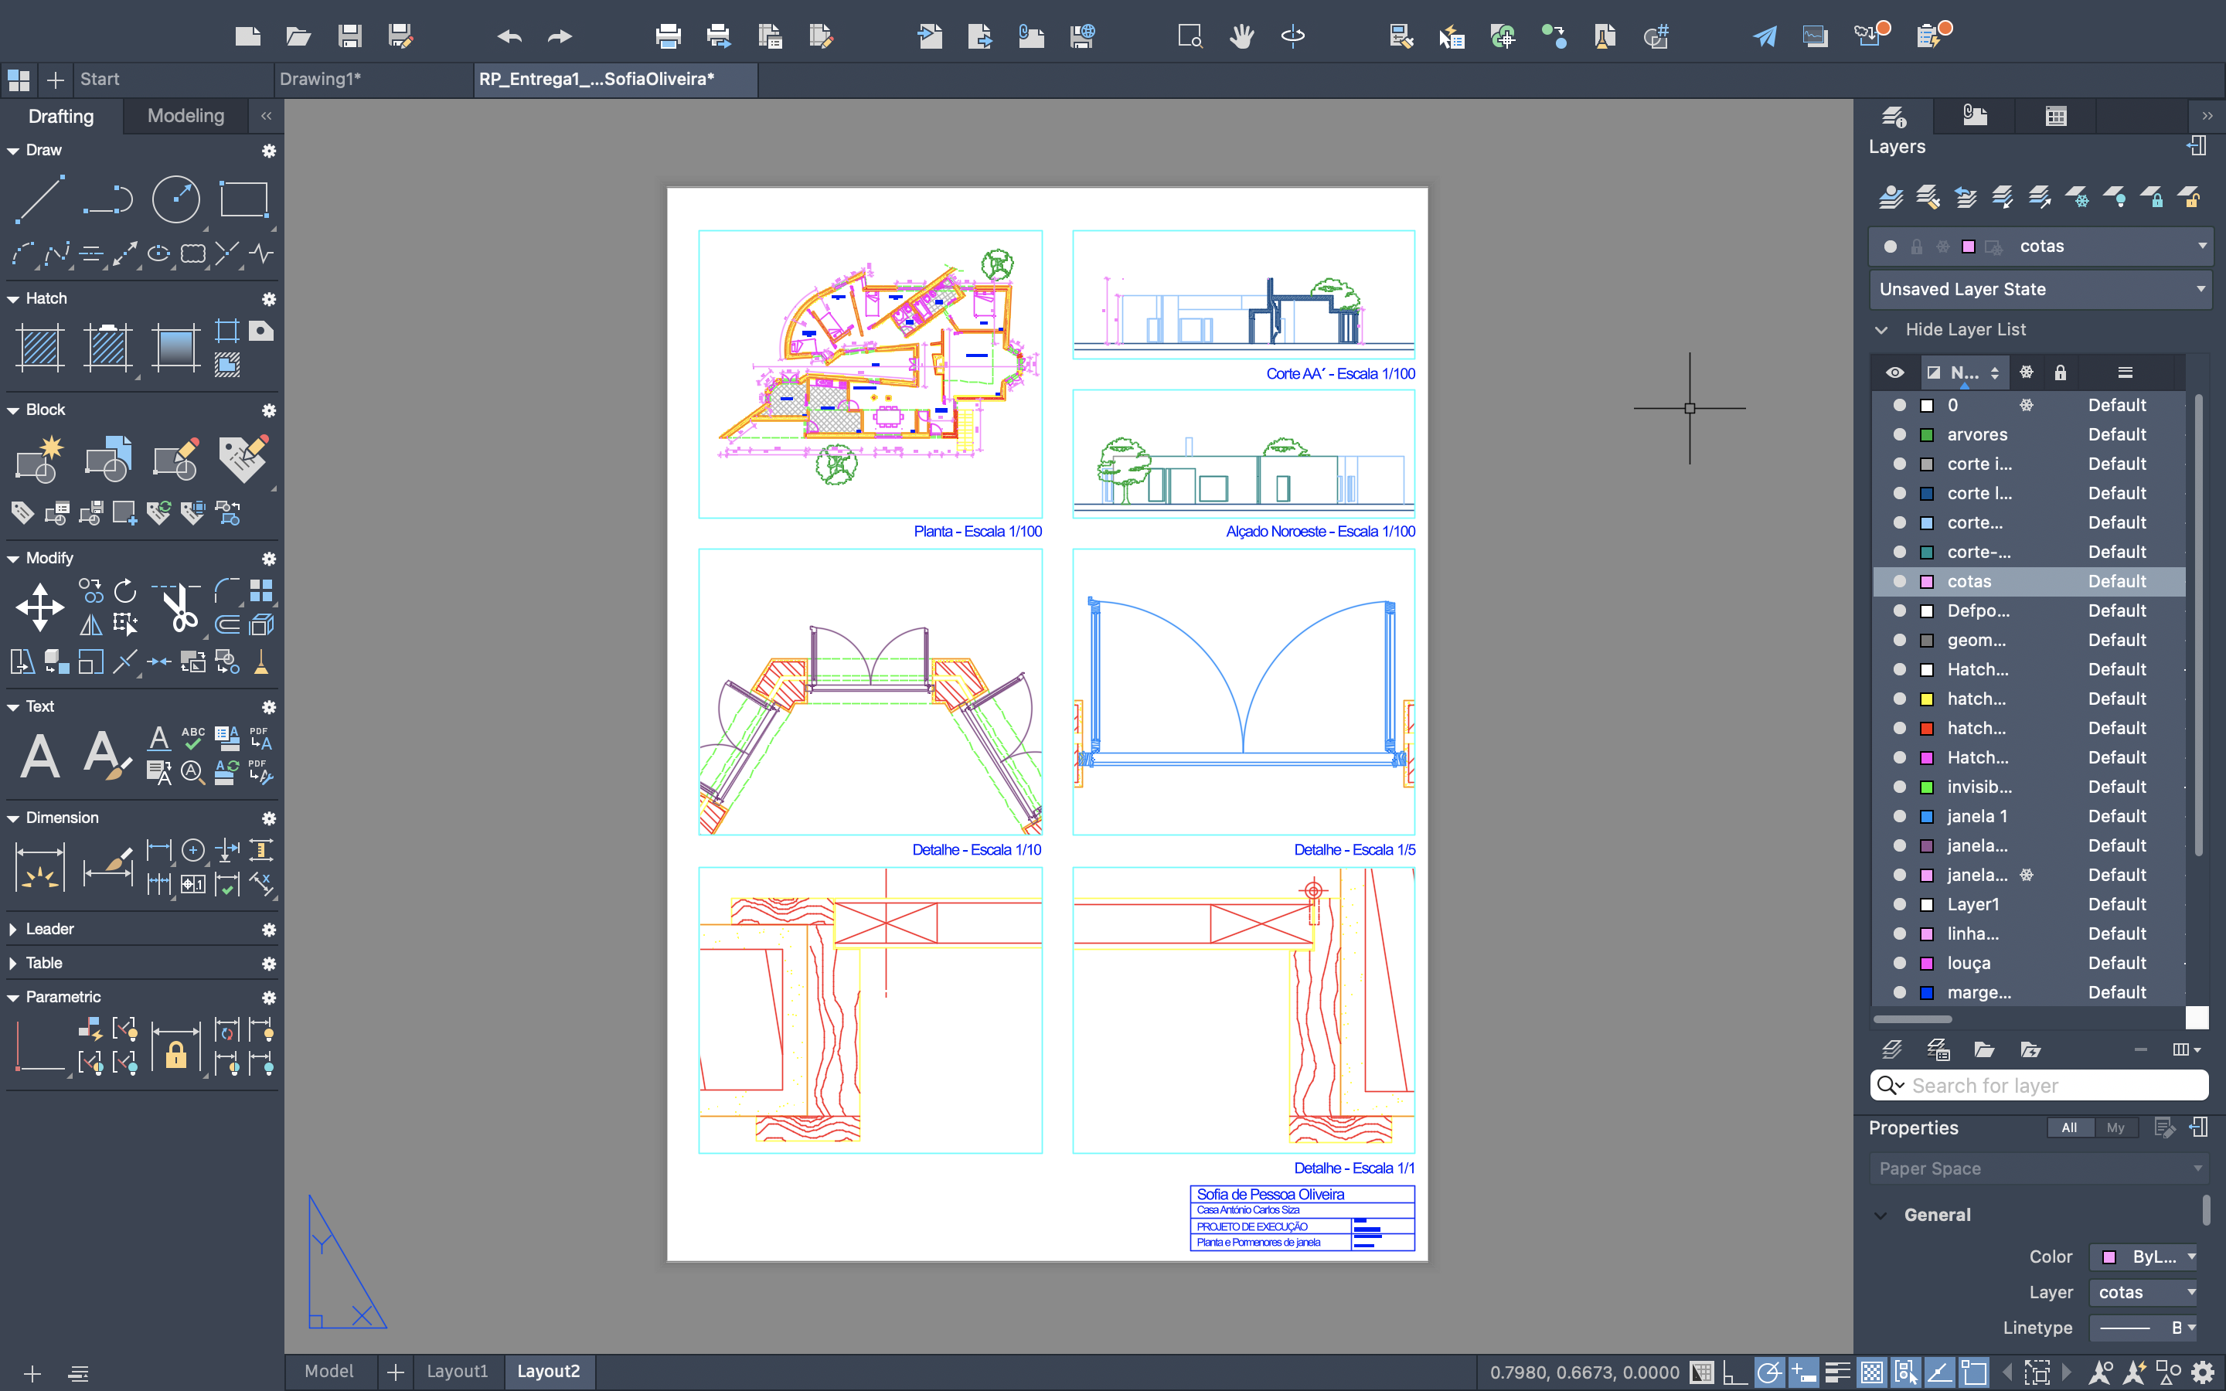
                Para imprimir

Slide 42
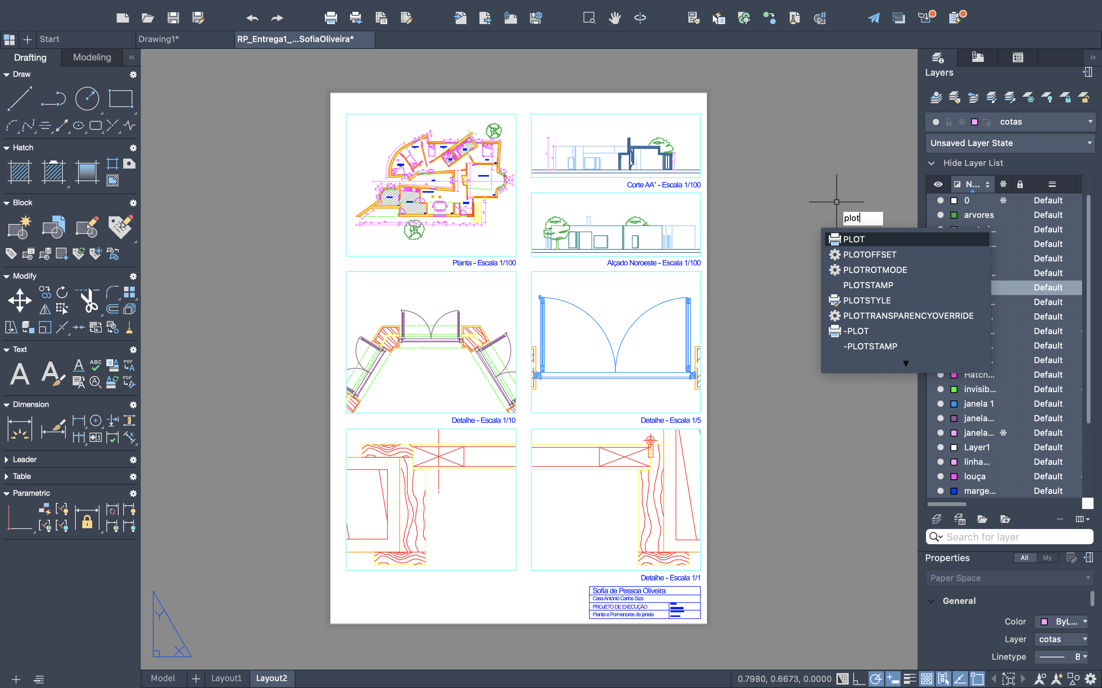
                Para imprimir

Slide 43
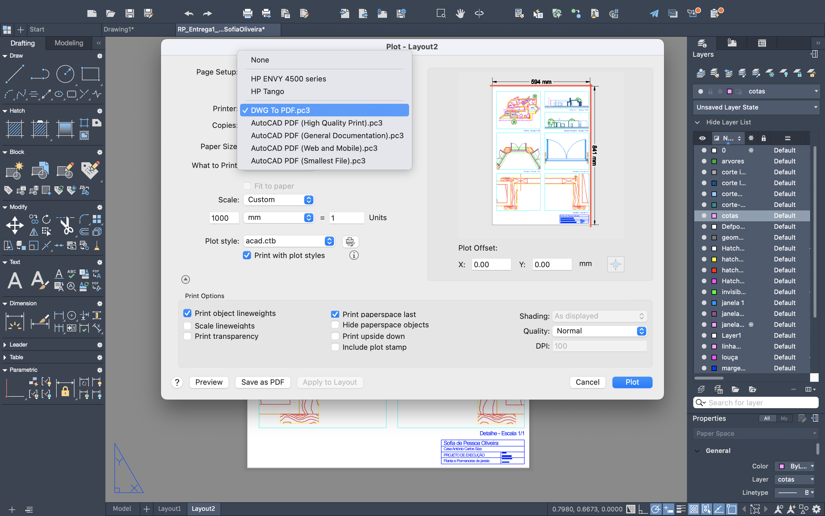
                Para imprimir

Slide 44
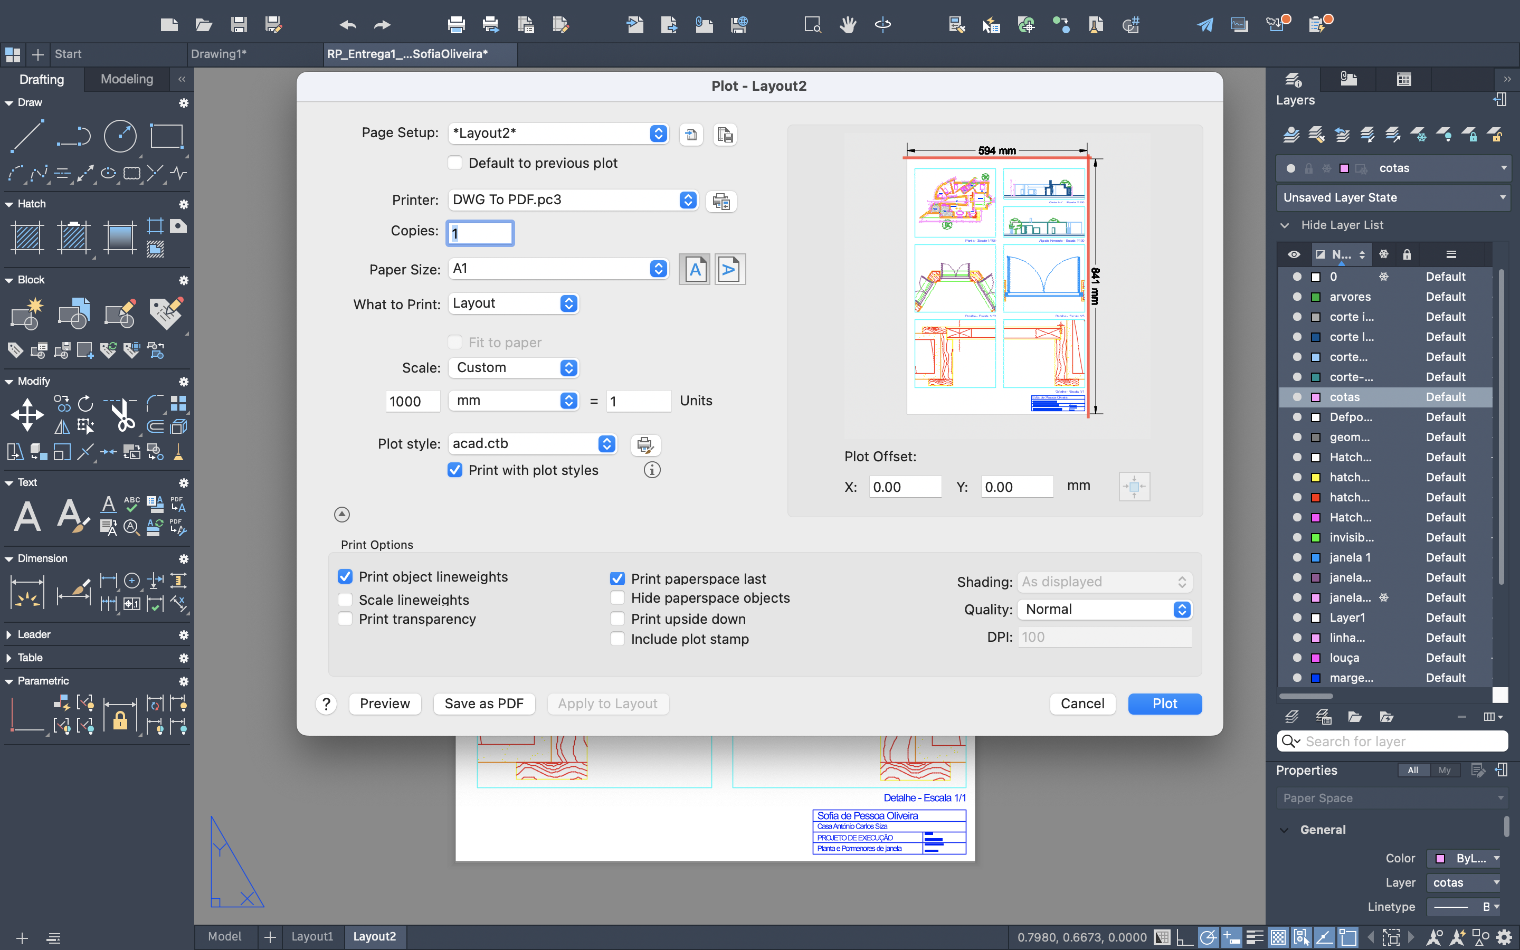
                Para imprimir

Slide 45
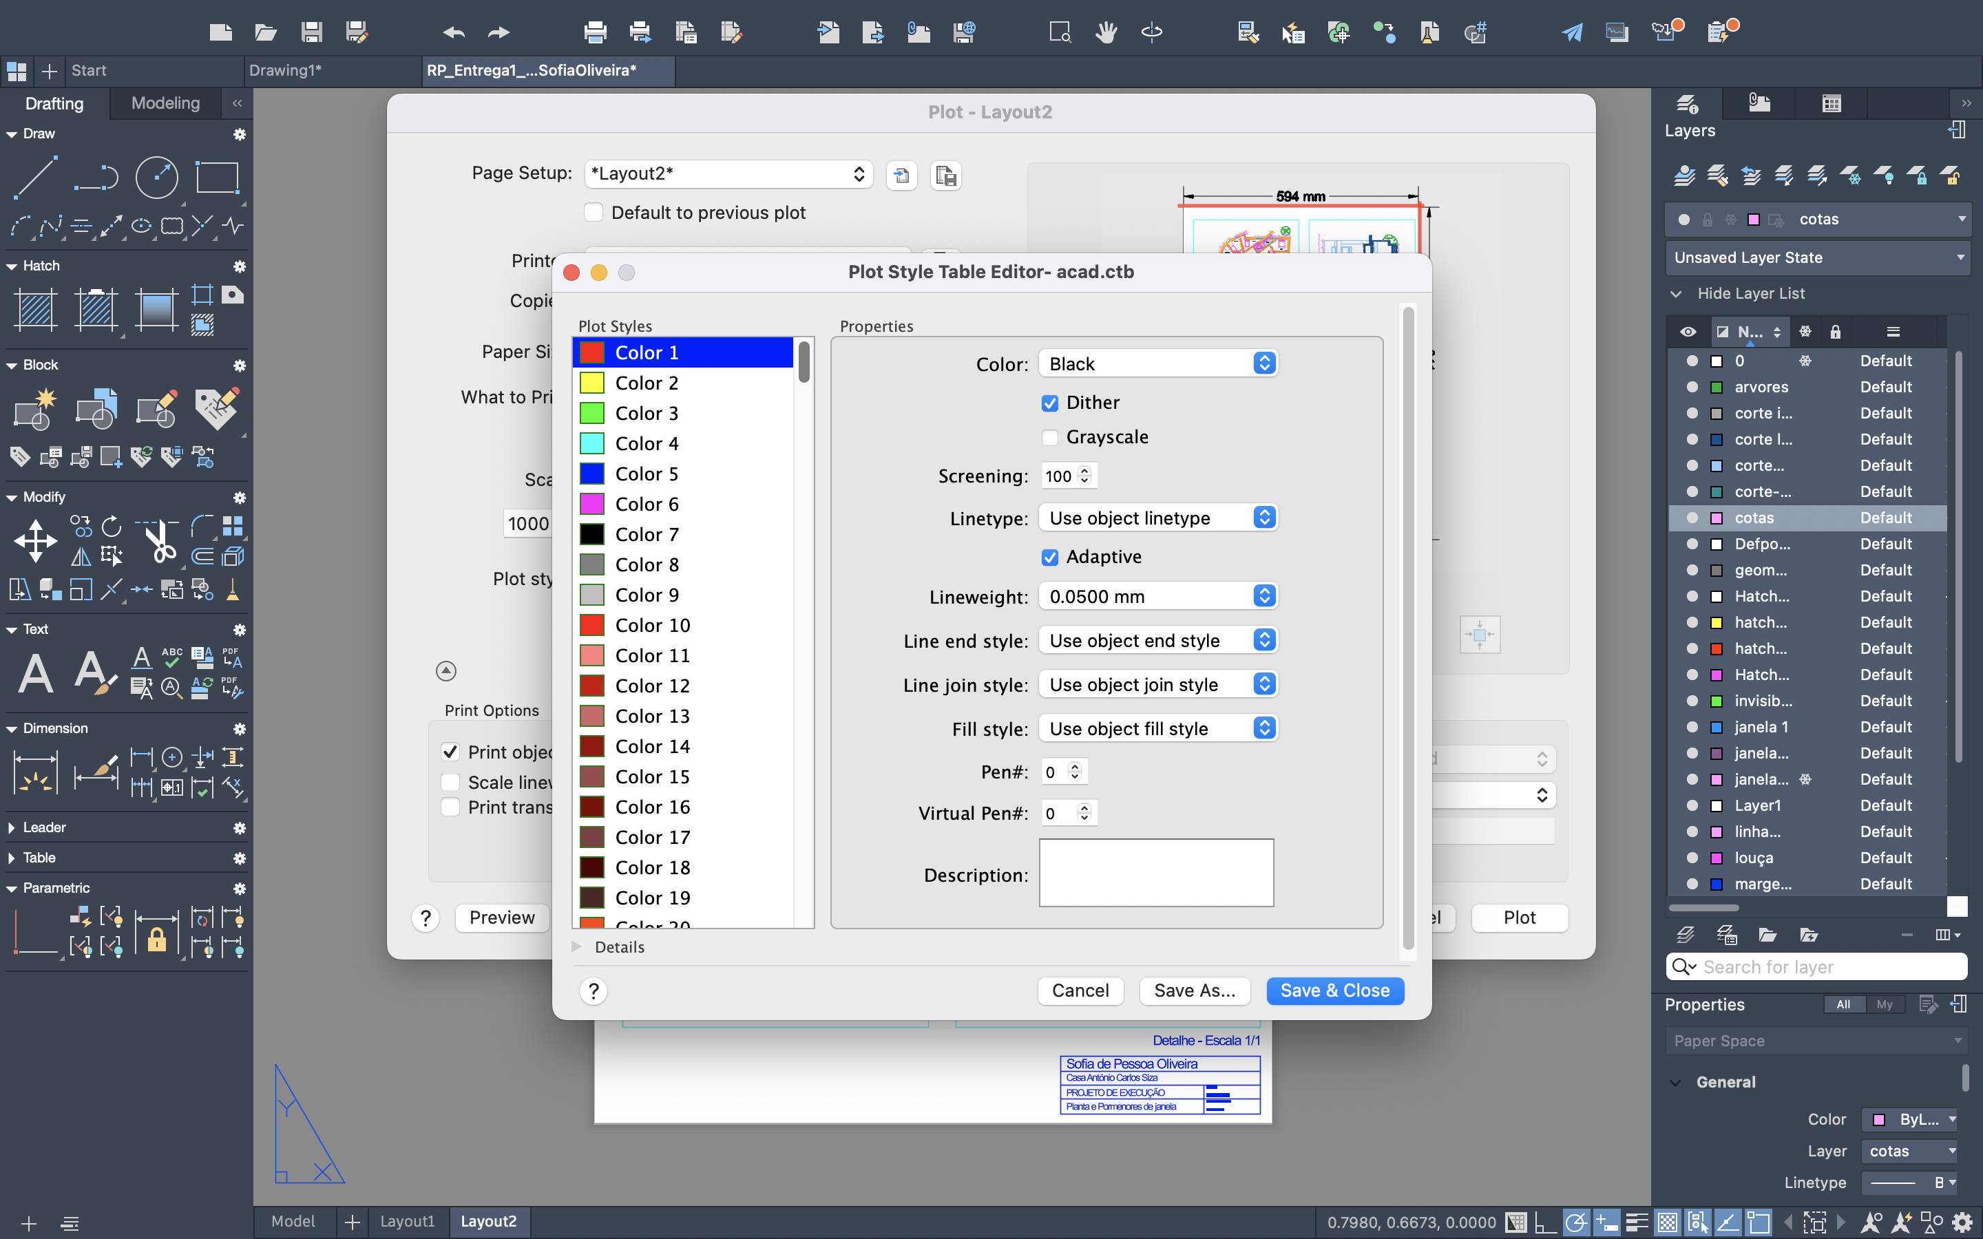
                Para imprimir

Slide 46
                Para imprimir

Slide 47
Sumário
Esclarecimento de dúvidas sobre a plotagem do desenho;
Modelação 3D. Construção de uma superfície parabólica como superfície de revolução;
                Semana 6 – 18 de outubro

Slide 48
Parábola
Superfície construída em função do seu eixo, diretriz e de um foco;
Cada ponta da mesma dista igual ao fogo e a diretriz;
                Semana 7 – 24 de outubro

Slide 49
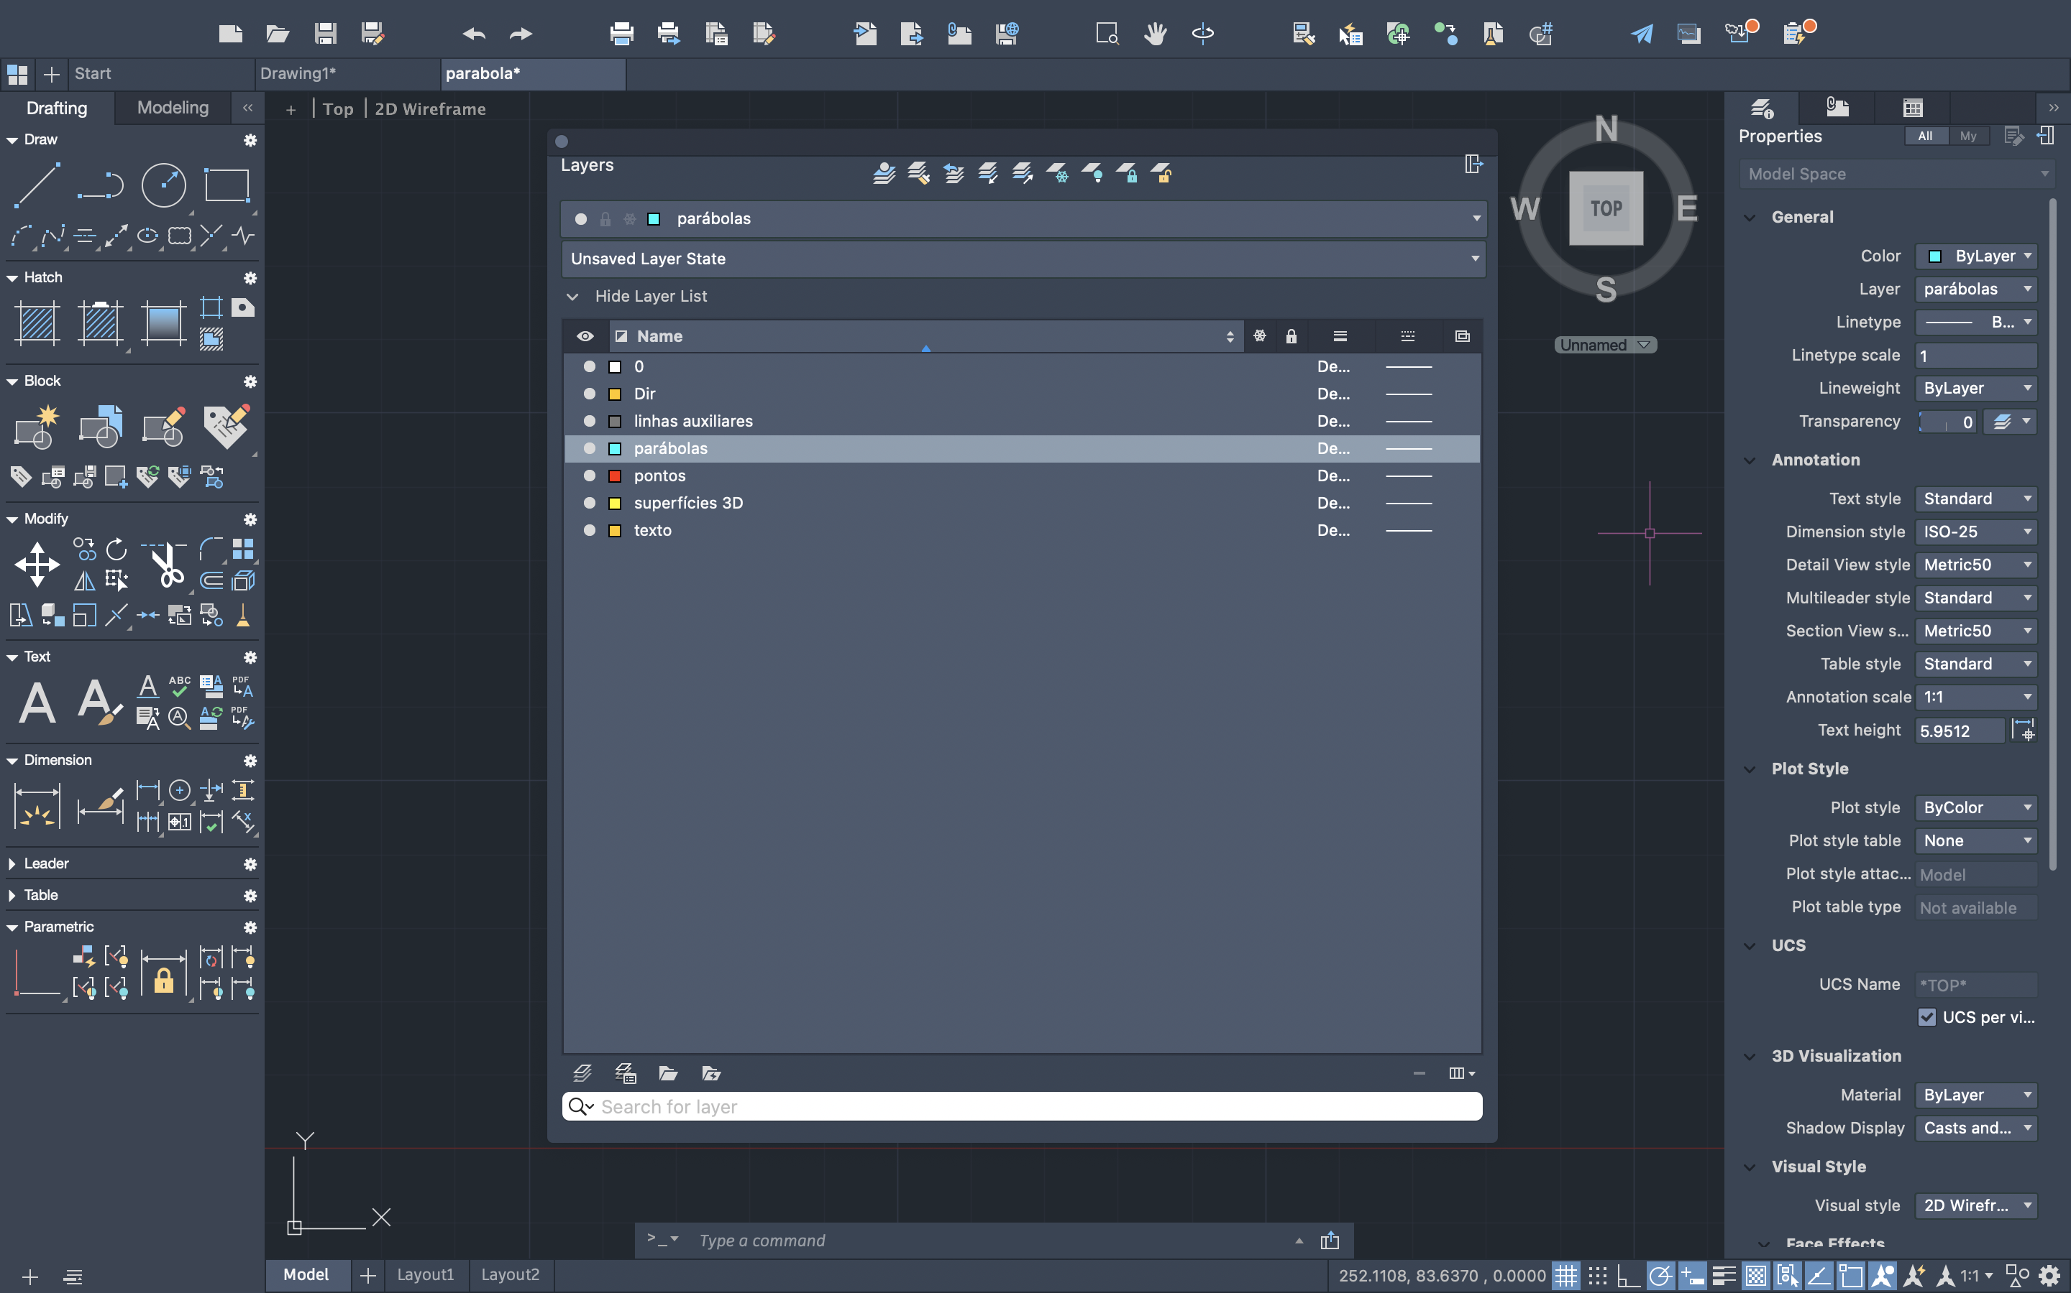
Definição das Layers de trabalho;
                Parábola

Slide 50
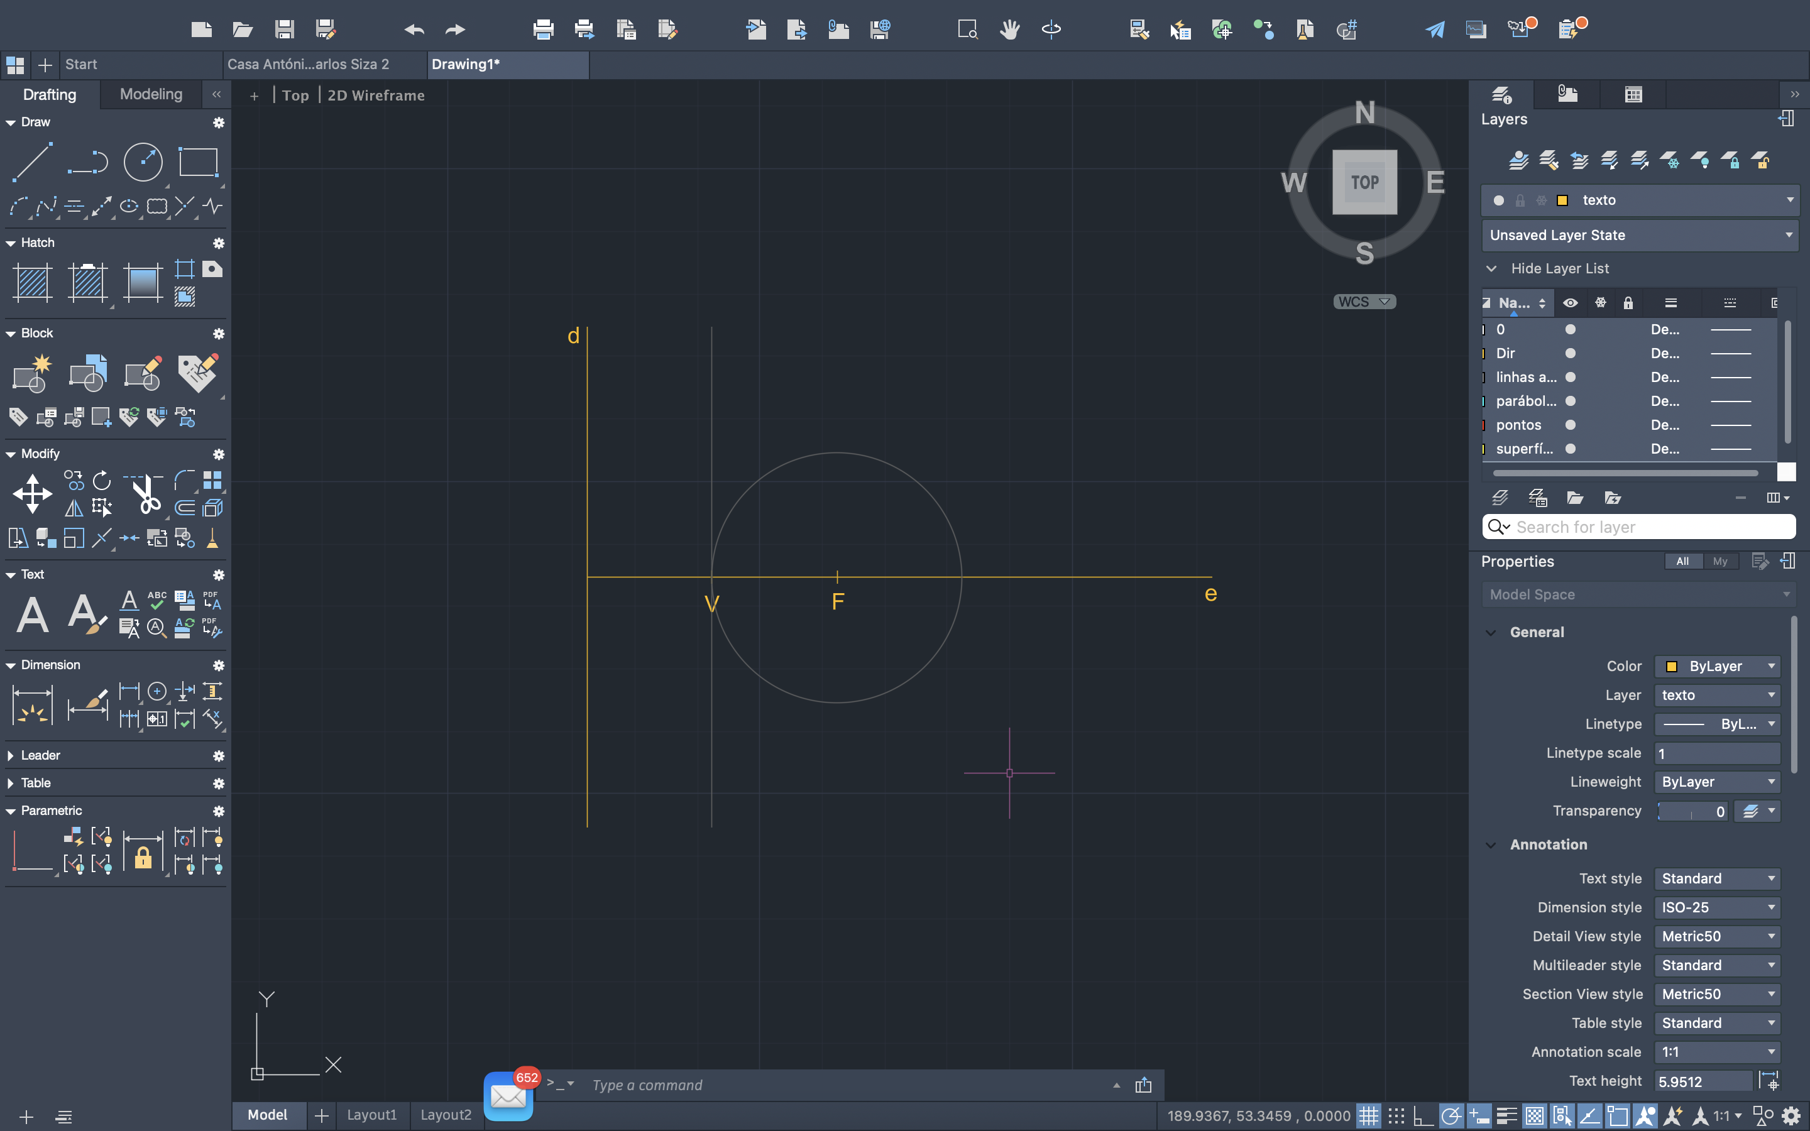
d= diretriz (80 unidades)
e= eixo de revolução (100 unidades)
F= Foco
Desenhar uma circunferência centro no no ponto F com 20 de raio e copiar a linha d e colocar sob o ponto V e na respetiva layer;
                Parábola

Slide 51
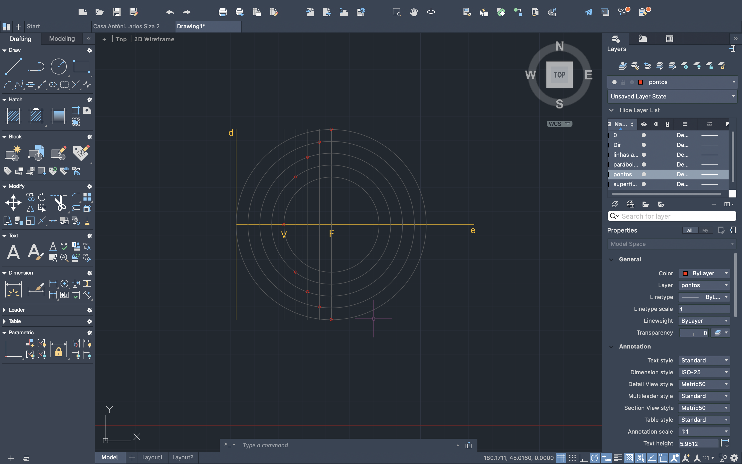
Através do comando OFFSET fazer mais quatro linhas verticais e circunferências;
Onde as linhas verticais intersetarem na respetiva circunferência, marcar um ponto com uma circunferência, de cor vermelha, de pequena dimensão
                Parábola

Slide 52
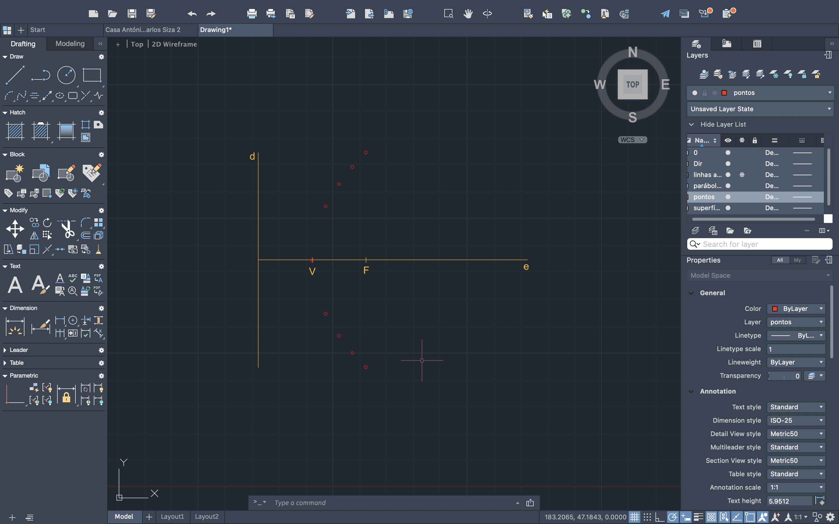
                Parábola

Slide 53
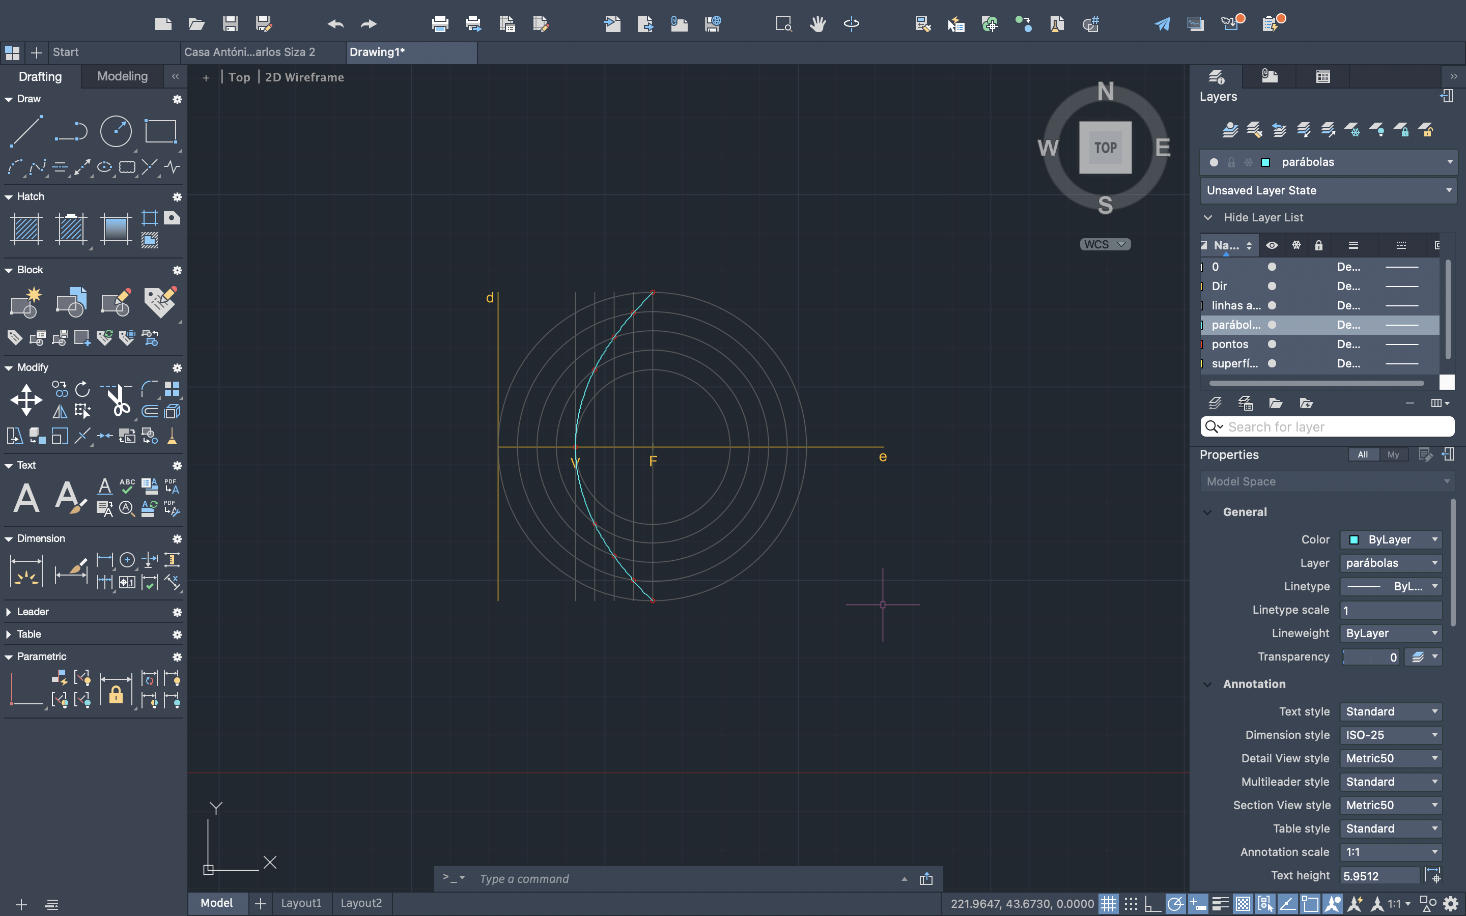
Unir todos os pontos através do comando SPLINE
                Parábola

Slide 54
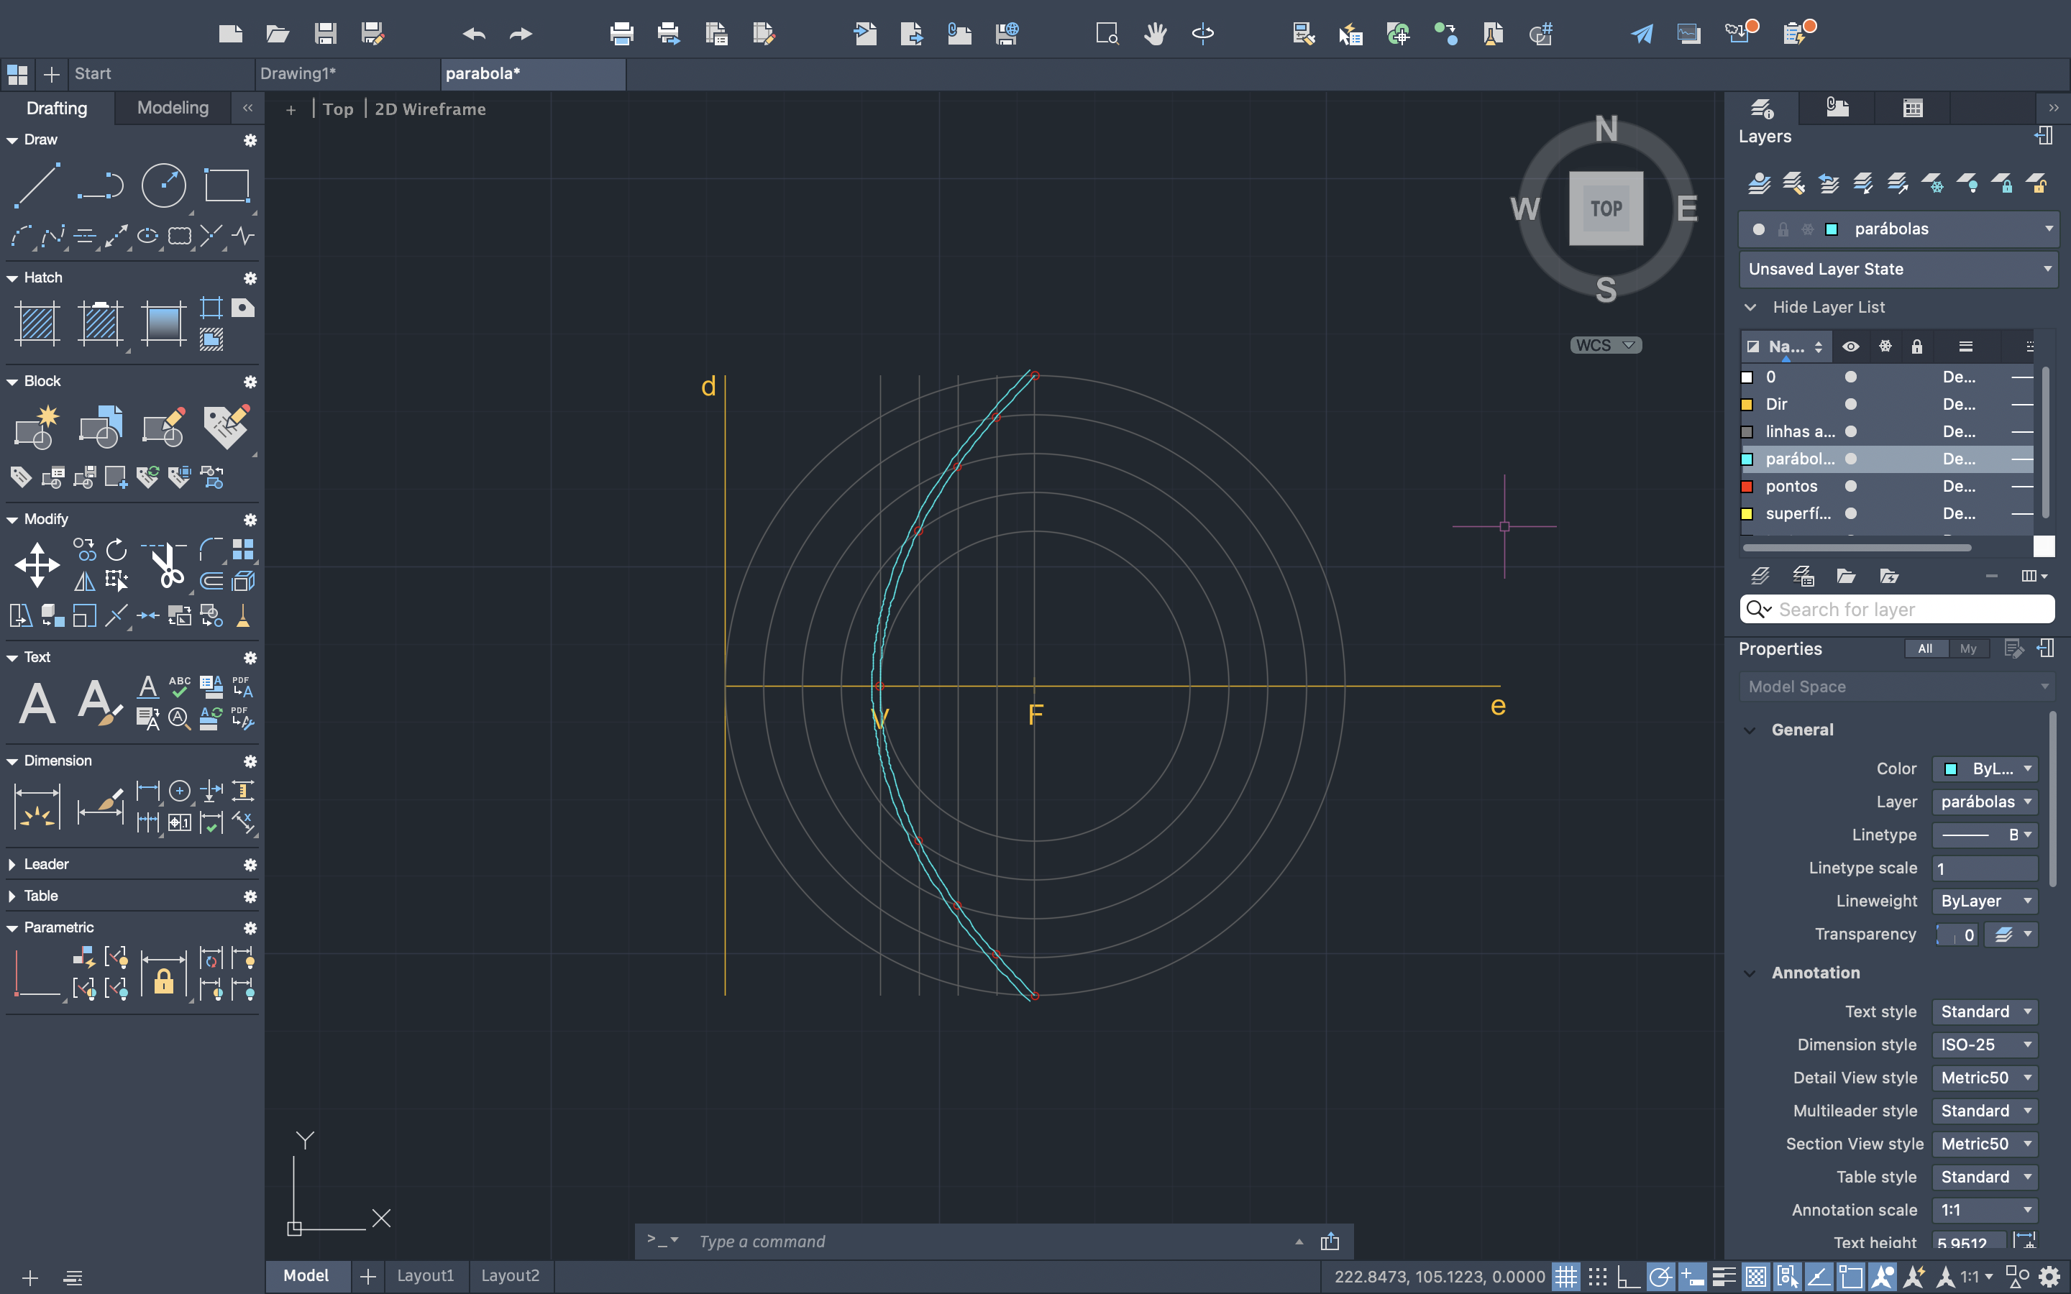
OFFSET - 1 – da linha pré existente;
                Parábola

Slide 55
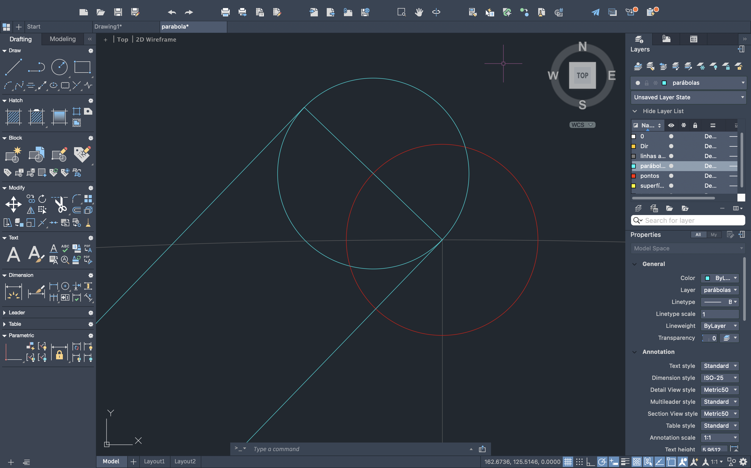
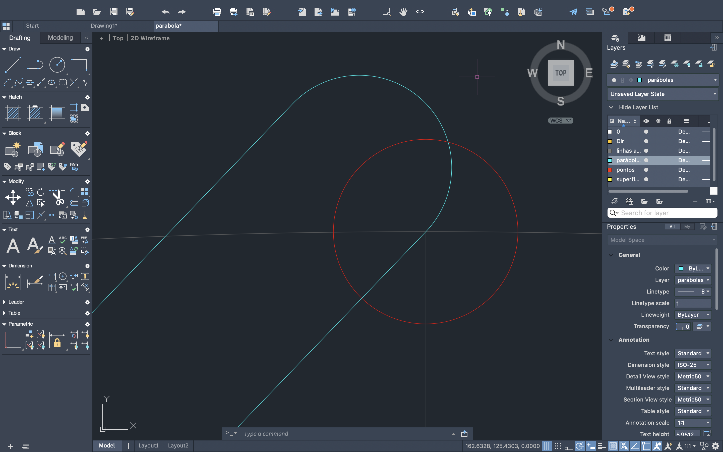
Unir estas duas linhas através de uma circunferência;
                Parábola

Slide 56
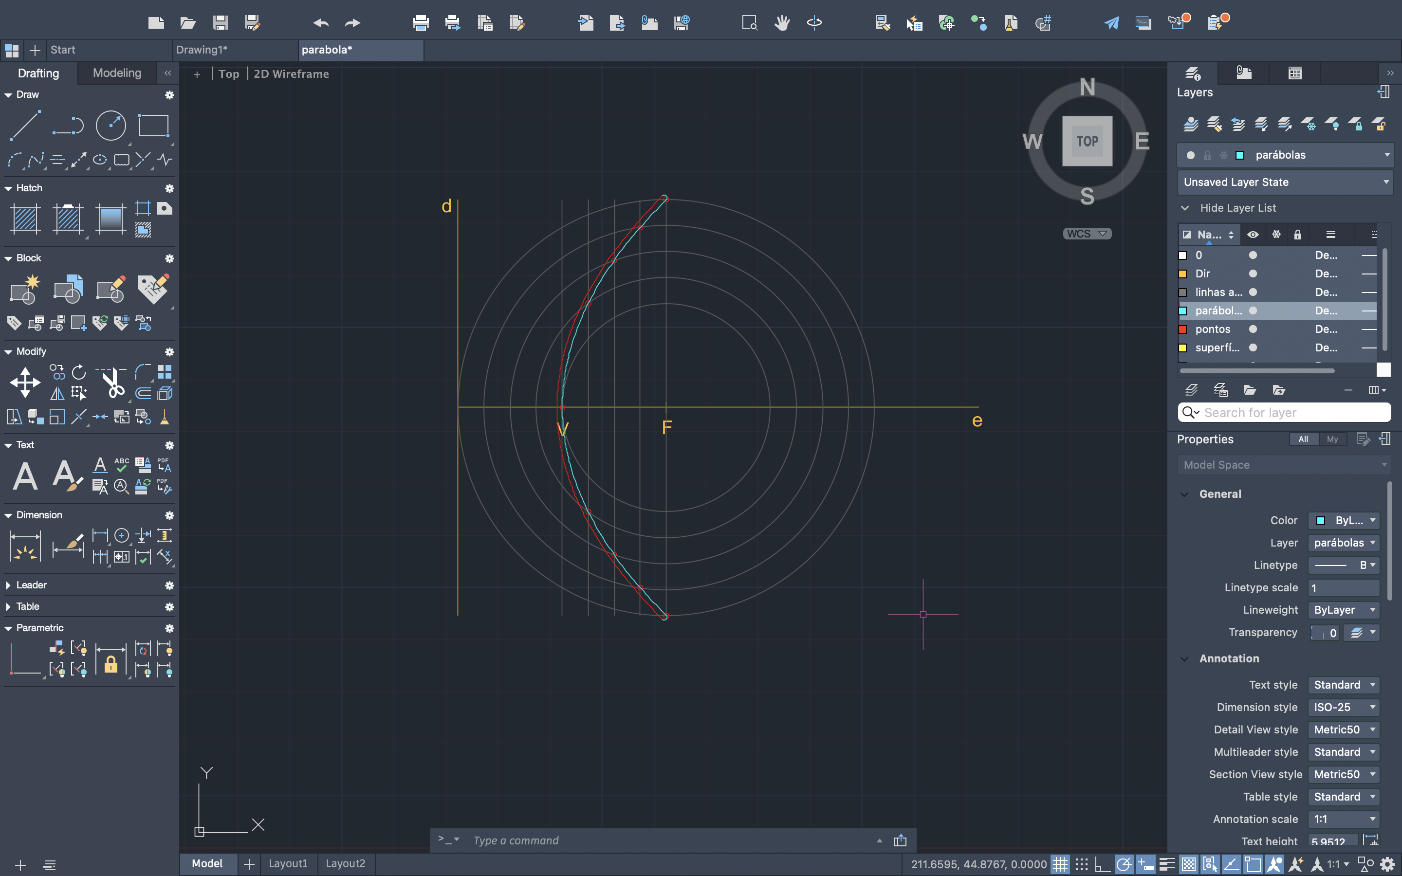
Através do camando PEDIT – JOIN, unir a linha de dentro com as meias circunferências;
Alterar a cor da linha de fora para vermelho;
                Parábola

Slide 57
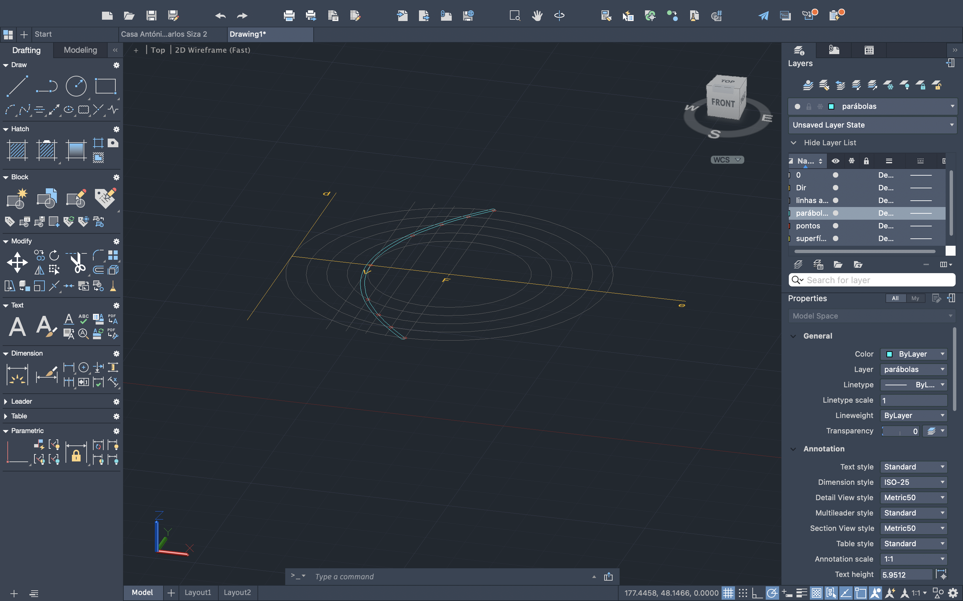
ORB - ORBIT
                Parábola

Slide 58
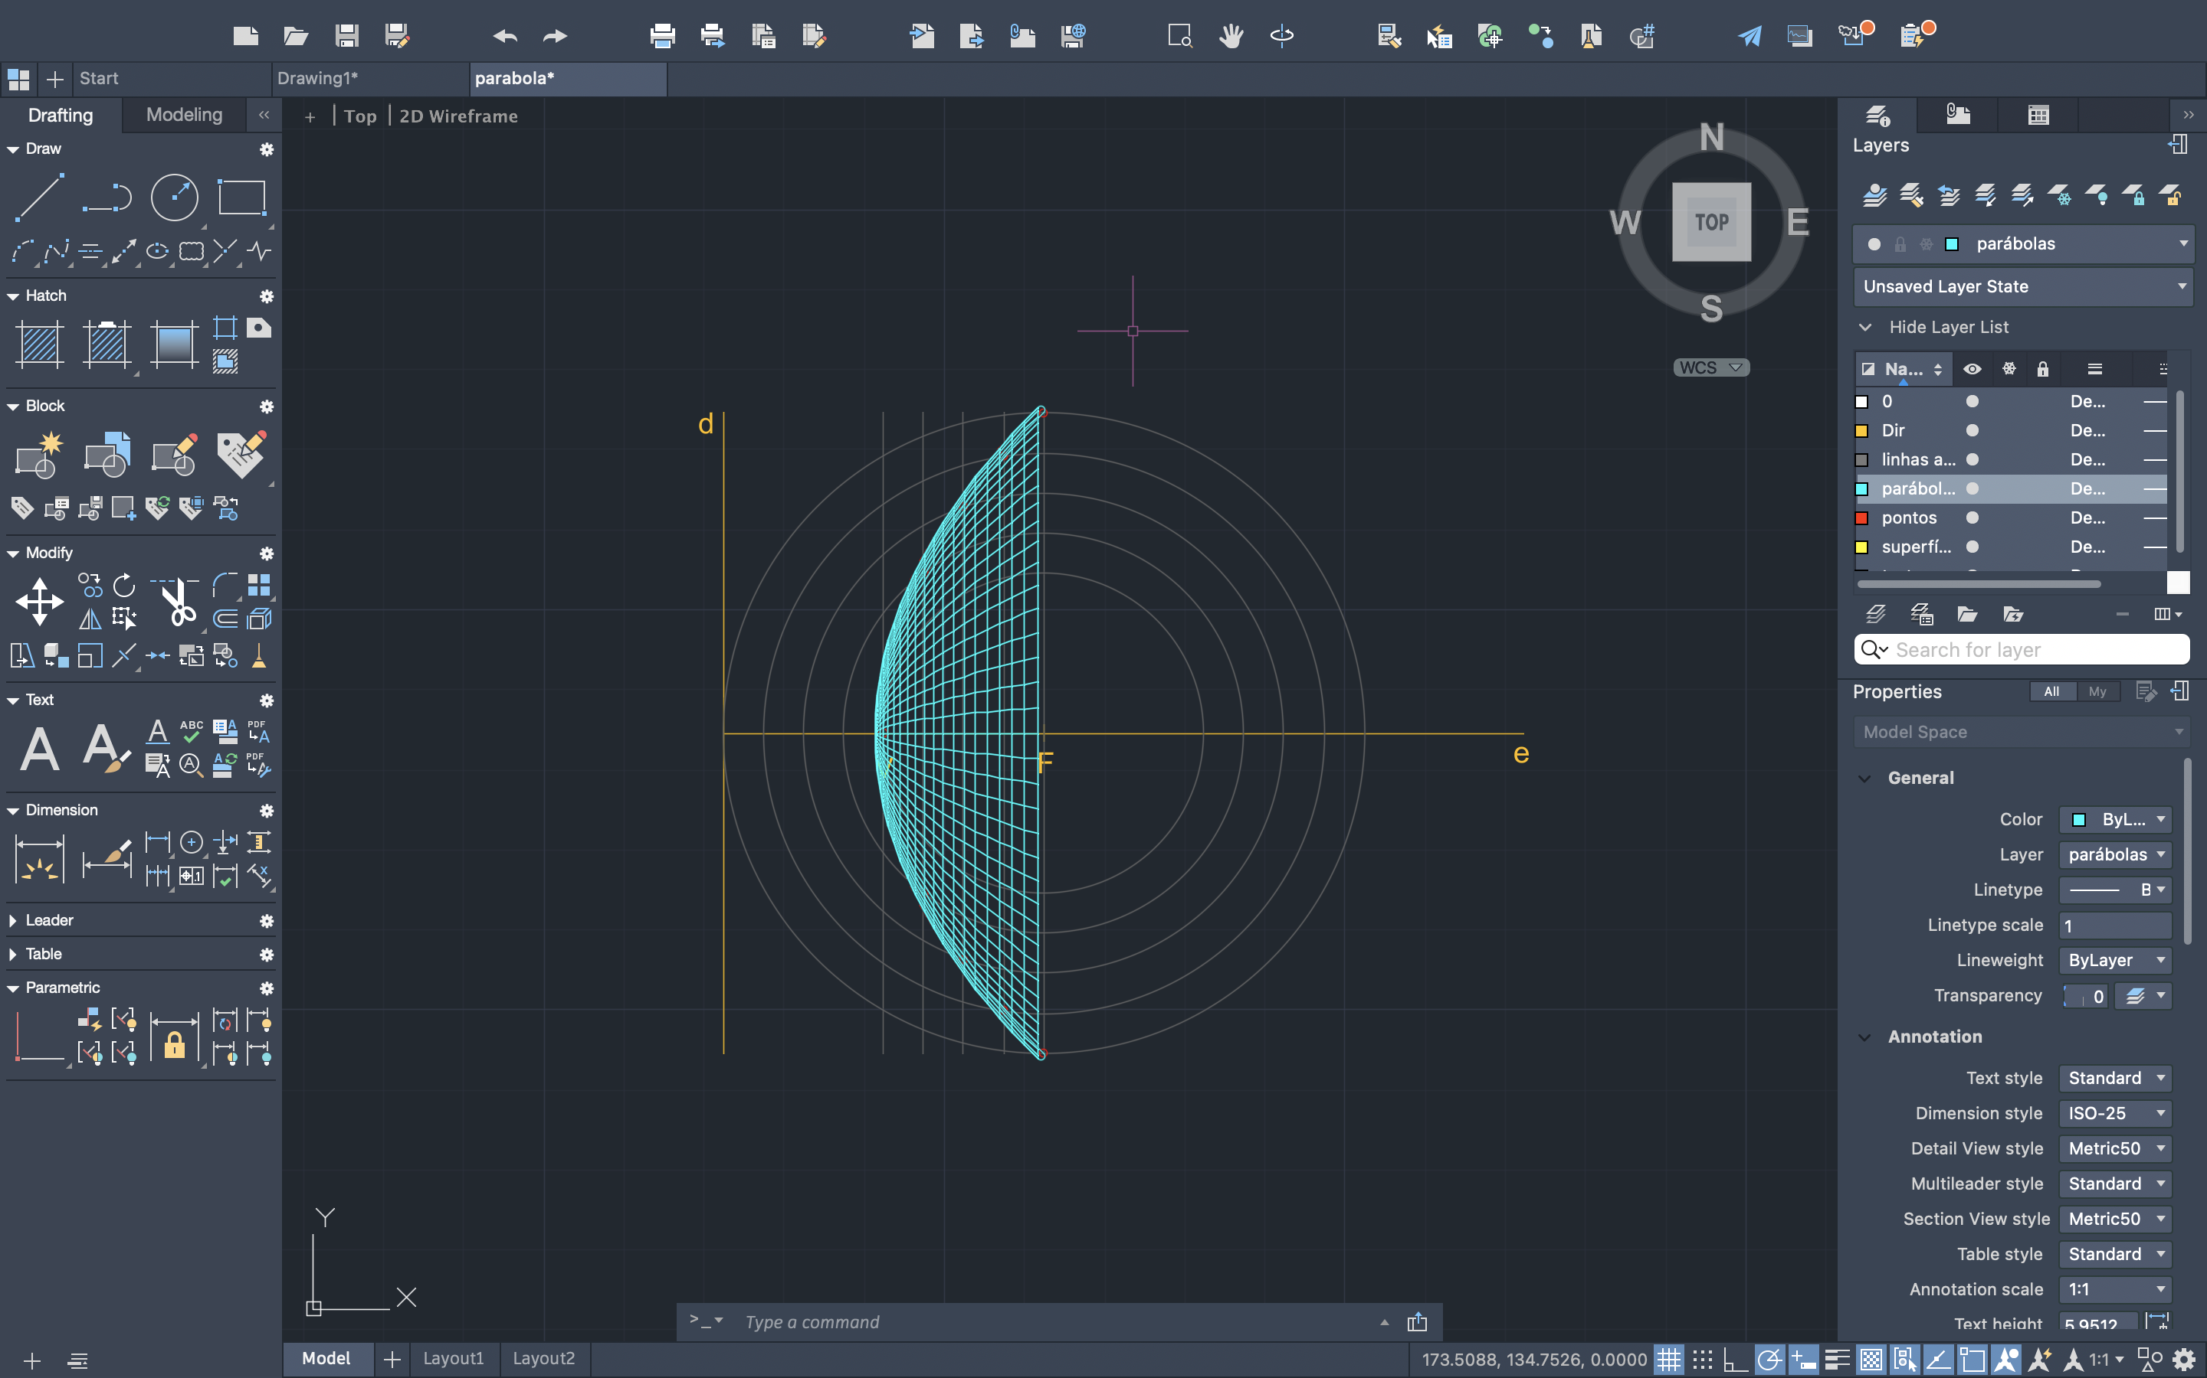
SURFTAB1 – 40
SURFTAB2 – 40
REVSURF
Select object do revolve: linha da parábola exterior;
Select object that defines the axis of revolution: e
Specify start angle: 0
Specify included angle: 180
(repetir os passos para a linha da parábola interior;
                Parábola

Slide 59
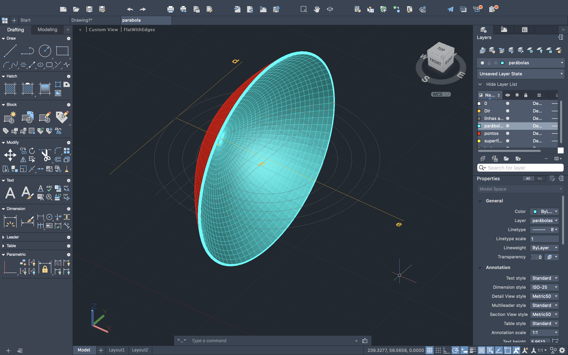
Selecionar a parábola e utilizar o comando SHADE.
Mudar cor da parte exterior da parábola para vermelho;
                Parábola

Slide 60
Sumário
Construção de sólidos Platónicos, nomeadamente tetraedro, Hexaedro, Octaedro, dodecaedro e isocaedro;
                Semana 7 – 25 de outubro

Slide 61
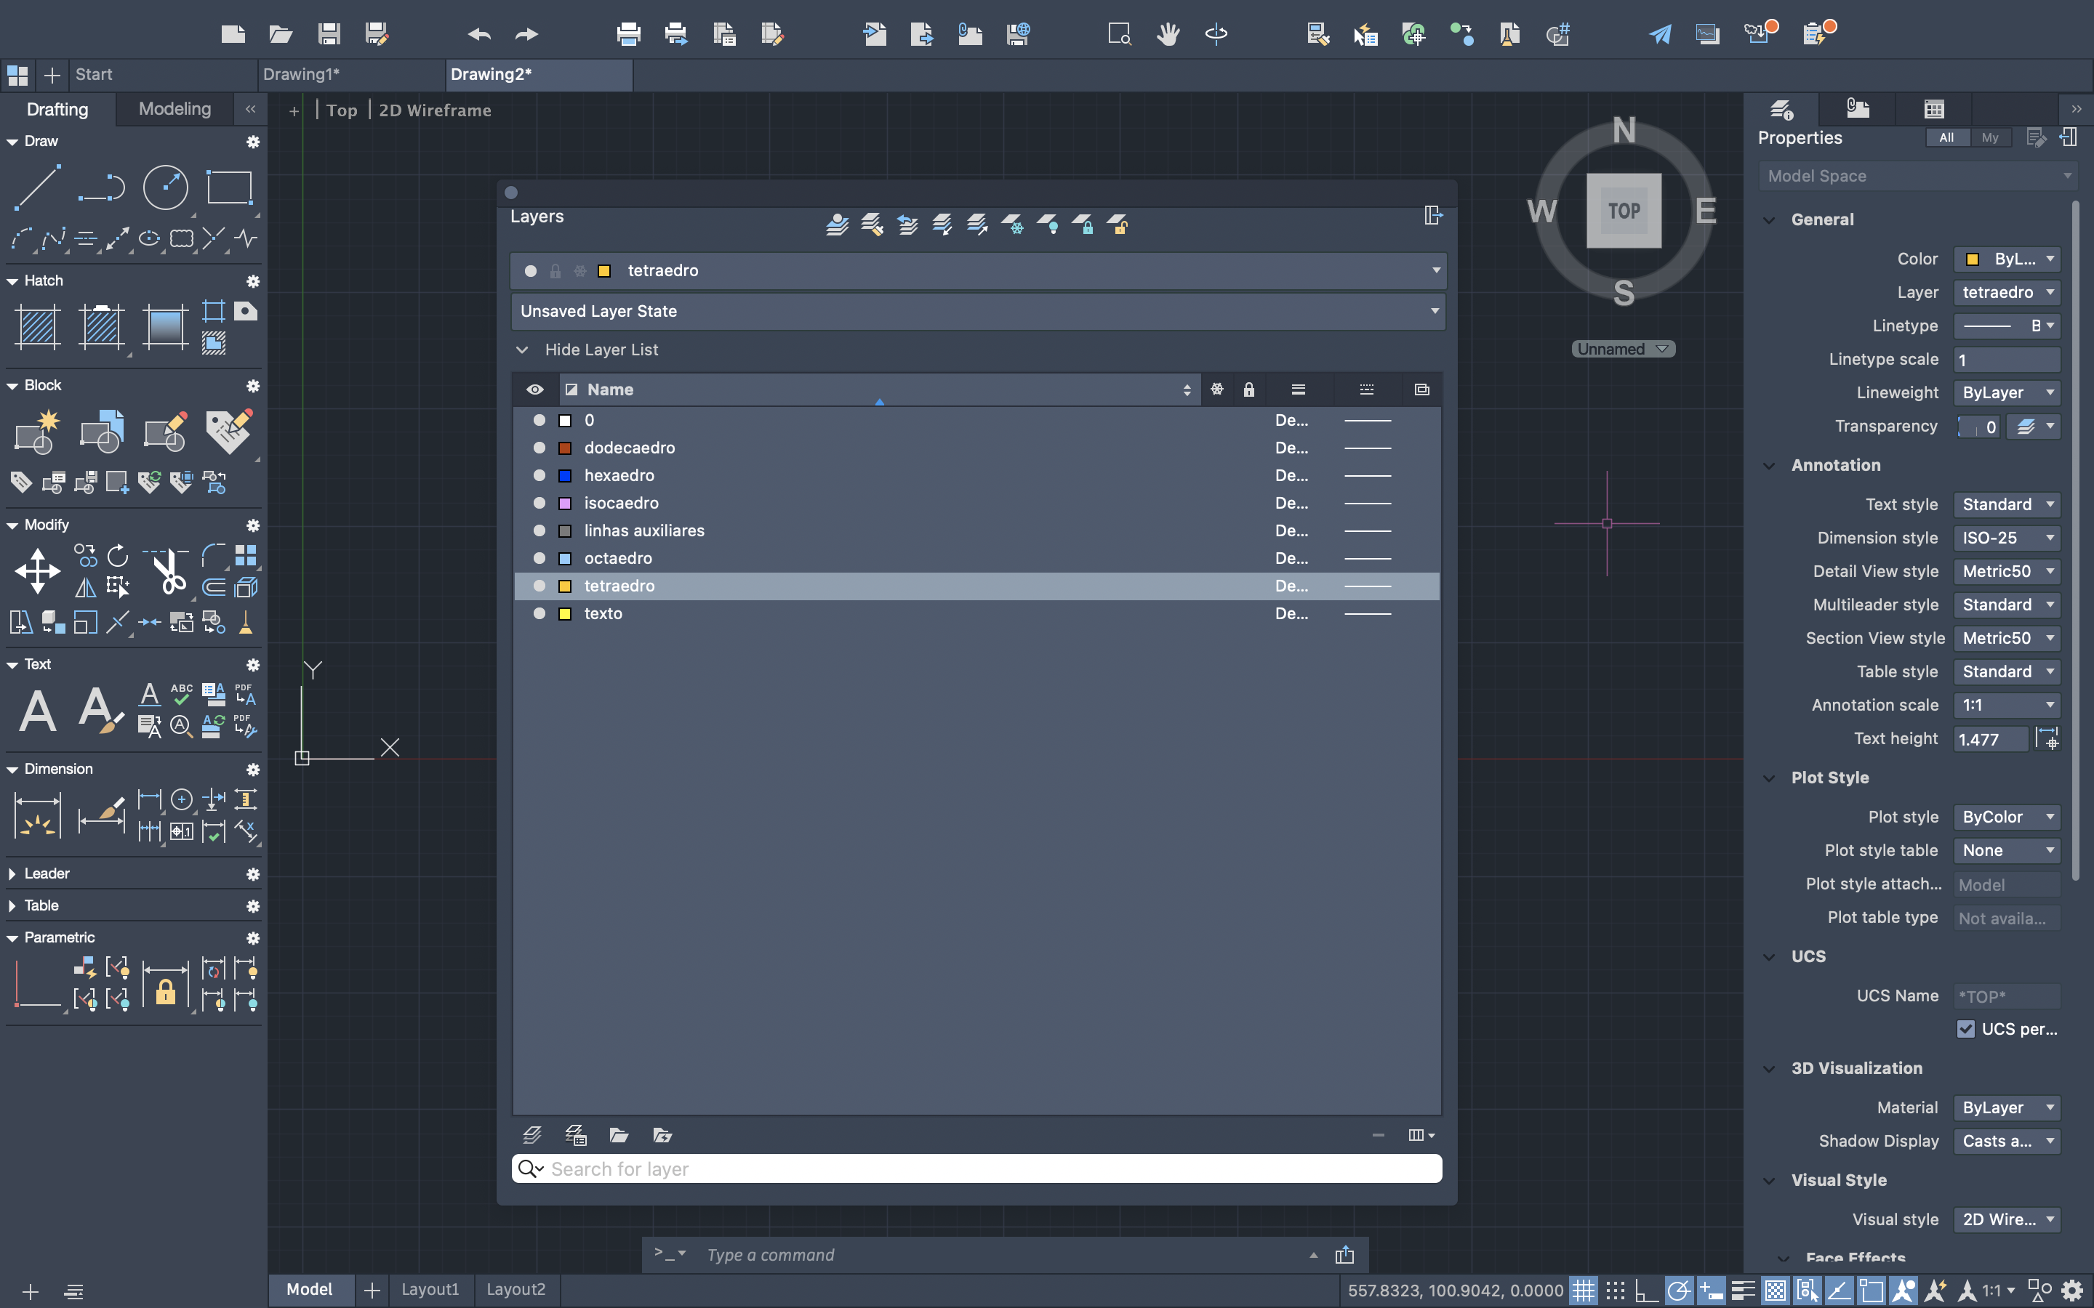
Definição das Layers de trabalho;
                Poliedros Regulares

Slide 62
Passos:
Poliedros regulares com arestas de 10 unidades;
TETRAEDRO – 4 faces triangulares
HEXAEDRO- 6 faces quadrangulares
OCTAEDRO – 8 faces triangulares
DODECAEDRO – 12 faces pentagonais
IDOCAEDRO – 20 faces triangulares
Coordenadas: 50,50;
As figuras são construídas utilizando o comando Polyline;
Preencher o tetraedro, hexaedro e o dodecaedro com uma hatch sólida correspondente à cor definida da layer e agrupá-las - GROUP;
ORB – 3D orbit
3D ROTATE – para rodar o objeto consoante os eixos de rotação paralelos a x,y,z;
Utilizar o comando 3D ROTATE ou ALIGN para compor ou fechar a figura, tendo em consideração o eixo da figura e a sua circunferência que define o seu ponto central de rotação;
No octaedro, utilizar o 3D MIRROR do objeto inicial para fazer o seu espelho relativamente à sua base;
                Poliedros Regulares

Slide 63
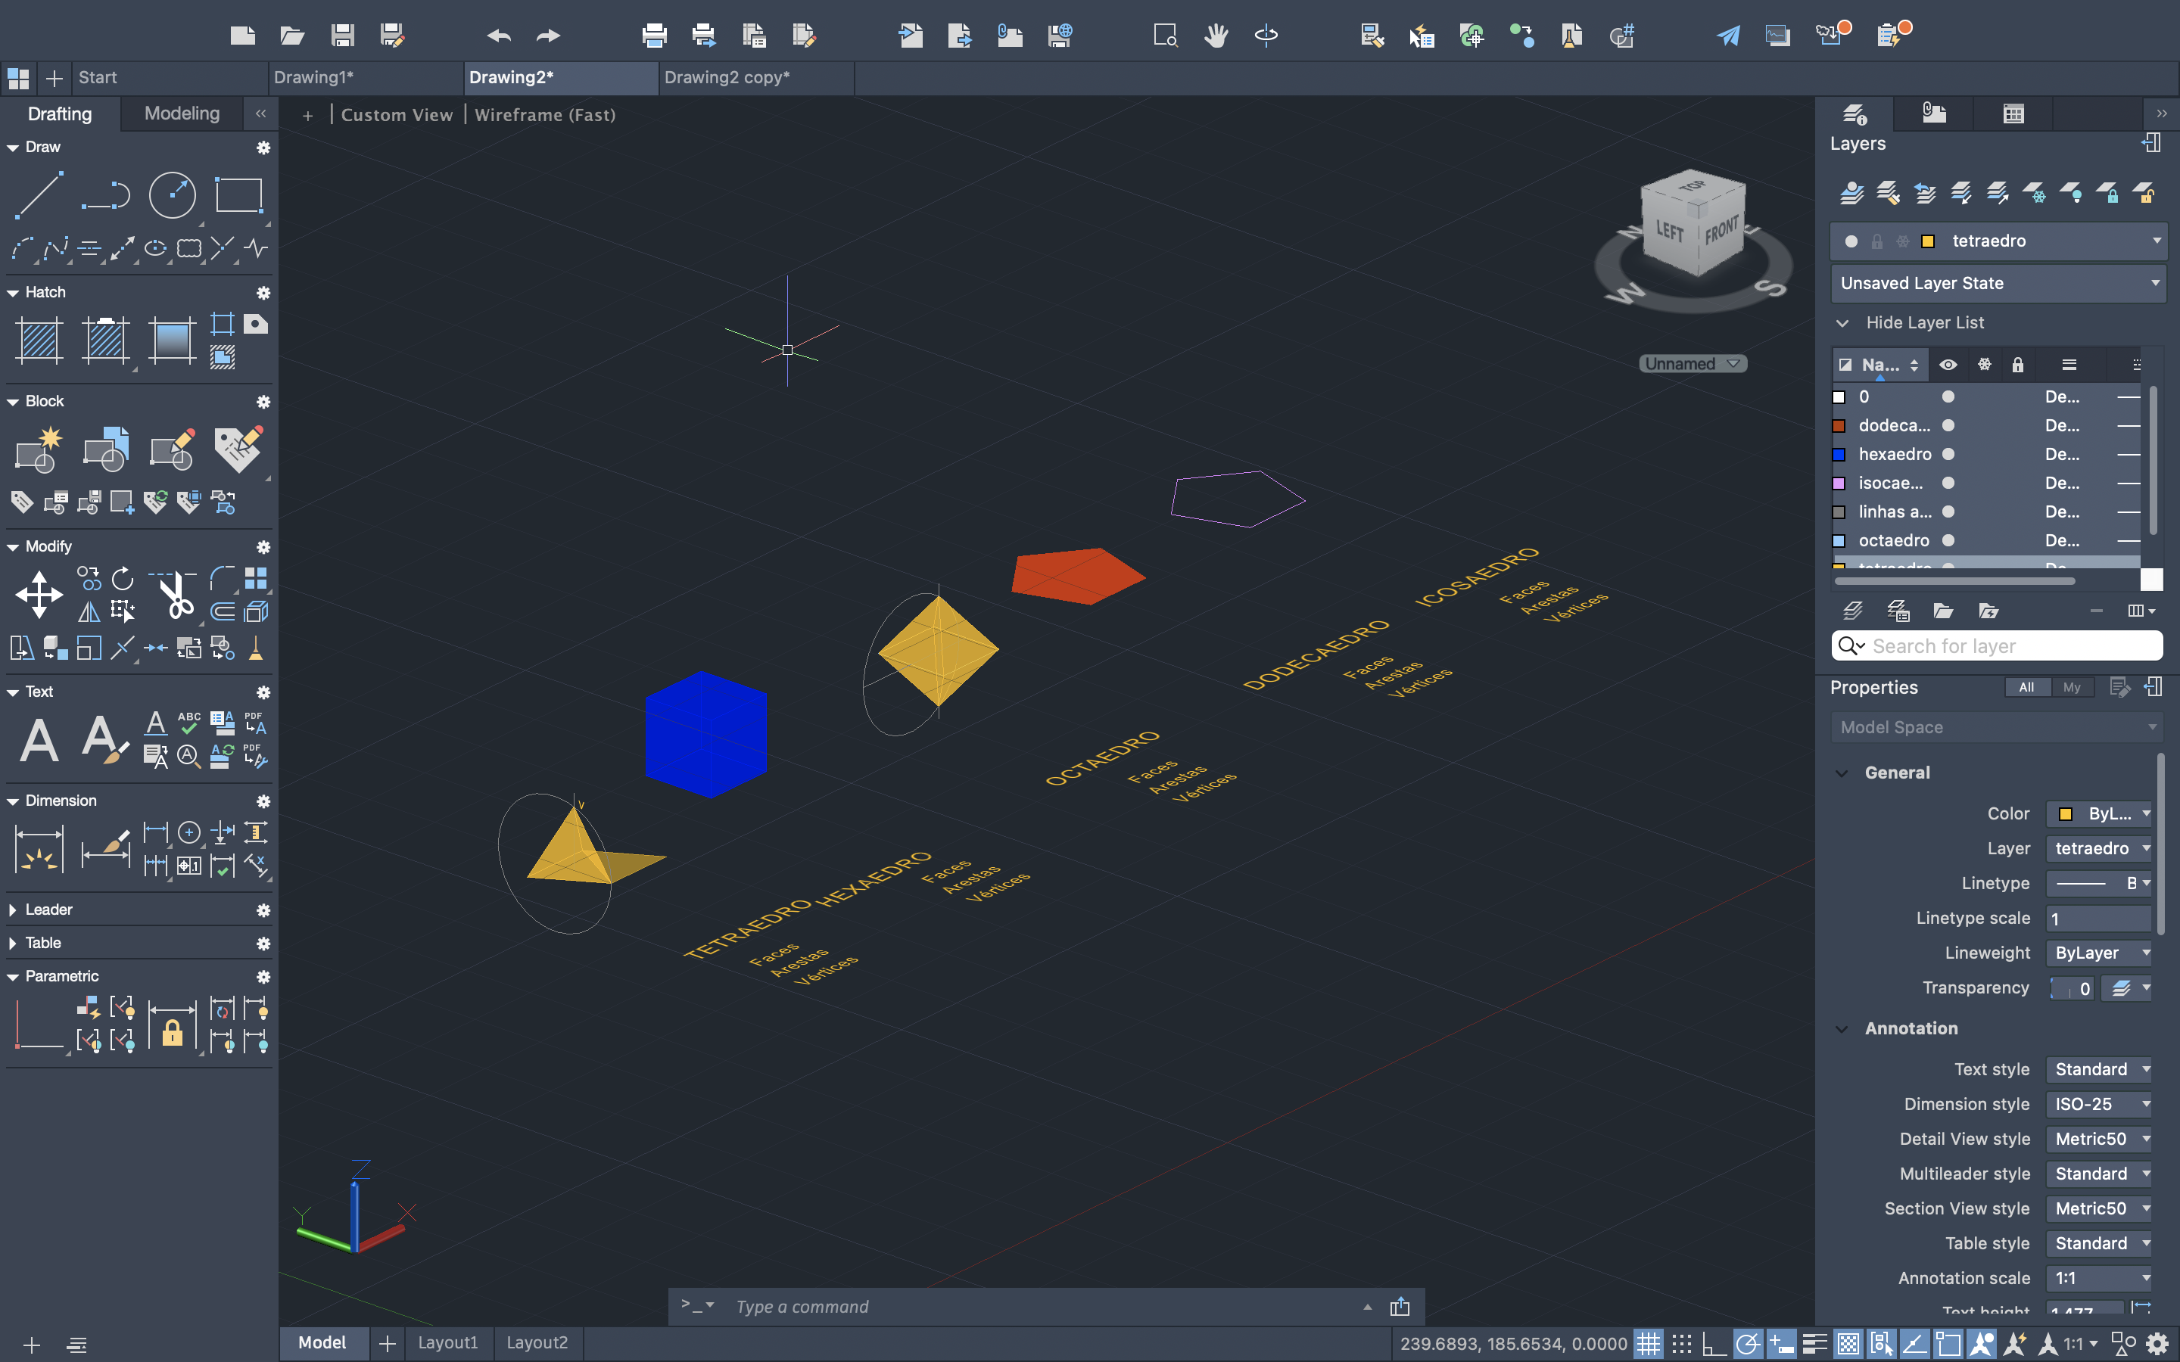
                Poliedros Regulares

Slide 64
Sumário
Conclusão dos Poliedros Regulares;
                Semana 8 – 31 de outubro

Slide 65
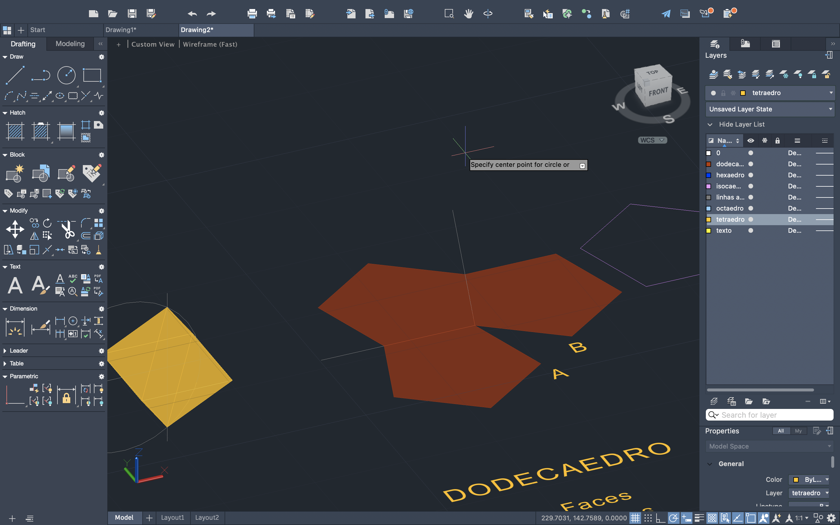
                Poliedros Regulares

Slide 66
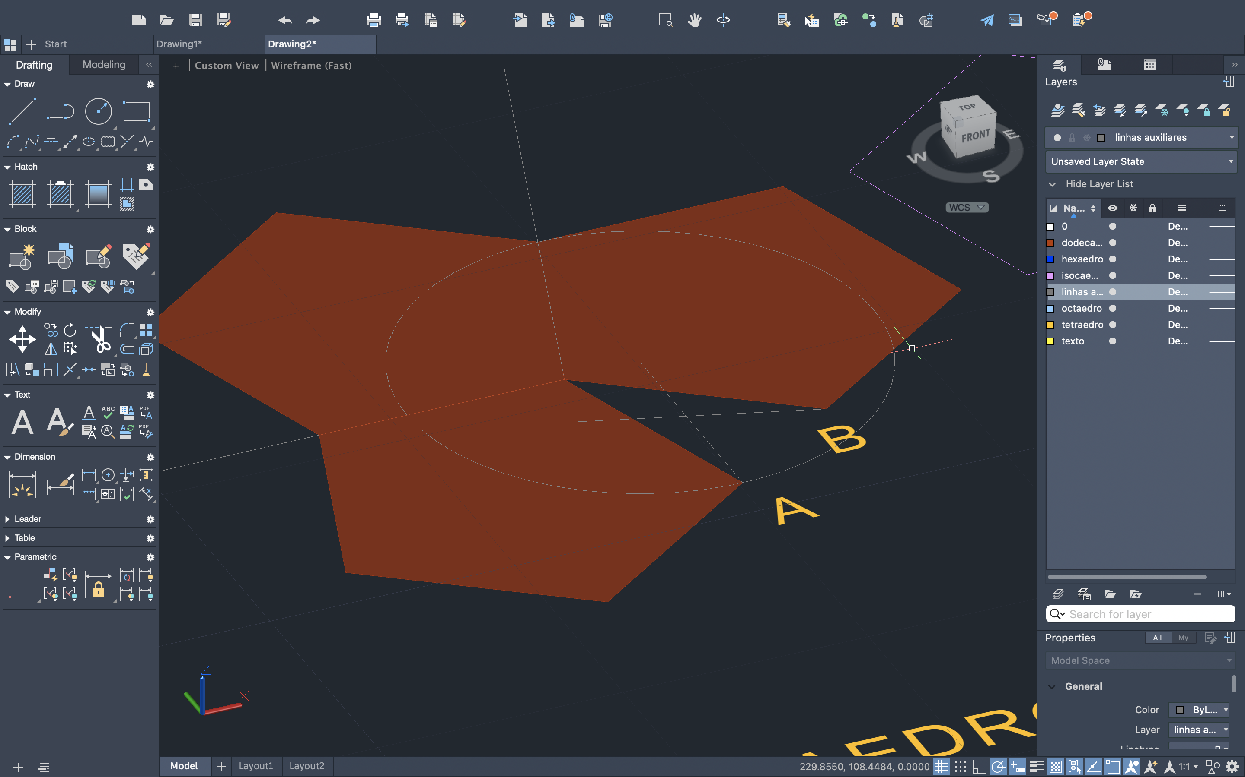
                Poliedros Regulares

Slide 67

                Poliedros Regulares

Slide 68
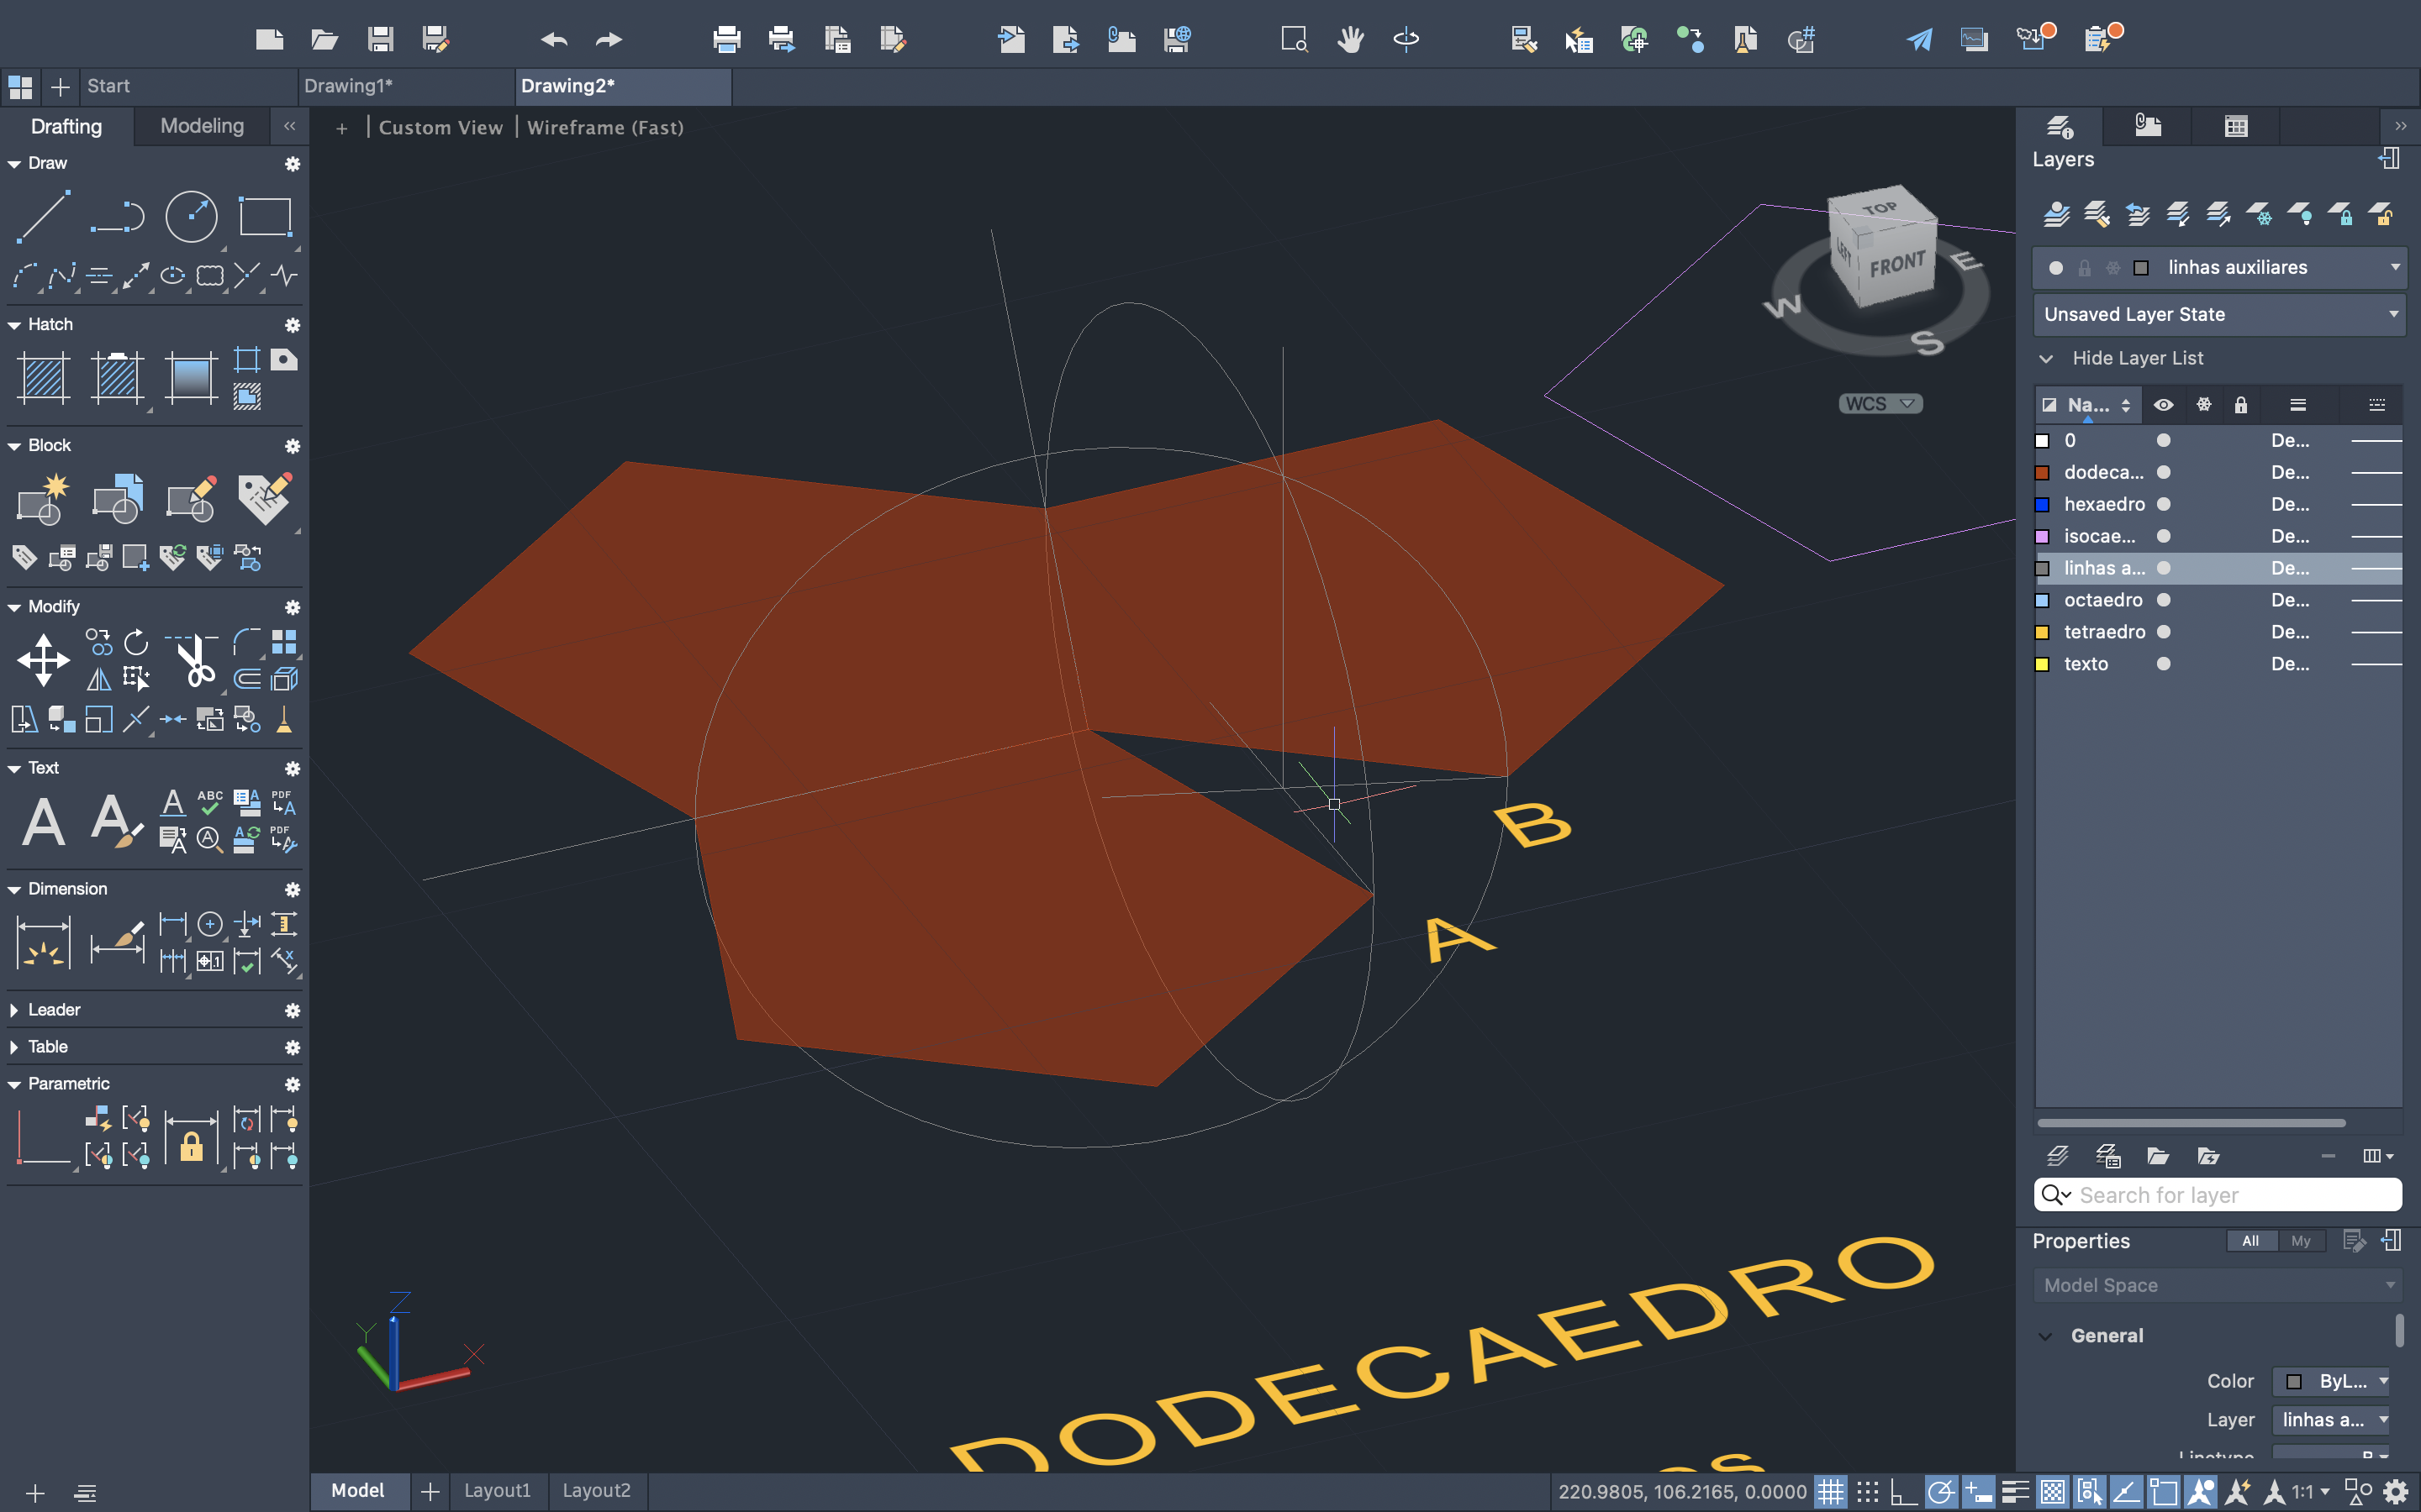
                Poliedros Regulares

Slide 69
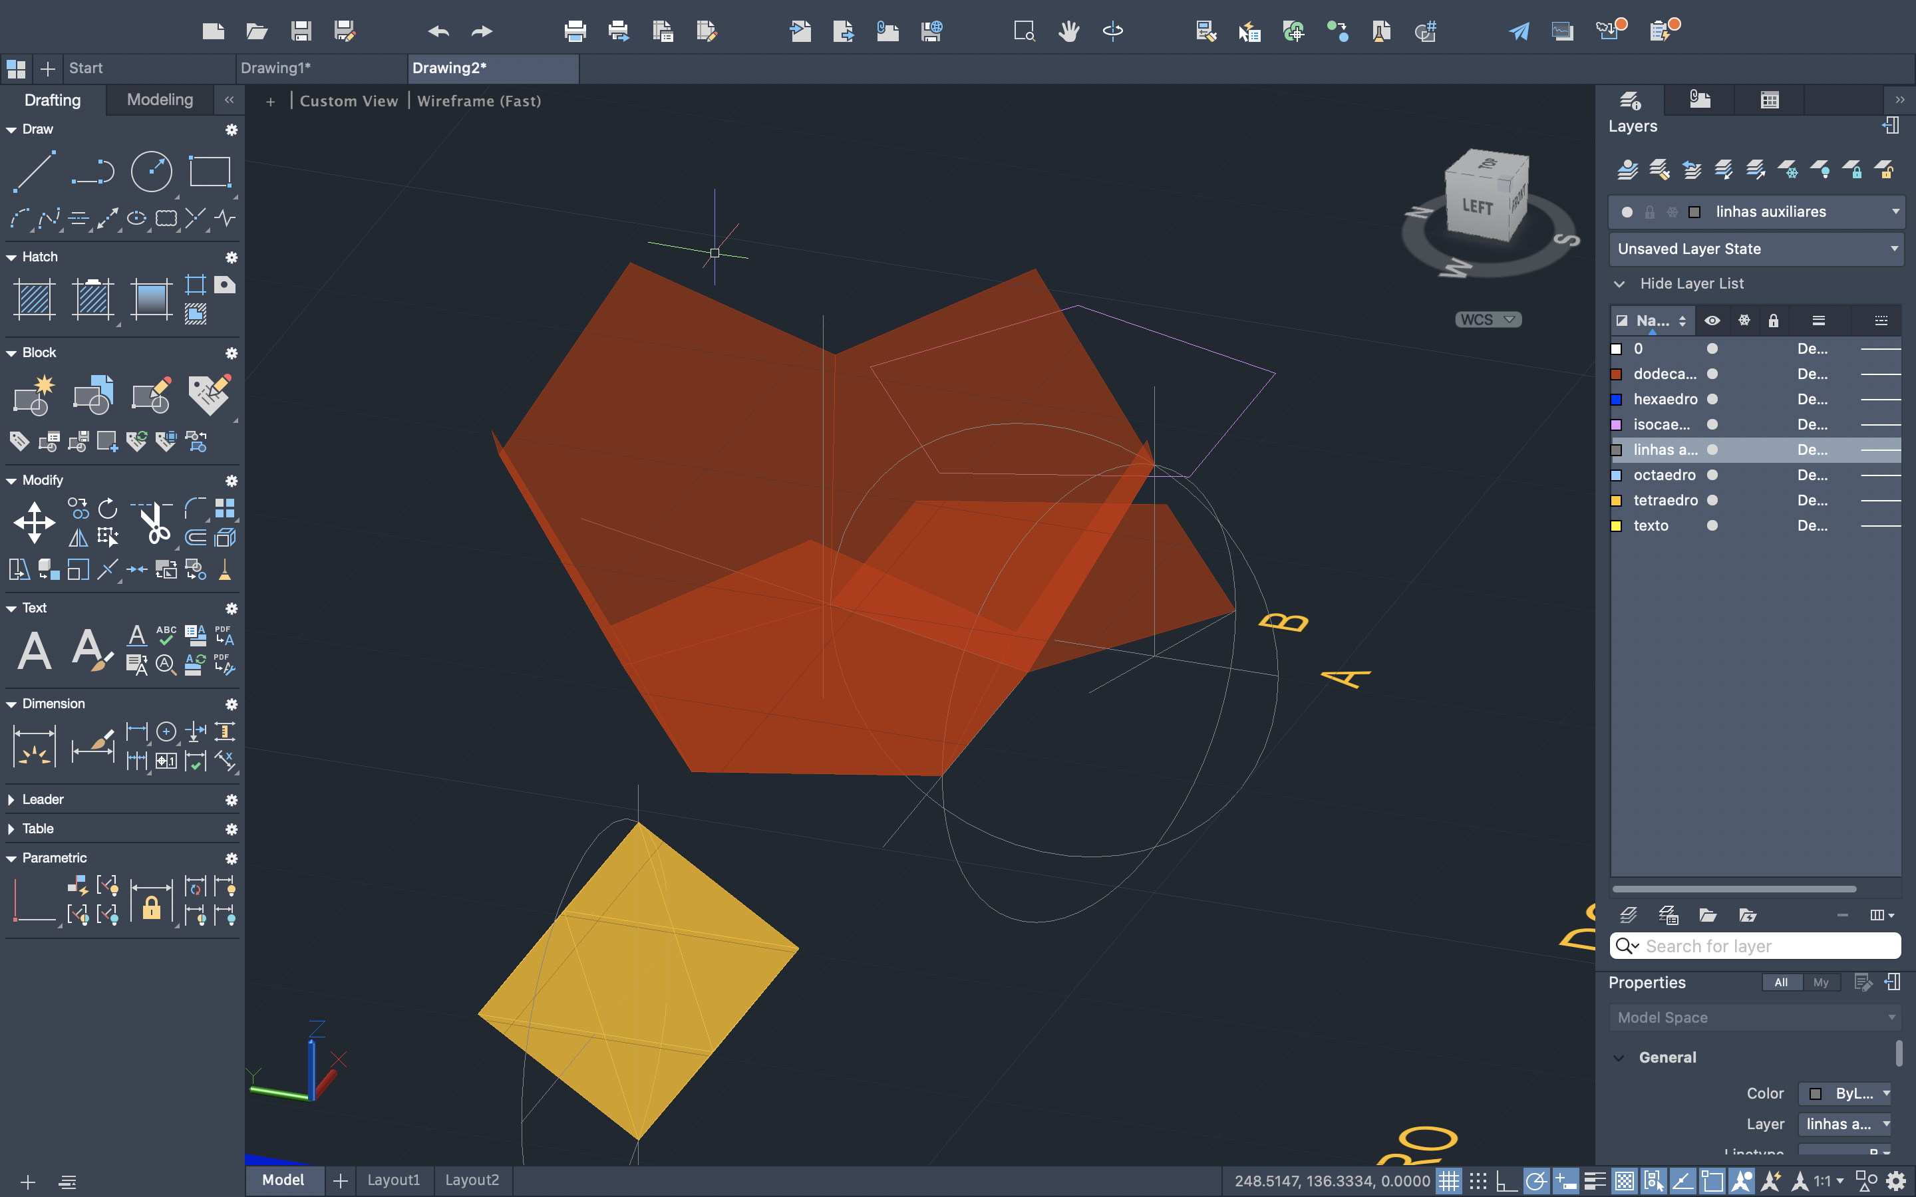
                Poliedros Regulares

Slide 70
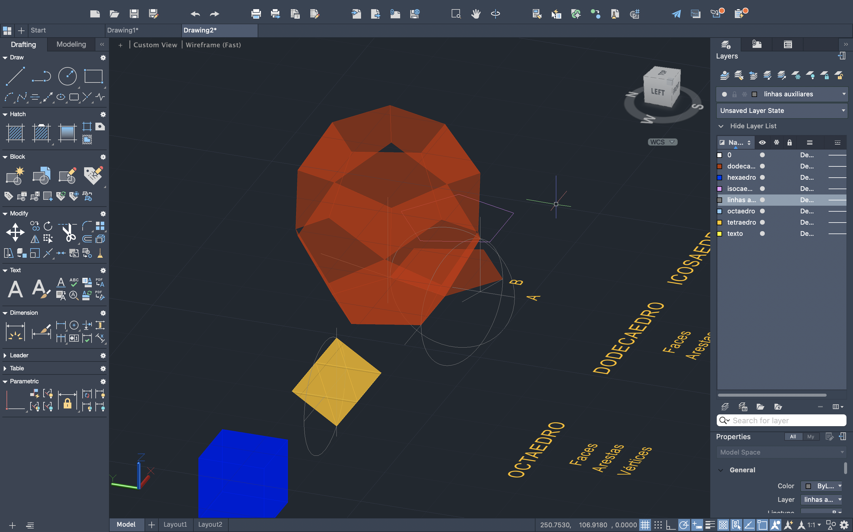
                Poliedros Regulares

Slide 71
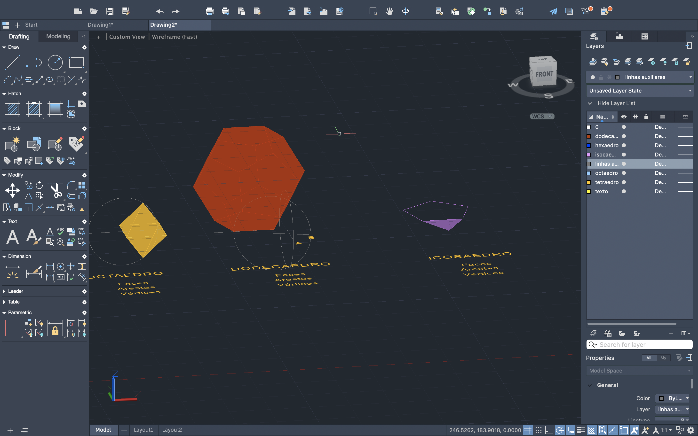
                Poliedros Regulares

Slide 72
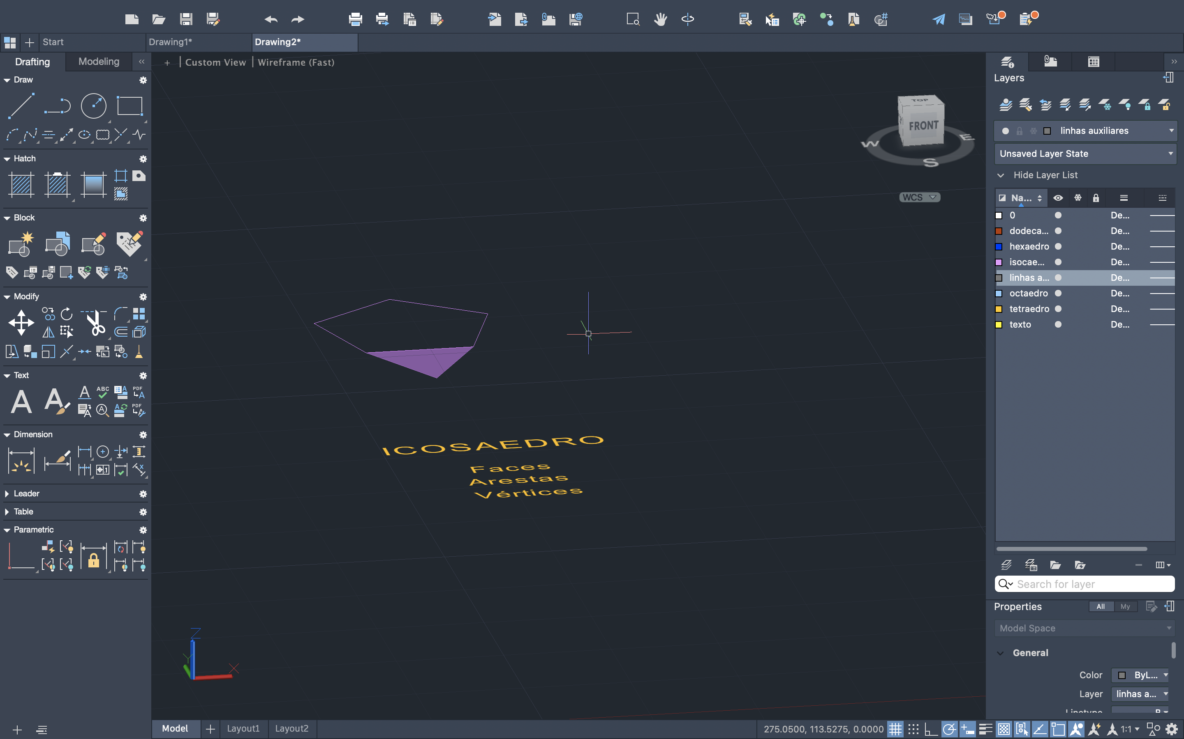
                Poliedros Regulares

Slide 73

                Poliedros Regulares

Slide 74

                Poliedros Regulares

Slide 75

                Poliedros Regulares

Slide 76

                Poliedros Regulares

Slide 77

                Poliedros Regulares

Slide 78

                Poliedros Regulares

